Slide 1

ਸੰਸਕਰਨ 26.10
ਬਿਟਕੋਇਨ
ਡਿਪਲੋਮਾ
ਬਿਟਕੋਇਨ ਦੇ ਯੁੱਗ ਲਈ ਵਿੱਤੀ ਸਿੱਖਿਆ

Slide 2

ਮੋਡੀਊਲ 1
ਪੈਸੇ ਨੂੰ ਸਮਝਣਾ
ਸਮੱਸਿਆ: ਮੁਦਰਾ ਪ੍ਰਣਾਲੀਆਂ ਕਿਵੇਂ ਕੰਮ ਕਰਦੀਆਂ ਹਨ ਅਤੇ ਕਿਵੇਂ ਬਦਲਦੀਆਂ ਹਨ?
Notes:
ਸਰੋਤ: My First Bitcoin, ਬਿਟਕੋਇਨ ਡਿਪਲੋਮਾ ਵਿਦਿਆਰਥੀ ਗਾਈਡ, ਸੰਸਕਰਣ 26.10, ਮੋਡੀਊਲ 1–4 ਅਤੇ ਸਿਖਿਆਰਥੀਆਂ ਲਈ ਮੁੱਢਲੀਆਂ ਉਮੀਦਾਂ। Creative Commons ਐਟ੍ਰਿਬਿਊਸ਼ਨ-ਸ਼ੇਅਰਅਲਾਈਕ 4.0 ਇੰਟਰਨੈਸ਼ਨਲ ਲਾਇਸੈਂਸ ਅਧੀਨ ਅਨੁਕੂਲਿਤ; ਇਹ ਸਲਾਈਡ ਡੈੱਕ ਵੀ ਉਸੇ ਲਾਇਸੈਂਸ ਦੀ ਵਰਤੋਂ ਕਰਦਾ ਹੈ। ਇਹ ਸਲਾਈਡ ਡੈੱਕ ਅਧਿਆਪਕ ਦੀ ਅਗਵਾਈ ਹੇਠ ਪੇਸ਼ਕਾਰੀ ਲਈ ਇੱਕ ਸਹਾਇਕ ਸਾਧਨ ਹੈ। ਪਾਠਕ੍ਰਮ ਦੇ ਅਰਥ, ਲੋੜੀਂਦੀਆਂ ਯੋਗਤਾਵਾਂ ਅਤੇ ਸੁਰੱਖਿਆ ਦੀਆਂ ਹੱਦਾਂ ਨੂੰ ਬਰਕਰਾਰ ਰੱਖਦੇ ਹੋਏ ਉਦਾਹਰਨਾਂ, ਗਤੀਵਿਧੀਆਂ, ਪੜ੍ਹਾਉਣ ਦੀ ਰਫ਼ਤਾਰ ਅਤੇ ਪੇਸ਼ਕਾਰੀ ਦੇ ਢੰਗ ਨੂੰ ਅਨੁਕੂਲ ਬਣਾਓ। ਸੈਸ਼ਨ ਦੀ ਕੋਈ ਨਿਸ਼ਚਿਤ ਮਿਆਦ ਨਹੀਂ ਮੰਨੀ ਗਈ ਹੈ।

Slide 3
ਗਿਆਨ ਕਾਰਵਾਈ ਤੋਂ ਪਹਿਲਾਂ ਆਉਂਦਾ ਹੈ
ਪਹਿਲਾਂ ਸਿੱਖੋ · ਛੋਟੀ ਸ਼ੁਰੂਆਤ ਕਰੋ · ਹੌਲੀ ਅੱਗੇ ਵਧੋ
ਕਿਸੇ ਖਰੀਦ, ਨਿੱਜੀ ਪੈਸੇ ਜਾਂ ਨਿੱਜੀ ਵਾਲਿਟ ਦੀ ਲੋੜ ਨਹੀਂ
ਕੋਰਸ ਪੂਰਾ ਕਰਨ ਲਈ ਨਿੱਜੀ ਡਿਵਾਈਸ ਜਾਂ ਇੰਟਰਨੈੱਟ ਦੀ ਲੋੜ ਨਹੀਂ
ਤਿਆਰ ਕੀਤੀ ਸਮੱਗਰੀ, ਸਿਮੂਲੇਸ਼ਨ ਅਤੇ ਆਫ਼ਲਾਈਨ ਅਭਿਆਸ ਉਪਲਬਧ ਹਨ
ਇਹ ਕੋਰਸ ਸਿੱਖਿਆ ਪ੍ਰਦਾਨ ਕਰਦਾ ਹੈ, ਨਾ ਕਿ ਵਿੱਤੀ, ਨਿਵੇਸ਼, ਕਾਨੂੰਨੀ ਜਾਂ ਟੈਕਸ ਸੰਬੰਧੀ ਸਲਾਹ। ਇਹ ਬਿਟਕੋਇਨ ਖਰੀਦਣ, ਵੇਚਣ, ਇਸ ਨੂੰ ਗਿਰਵੀ ਰੱਖ ਕੇ ਕਰਜ਼ਾ ਲੈਣ ਜਾਂ ਆਪਣੇ ਕੋਲ ਰੱਖਣ ਦੀ ਸਿਫ਼ਾਰਸ਼ ਨਹੀਂ ਕਰਦਾ, ਨਾ ਹੀ ਕੀਮਤ ਵਧਣ ਦਾ ਵਾਅਦਾ ਕਰਦਾ ਹੈ।
ਬਿਟਕੋਇਨ ਡਿਪਲੋਮਾ · ਮੋਡੀਊਲ 1
Notes:
ਇਨ੍ਹਾਂ ਹੱਦਾਂ ਨੂੰ ਚਾਰੇ ਮਾਡਿਊਲਾਂ ਵਿੱਚ ਕਾਇਮ ਰੱਖੋ। ਘੱਟ ਰਕਮ ਨਾਲ ਕੀਤੇ ਜਾਣ ਵਾਲੇ ਕਿਸੇ ਵੀ ਵਿਕਲਪਿਕ ਲਾਈਵ ਅਭਿਆਸ ਤੋਂ ਪਹਿਲਾਂ ਨਿੱਜਤਾ, ਸੁਰੱਖਿਆ ਅਤੇ ਨੁਕਸਾਨ ਦੇ ਜੋਖਮਾਂ ਬਾਰੇ ਸਮਝਾਓ।

Slide 4

ਭਰੋਸਾ ਨਾ ਕਰੋ, ਤਸਦੀਕ ਕਰੋ
ਬਿਟਕੋਇਨ ਡਿਪਲੋਮਾ · ਮੋਡੀਊਲ 1

Slide 5
ਚਰਚਾ ਅਤੇ ਨਿੱਜਤਾ ਸੰਬੰਧੀ ਉਮੀਦਾਂ
ਸਬੂਤਾਂ ਦੀ ਜਾਂਚ ਕਰੋ; ਤੱਥਾਂ, ਰਾਇਆਂ ਅਤੇ ਗਾਰੰਟੀਆਂ ਨੂੰ ਵੱਖਰਾ ਕਰੋ
ਵਿਚਾਰਾਂ ਨੂੰ ਆਦਰ ਨਾਲ ਚੁਣੌਤੀ ਦਿਓ; ਅਨਿਸ਼ਚਿਤਤਾ ਸਪੱਸ਼ਟ ਕਰੋ
ਨਿੱਜੀ ਕਹਾਣੀਆਂ ਅਤੇ ਵਿੱਤੀ ਜਾਣਕਾਰੀ ਗੁਪਤ ਰੱਖੋ
ਖਰੀਦਣ, ਵੇਚਣ ਜਾਂ ਆਪਣੀ ਮਲਕੀਅਤ ਵਾਲੀ ਰਕਮ ਦਾ ਖੁਲਾਸਾ ਕਰਨ ਲਈ ਕੋਈ ਦਬਾਅ ਨਹੀਂ
ਕਿਸੇ ਦੀ ਸਕ੍ਰੀਨ, ਕੰਮ ਜਾਂ ਪਛਾਣ ਦੱਸਣ ਵਾਲੀ ਜਾਣਕਾਰੀ ਰਿਕਾਰਡ ਕਰਨ ਜਾਂ ਸਾਂਝੀ ਕਰਨ ਤੋਂ ਪਹਿਲਾਂ ਇਜਾਜ਼ਤ ਲਵੋ। ਅਸਲ ਨਿੱਜੀ ਕੁੰਜੀਆਂ ਜਾਂ ਰਿਕਵਰੀ ਸ਼ਬਦ ਕਦੇ ਵੀ ਸਾਂਝੇ ਨਾ ਕਰੋ।
ਬਿਟਕੋਇਨ ਦੀ ਕੀਮਤ ਵਿੱਚ ਤੇਜ਼ੀ ਨਾਲ ਬਦਲਾਅ ਆ ਸਕਦਾ ਹੈ। ਗ਼ਲਤੀਆਂ, ਧੋਖਾਧੜੀ, ਗੁਪਤ ਜਾਣਕਾਰੀ ਗੁਆਚ ਜਾਣ ਜਾਂ ਸੰਪਤੀਆਂ ਦੀ ਹਿਰਾਸਤ ਰੱਖਣ ਵਾਲੀ ਸੰਸਥਾ ਦੀ ਨਾਕਾਮੀ ਕਾਰਨ ਸਥਾਈ ਨੁਕਸਾਨ ਹੋ ਸਕਦਾ ਹੈ; ਵੈਧ ਭੁਗਤਾਨਾਂ ਨੂੰ ਵਾਪਸ ਮੋੜਨਾ ਆਮ ਤੌਰ 'ਤੇ ਮੁਸ਼ਕਲ ਜਾਂ ਅਸੰਭਵ ਹੁੰਦਾ ਹੈ।
ਬਿਟਕੋਇਨ ਡਿਪਲੋਮਾ · ਮੋਡੀਊਲ 1

Slide 6

ਪੈਸੇ ਬਾਰੇ ਸ਼ੁਰੂਆਤੀ ਸਵਾਲ
ਲੋਕਾਂ ਨੂੰ ਪੈਸੇ ਦੀ ਲੋੜ ਕਿਉਂ ਹੁੰਦੀ ਹੈ?
ਕਿਹੜੀ ਗੱਲ ਕਿਸੇ ਚੀਜ਼ ਨੂੰ ਪੈਸਾ ਬਣਾਉਂਦੀ ਹੈ?
ਤੁਸੀਂ ਜੋ ਪੈਸਾ ਵਰਤਦੇ ਹੋ, ਉਸ ਨੂੰ ਕੌਣ ਬਣਾ ਸਕਦਾ ਹੈ ਜਾਂ ਉਸ ਉੱਤੇ ਕਾਬੂ ਰੱਖ ਸਕਦਾ ਹੈ?
ਤੁਹਾਡੇ ਪੈਸੇ ਦਾ ਮੁੱਲ ਕਿਉਂ ਹੈ?
ਕੀ ਇਸ ਨਾਲ ਪਹਿਲਾਂ ਜਿੰਨੀਆਂ ਹੀ ਚੀਜ਼ਾਂ ਖਰੀਦੀਆਂ ਜਾ ਸਕਦੀਆਂ ਹਨ?
ਬਿਟਕੋਇਨ ਡਿਪਲੋਮਾ · ਮੋਡੀਊਲ 1
Notes:
ਸਰੋਤ ਵਿਚਲੀ ਚਰਚਾ ਦੀ ਵਰਤੋਂ ਕਰਕੇ ਇੱਕ ਅਜਿਹੇ ਤੱਥ, ਜਿਸ ਦੀ ਜਾਂਚ ਕੀਤੀ ਜਾ ਸਕਦੀ ਹੈ, ਅਤੇ ਇੱਕ ਅਜਿਹੀ ਰਾਏ, ਜਿਸ ਲਈ ਮਾਪਦੰਡਾਂ ਅਤੇ ਸਬੂਤਾਂ ਦੀ ਲੋੜ ਹੈ, ਵਿਚਕਾਰ ਫ਼ਰਕ ਸਪਸ਼ਟ ਕਰੋ। ਨਿੱਜੀ ਵਿੱਤੀ ਜਾਣਕਾਰੀ ਸਾਂਝੀ ਕਰਨ ਲਈ ਨਾ ਕਹੋ।

Slide 7
ਪੈਸਾ ਕਿਉਂ ਮੌਜੂਦ ਹੈ
ਪੈਸਾ ਇੱਕ ਅਜਿਹੀ ਸੰਪਤੀ ਹੈ ਜਿਸ ਨੂੰ ਲੋਕ ਇਸ ਲਈ ਸਵੀਕਾਰ ਕਰਦੇ ਹਨ ਕਿਉਂਕਿ ਉਨ੍ਹਾਂ ਨੂੰ ਉਮੀਦ ਹੁੰਦੀ ਹੈ ਕਿ ਬਾਅਦ ਵਿੱਚ ਹੋਰ ਲੋਕ ਵੀ ਇਸ ਨੂੰ ਸਵੀਕਾਰ ਕਰਨਗੇ।
ਵਿਸ਼ੇਸ਼ੀਕਰਨ ਅਤੇ ਵਟਾਂਦਰਾ
ਅਜਨਬੀਆਂ ਵਿਚਕਾਰ ਸਹਿਯੋਗ
ਕੀਮਤਾਂ, ਕਰਜ਼ੇ, ਆਮਦਨ ਅਤੇ ਬੱਚਤਾਂ
ਸਮੇਂ ਅਤੇ ਦੂਰੀ ਦੇ ਪਾਰ ਮੁੱਲ
ਮੌਕੇ ਦਾ ਸਵਾਲ
ਪੈਸਾ ਵਟਾਂਦਰੇ ਜਾਂ ਤਾਲਮੇਲ ਦੀ ਕਿਹੜੀ ਸਮੱਸਿਆ ਹੱਲ ਕਰਨ ਵਿੱਚ ਮਦਦ ਕਰਦਾ ਹੈ?
ਬਿਟਕੋਇਨ ਡਿਪਲੋਮਾ · ਮੋਡੀਊਲ 1

Slide 8

ਪੈਸੇ ਦੇ ਕਾਰਜ
ਵਟਾਂਦਰੇ ਦਾ ਮਾਧਿਅਮ: ਵਸਤਾਂ ਅਤੇ ਸੇਵਾਵਾਂ ਲਈ ਭੁਗਤਾਨ
ਲੇਖੇ ਦੀ ਇਕਾਈ: ਸਾਂਝੀਆਂ ਕੀਮਤਾਂ ਅਤੇ ਰਿਕਾਰਡ
ਮੁੱਲ ਦਾ ਭੰਡਾਰ: ਸਮੇਂ ਦੇ ਨਾਲ ਮੁੱਲ ਕਾਇਮ ਰੱਖਣਾ
ਪੈਸੇ ਦਾ ਇੱਕ ਰੂਪ ਕਿਸੇ ਇੱਕ ਕਾਰਜ ਨੂੰ ਦੂਜੇ ਰੂਪ ਨਾਲੋਂ ਬਿਹਤਰ ਢੰਗ ਨਾਲ ਨਿਭਾ ਸਕਦਾ ਹੈ। ਹਰ ਰੂਪ ਨਾਲ ਖ਼ਰੀਦ ਸ਼ਕਤੀ ਦੇ ਜੋਖਮ ਜੁੜੇ ਹੁੰਦੇ ਹਨ।
ਬਿਟਕੋਇਨ ਡਿਪਲੋਮਾ · ਮੋਡੀਊਲ 1

Slide 9
ਲਾਭਦਾਇਕ ਪੈਸੇ ਦੀਆਂ ਵਿਸ਼ੇਸ਼ਤਾਵਾਂ
ਟਿਕਾਊਪਣ: ਲੰਮੇ ਸਮੇਂ ਤੱਕ ਵਰਤੋਂਯੋਗ
ਢੋਣਯੋਗਤਾ: ਲਿਜਾਣਾ ਜਾਂ ਤਬਦੀਲ ਕਰਨਾ ਆਸਾਨ
ਵੰਡਣਯੋਗਤਾ: ਛੋਟੀਆਂ ਅਤੇ ਵੱਡੀਆਂ ਮਾਤਰਾਵਾਂ
ਵਟਾਂਦਰਾਯੋਗਤਾ: ਇੱਕੋ ਮੁੱਲ ਦੀਆਂ ਇਕਾਈਆਂ ਜੋ ਆਪਸ ਵਿੱਚ ਬਦਲੀਆਂ ਜਾ ਸਕਣ
ਦੁਰਲੱਭਤਾ: ਸਪਲਾਈ ਵਧਾਉਣ ਉੱਤੇ ਸੀਮਾਵਾਂ
ਸਵੀਕਾਰਯੋਗਤਾ: ਇਸ ਨੂੰ ਪ੍ਰਾਪਤ ਕਰਨ ਦੀ ਇੱਛਾ
ਪੜਤਾਲਯੋਗਤਾ ਅਤੇ ਪਛਾਣਯੋਗਤਾ: ਅਸਲੀ, ਪਛਾਣੀਆਂ ਜਾ ਸਕਣ ਵਾਲੀਆਂ ਇਕਾਈਆਂ
ਕੋਈ ਵੀ ਰੂਪ ਹਰ ਮਾਪਦੰਡ ਉੱਤੇ ਪੂਰਾ ਨਹੀਂ ਉਤਰਦਾ। “ਸੁਦ੍ਰਿੜ ਮੁਦਰਾ” ਇੱਕ ਮੁਲਾਂਕਣ ਹੈ: ਮਾਪਦੰਡ ਸਪਸ਼ਟ ਕਰੋ ਅਤੇ ਇਕਸਾਰ ਢੰਗ ਨਾਲ ਤੁਲਨਾ ਕਰੋ।
ਆਲੋਚਨਾਤਮਕ ਢੰਗ ਨਾਲ ਸੋਚੋ
ਜਦੋਂ ਤੁਸੀਂ ਇੱਕ ਕਿਸਮ ਦੇ ਪੈਸੇ ਜਾਂ ਸੰਪਤੀ ਨੂੰ ਦੂਜੀ ਨਾਲੋਂ ਤਰਜੀਹ ਦਿੱਤੀ, ਤਾਂ ਕਿਹੜੇ ਗੁਣ ਮਹੱਤਵਪੂਰਨ ਸਨ?
ਬਿਟਕੋਇਨ ਡਿਪਲੋਮਾ · ਮੋਡੀਊਲ 1

Slide 10
ਵਸਤੂ-ਵਟਾਂਦਰਾ ਅਤੇ ਲੋੜਾਂ ਦਾ ਦੋਹਰਾ ਸੰਜੋਗ
ਵਸਤਾਂ ਜਾਂ ਸੇਵਾਵਾਂ ਦਾ ਸਿੱਧਾ ਵਟਾਂਦਰਾ
ਦੋਵਾਂ ਧਿਰਾਂ ਨੂੰ ਇੱਕ-ਦੂਜੇ ਦੀ ਪੇਸ਼ਕਸ਼ ਦੀ ਲੋੜ ਹੋਣੀ ਚਾਹੀਦੀ ਹੈ
ਇੱਕੋ ਸਮੇਂ, ਢੁਕਵੀਂ ਮਾਤਰਾ ਵਿੱਚ
ਵੰਡਣ, ਖ਼ਰਾਬ ਹੋਣ, ਕੀਮਤ ਤੈਅ ਕਰਨ ਅਤੇ ਬਚਤ ਕਰਨ ਦੀਆਂ ਮੁਸ਼ਕਲਾਂ
ਪੈਸਾ ਵੇਚਣ ਨੂੰ ਖ਼ਰੀਦਣ ਤੋਂ ਵੱਖ ਕਰਦਾ ਹੈ
ਬਿਟਕੋਇਨ ਡਿਪਲੋਮਾ · ਮੋਡੀਊਲ 1
Notes:
ਸਰੋਤ ਵਿੱਚ ਦਿੱਤੀ ਉਦਾਹਰਨ ਵਰਤੋ: ਅਮੀਨਾ ਕੋਲ ਚੌਲ ਹਨ ਅਤੇ ਉਸ ਨੂੰ ਜੁੱਤੀਆਂ ਚਾਹੀਦੀਆਂ ਹਨ; ਲੁਈਸ ਕੋਲ ਜੁੱਤੀਆਂ ਹਨ ਅਤੇ ਉਸ ਨੂੰ ਖਾਣਾ ਪਕਾਉਣ ਵਾਲਾ ਤੇਲ ਚਾਹੀਦਾ ਹੈ; ਮੇਈ ਕੋਲ ਖਾਣਾ ਪਕਾਉਣ ਵਾਲਾ ਤੇਲ ਹੈ ਅਤੇ ਉਸ ਨੂੰ ਮੁਰੰਮਤ ਦਾ ਕੰਮ ਕਰਵਾਉਣਾ ਹੈ। ਸਿੱਧੇ ਵਟਾਂਦਰੇ ਦੀਆਂ ਅਸਫਲ ਕੋਸ਼ਿਸ਼ਾਂ ਨੂੰ ਬਾਅਦ ਵਿੱਚ ਪੈਸੇ ਰਾਹੀਂ ਹੋਣ ਵਾਲੇ ਹੱਲ ਤੋਂ ਵੱਖਰਾ ਰੱਖੋ।

Slide 11

ਬਿਟਕੋਇਨ ਡਿਪਲੋਮਾ · ਮੋਡੀਊਲ 1

Slide 12

ਬਿਟਕੋਇਨ ਡਿਪਲੋਮਾ · ਮੋਡੀਊਲ 1

Slide 13

ਘਾਟ, ਮੁੱਲ ਅਤੇ ਵਟਾਂਦਰਾ
ਦੁਰਲੱਭਤਾ: ਇੱਕ ਵਰਤੋਂ ਦੂਜੀ ਵਰਤੋਂ ਨੂੰ ਰੋਕਦੀ ਹੈ
ਵਿਅਕਤੀਗਤ ਮੁੱਲ: ਲੋੜਾਂ, ਤਰਜੀਹਾਂ ਅਤੇ ਹਾਲਾਤ
ਵਟਾਂਦਰਾ: ਦੋਵੇਂ ਧਿਰਾਂ ਜੋ ਪ੍ਰਾਪਤ ਕਰਦੀਆਂ ਹਨ, ਉਸ ਨੂੰ ਤਰਜੀਹ ਦਿੰਦੀਆਂ ਹਨ
ਮੌਕਾ ਲਾਗਤ: ਛੱਡਿਆ ਗਿਆ ਸਭ ਤੋਂ ਵਧੀਆ ਵਿਕਲਪ
ਸਮੇਂ ਦੀ ਤਰਜੀਹ: ਬਾਅਦ ਦੇ ਮੁਕਾਬਲੇ ਹੁਣ
ਲਾਭ-ਲਾਗਤ ਸਮਝੌਤਾ: ਇੱਕ ਲਾਭ ਜਿਸ ਨਾਲ ਇੱਕ ਲਾਗਤ ਜੁੜੀ ਹੁੰਦੀ ਹੈ
ਸਿਰਫ਼ ਦੁਰਲੱਭਤਾ ਮੁੱਲ ਦੀ ਗਾਰੰਟੀ ਨਹੀਂ ਦਿੰਦੀ; ਮੰਗ ਵੀ ਮਹੱਤਵ ਰੱਖਦੀ ਹੈ।
ਬਿਟਕੋਇਨ ਡਿਪਲੋਮਾ · ਮੋਡੀਊਲ 1
Notes:
ਗਾਈਡ ਵਿੱਚ ਦਿੱਤੀ ਪਾਣੀ ਦੀ ਉਪਲਬਧਤਾ ਦੀ ਉਦਾਹਰਨ ਅਤੇ ਰੋਜ਼ਾਨਾ ਦੀਆਂ ਚੋਣਾਂ ਦੀ ਵਰਤੋਂ ਕਰੋ। ਫੌਰੀ ਲੋੜਾਂ ਕਾਰਨ ਵਰਤਮਾਨ ਨੂੰ ਤਰਜੀਹ ਦੇਣਾ ਵਾਜਬ ਤੌਰ ’ਤੇ ਵਧ ਸਕਦਾ ਹੈ।

Slide 14
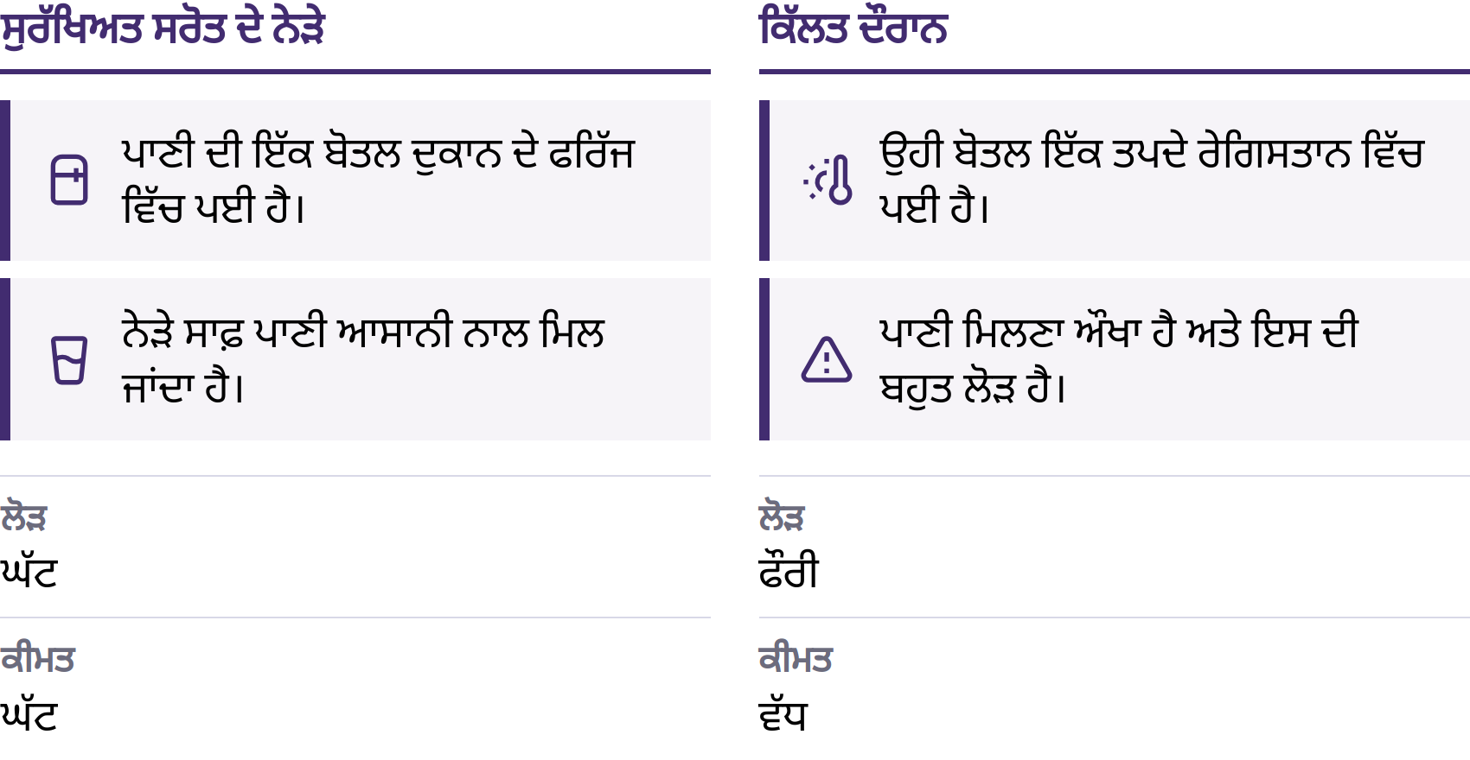

Slide 15

ਮੌਕਾ ਲਾਗਤ
ਬਿਟਕੋਇਨ ਡਿਪਲੋਮਾ · ਮੋਡੀਊਲ 1

Slide 16
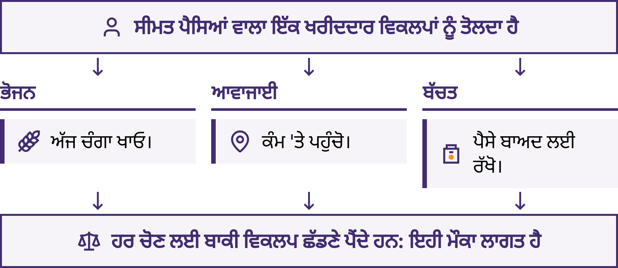

Slide 17
ਵਸਤੂ ਵਟਾਂਦਰੇ ਤੋਂ ਡਿਜੀਟਲ ਪੈਸੇ ਤੱਕ
ਸਿੱਧਾ ਵਟਾਂਦਰਾ, ਤੋਹਫ਼ੇ, ਜ਼ਿੰਮੇਵਾਰੀਆਂ, ਅਤੇ ਕਰਜ਼ੇ ਦੇ ਰਿਕਾਰਡ
ਵਸਤੂ ਮੁਦਰਾ: ਹੋਰ ਵਰਤੋਂ ਵਾਲੀਆਂ ਵਸਤਾਂ
ਮਿਆਰੀ ਸਿੱਕੇ: ਪਛਾਣ; ਧਾਤ ਦੀ ਸ਼ੁੱਧਤਾ ਵਿੱਚ ਸੰਭਾਵੀ ਕਮੀ
ਪ੍ਰਤੀਨਿਧੀ ਕਾਗਜ਼ੀ ਮੁਦਰਾ: ਬਦਲੇ ਵਿੱਚ ਅਸਲ ਸੰਪਤੀ ਪ੍ਰਾਪਤ ਕਰਨ ਦੇ ਦਾਅਵੇ; ਜਾਰੀਕਰਤਾ ਉੱਤੇ ਭਰੋਸਾ
ਬੈਂਕਾਂ ਅਤੇ ਸਰਕਾਰ ਦੀ ਮੁਦਰਾ: ਸੰਸਥਾਗਤ ਵਾਅਦੇ
ਡਿਜੀਟਲ ਭੁਗਤਾਨ: ਰਿਕਾਰਡ ਬਦਲਣ ਵਾਲੀਆਂ ਹਦਾਇਤਾਂ
ਵੱਖ-ਵੱਖ ਰੂਪ ਇਕੱਠੇ ਮੌਜੂਦ ਸਨ; ਸਾਰੇ ਸਮਾਜਾਂ ਨੇ ਇੱਕੋ ਜਿਹੇ ਕ੍ਰਮ ਦੀ ਪਾਲਣਾ ਨਹੀਂ ਕੀਤੀ। ਸਹੂਲਤ ਅਕਸਰ ਜਾਰੀਕਰਤਾਵਾਂ ਅਤੇ ਵਿਚੋਲਿਆਂ ਉੱਤੇ ਨਿਰਭਰਤਾ ਲੈ ਕੇ ਆਈ।
ਬਿਟਕੋਇਨ ਡਿਪਲੋਮਾ · ਮੋਡੀਊਲ 1
Notes:
ਪ੍ਰਤੀਨਿਧੀ ਕਾਗ਼ਜ਼ੀ ਮੁਦਰਾ ਦੇ ਸੰਦਰਭ ਵਿੱਚ ਸੋਨਾ ਮਿਆਰ ਅਤੇ ਕਾਗ਼ਜ਼ੀ ਮੁਦਰਾ ਨੂੰ ਸੋਨੇ ਵਿੱਚ ਵਟਾਉਣ ਦੇ ਇਸ ਦੇ ਵੱਖੋ-ਵੱਖਰੇ ਨਿਯਮਾਂ ਦੀ ਵਿਆਖਿਆ ਕਰੋ। ਕਾਰਡ ਜਾਂ ਫ਼ੋਨ ਹਦਾਇਤਾਂ ਭੇਜਦਾ ਹੈ; ਉਸ ਵਿੱਚ ਪੈਸਾ ਨਹੀਂ ਹੁੰਦਾ। ਬੈਂਕ ਵਿੱਚ ਆਮ ਤੌਰ ’ਤੇ ਜਮ੍ਹਾਂ ਕੀਤੀ ਰਕਮ ਬੈਂਕ ਦੀ ਆਪਣੇ ਗਾਹਕ ਪ੍ਰਤੀ ਦੇਣਦਾਰੀ ਹੁੰਦੀ ਹੈ।

Slide 18
ਫਿਏਟ ਮੁਦਰਾ
ਫ਼ਿਏਟ ਮੁਦਰਾ ਸਰਕਾਰ ਵੱਲੋਂ ਅਧਿਕਾਰਤ ਮੁਦਰਾ ਹੁੰਦੀ ਹੈ ਜਿਸ ਨੂੰ ਸੋਨੇ ਵਰਗੀ ਕਿਸੇ ਵਸਤੂ ਦੀ ਨਿਸ਼ਚਿਤ ਮਾਤਰਾ ਦੇ ਬਦਲੇ ਭੁਨਾਇਆ ਨਹੀਂ ਜਾ ਸਕਦਾ।
ਕੇਂਦਰੀ ਬੈਂਕ: ਆਧਾਰ ਮੁਦਰਾ, ਨੀਤੀ, ਨਿਪਟਾਰਾ
ਵਪਾਰਕ ਬੈਂਕ: ਜਮ੍ਹਾਂ ਰਕਮਾਂ, ਭੁਗਤਾਨ, ਕਰਜ਼ੇ
ਸਰਕਾਰ: ਟੈਕਸ, ਖ਼ਰਚ, ਕਾਨੂੰਨ
ਲੋਕ ਅਤੇ ਕਾਰੋਬਾਰ: ਕੰਮ, ਕੀਮਤਾਂ, ਵਟਾਂਦਰਾ
ਸਾਂਝੀ ਸਵੀਕ੍ਰਿਤੀ ਅਤੇ ਨੈੱਟਵਰਕ ਪ੍ਰਭਾਵ
ਸੁਵਿਧਾਜਨਕ ਭੁਗਤਾਨ ਅਤੇ ਲਚਕੀਲੀਆਂ ਕਰਜ਼ਾ ਸਹੂਲਤਾਂ ਸੰਸਥਾਵਾਂ ਉੱਤੇ ਨਿਰਭਰਤਾ ਲਿਆਉਂਦੀਆਂ ਹਨ। ਸਪਲਾਈ, ਪਹੁੰਚ ਅਤੇ ਨਿਯਮ ਬਦਲ ਸਕਦੇ ਹਨ; ਕਾਨੂੰਨੀ ਤੌਰ 'ਤੇ ਮੰਨਣਯੋਗ ਮੁਦਰਾ ਦੇ ਨਿਯਮ ਅਧਿਕਾਰ ਖੇਤਰ ਅਨੁਸਾਰ ਵੱਖਰੇ ਹੁੰਦੇ ਹਨ।
ਬਿਟਕੋਇਨ ਡਿਪਲੋਮਾ · ਮੋਡੀਊਲ 1

Slide 19
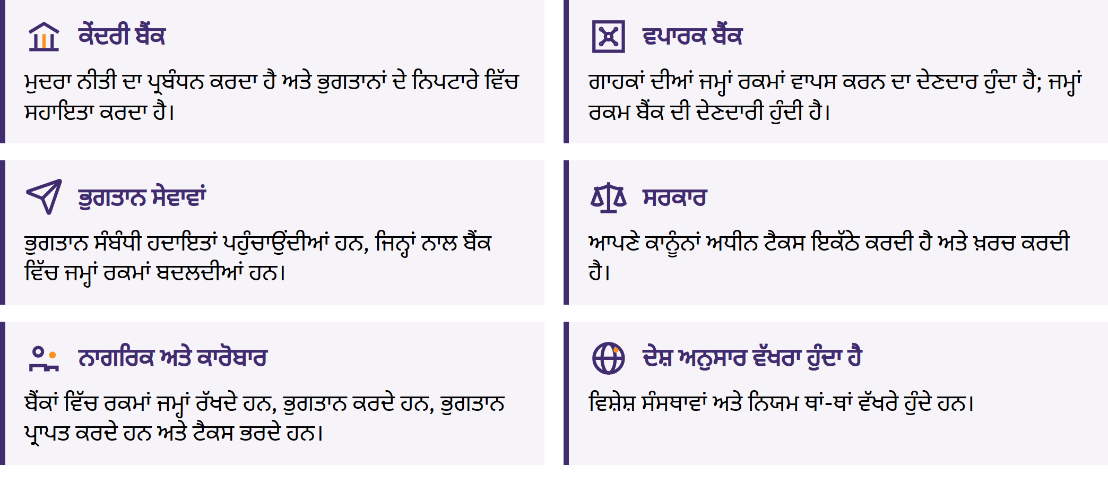

Slide 20

ਕਿਸੇ ਸਥਾਨਕ ਭੁਗਤਾਨ ਦੀ ਜਾਂਚ ਕਰੋ
ਕੋਈ ਆਮ ਭੁਗਤਾਨ ਚੁਣੋ, ਜਾਂ ਕਿਸੇ ਕਾਲਪਨਿਕ ਸਥਿਤੀ ਦੀ ਵਰਤੋਂ ਕਰੋ।
ਕਿਸ ਚੀਜ਼ ਲਈ ਭੁਗਤਾਨ ਕੀਤਾ ਜਾ ਰਿਹਾ ਹੈ? ਹਿਸਾਬ ਦੀ ਇਕਾਈ ਵਜੋਂ ਕਿਹੜੀ ਮੁਦਰਾ ਵਰਤੀ ਜਾ ਰਹੀ ਹੈ?
ਪ੍ਰਾਪਤਕਰਤਾ ਇਸ ਨੂੰ ਕਿਉਂ ਸਵੀਕਾਰ ਕਰਦਾ ਹੈ?
ਕਿਹੜੀਆਂ ਸੰਸਥਾਵਾਂ, ਰਿਕਾਰਡ ਜਾਂ ਨਿਯਮ ਇਸ ਦਾ ਸਮਰਥਨ ਕਰਦੇ ਹਨ?
ਜੇ ਸਵੀਕਾਰਤਾ ਜਾਂ ਭਰੋਸਾ ਟੁੱਟ ਜਾਵੇ ਤਾਂ ਕੀ ਕਰਨਾ ਔਖਾ ਹੋ ਜਾਂਦਾ ਹੈ?
ਬਿਟਕੋਇਨ ਡਿਪਲੋਮਾ · ਮੋਡੀਊਲ 1

Slide 21
ਅੰਸ਼ਕ ਰਿਜ਼ਰਵ ਬੈਂਕਿੰਗ
ਬੈਂਕ ਜਮ੍ਹਾਂ ਰਕਮਾਂ: ਭੁਗਤਾਨ ਕਰਨ ਦੇ ਵਾਅਦੇ
ਸਿਰਫ਼ ਕੁਝ ਹਿੱਸਾ ਹੀ ਤੁਰੰਤ ਉਪਲਬਧ ਰਾਖਵੀਂ ਰਕਮ ਵਜੋਂ ਰੱਖਿਆ ਜਾਂਦਾ ਹੈ
ਕਰਜ਼ਾ ਆਮ ਤੌਰ 'ਤੇ ਨਵੀਂ ਜਮ੍ਹਾਂ ਰਕਮ ਪੈਦਾ ਕਰਦਾ ਹੈ
ਮੂਲਧਨ ਦੀ ਵਾਪਸੀ ਜਮ੍ਹਾਂ ਰਕਮ ਨੂੰ ਘਟਾਉਂਦੀ ਹੈ
ਪੂੰਜੀ, ਤਰਲਤਾ, ਕਰਜ਼ੇ ਦਾ ਜੋਖਮ, ਫੰਡਾਂ ਦੀ ਉਪਲਬਧਤਾ, ਨਿਯਮਨ ਅਤੇ ਮੰਗ ਕਰਜ਼ਾ ਦੇਣ ਨੂੰ ਸੀਮਤ ਕਰਦੇ ਹਨ
ਤਰਲਤਾ ਦਾ ਜੋਖਮ: ਅੱਜ ਪੈਸੇ ਕਢਵਾਉਣ ਲਈ ਬਹੁਤ ਘੱਟ ਰਕਮ ਉਪਲਬਧ ਹੋਣਾ।
ਦੇਣਦਾਰੀਆਂ ਚੁਕਾਉਣ ਦੀ ਸਮਰੱਥਾ ਦਾ ਜੋਖਮ: ਸੰਪਤੀਆਂ ਦਾ ਮੁੱਲ ਦੇਣਦਾਰੀਆਂ ਤੋਂ ਘੱਟ ਹੋਣਾ।
ਬੈਂਕਾਂ ਵਿੱਚੋਂ ਇਕੱਠੇ ਵੱਡੀ ਗਿਣਤੀ ਵਿੱਚ ਲੋਕਾਂ ਵੱਲੋਂ ਪੈਸੇ ਕਢਵਾਉਣ ਨਾਲ ਪੈਸਿਆਂ ਤੱਕ ਪਹੁੰਚ ਮੁਸ਼ਕਲ ਹੋ ਸਕਦੀ ਹੈ। ਬੀਮਾ ਅਤੇ ਕੇਂਦਰੀ ਬੈਂਕ ਵੱਲੋਂ ਦਿੱਤੇ ਜਾਣ ਵਾਲੇ ਕਰਜ਼ੇ ਘਬਰਾਹਟ ਘਟਾ ਸਕਦੇ ਹਨ, ਪਰ ਬੀਮੇ ਦੀ ਕਵਰੇਜ ਅਤੇ ਨਿਯਮ ਵੱਖੋ-ਵੱਖ ਹੁੰਦੇ ਹਨ; ਸੁਰੱਖਿਆ ਹਰ ਜੋਖਮ ਨੂੰ ਦੂਰ ਨਹੀਂ ਕਰ ਸਕਦੀ।
ਬਿਟਕੋਇਨ ਡਿਪਲੋਮਾ · ਮੋਡੀਊਲ 1
Notes:
ਬੈਂਕ ਲਾਗਤਾਂ ਅਤੇ ਨੁਕਸਾਨਾਂ ਦੀ ਭਰਪਾਈ ਕਰਦੇ ਹੋਏ ਵਿਆਜ ਅਤੇ ਫ਼ੀਸਾਂ ਤੋਂ ਕਮਾਈ ਕਰਦੇ ਹਨ। ਇਹ ਸੰਕੇਤ ਨਾ ਦਿਓ ਕਿ ਸਾਰੇ ਬੈਂਕ ਡੁੱਬਣ ਵਾਲੇ ਹਨ ਜਾਂ ਕਰਜ਼ਾ ਦੇਣ ਉੱਤੇ ਕੋਈ ਸੀਮਾ ਨਹੀਂ ਹੈ। ਬੈਂਕ ਦੇ ਵਾਅਦੇ ਅਤੇ ਲੈਣ-ਦੇਣ ਦੇ ਨਿਪਟਾਰੇ ਲਈ ਵਰਤੀ ਜਾਂਦੀ ਸੰਪਤੀ ਨੂੰ ਸਿੱਧੇ ਤੌਰ ’ਤੇ ਆਪਣੇ ਕਬਜ਼ੇ ਵਿੱਚ ਰੱਖਣ ਵਿਚਕਾਰ ਫ਼ਰਕ ਸਪਸ਼ਟ ਕਰੋ।

Slide 22
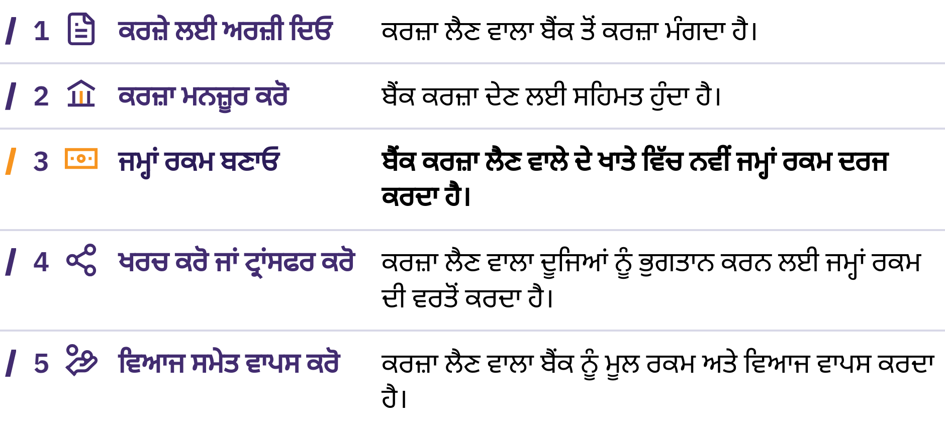

Slide 23
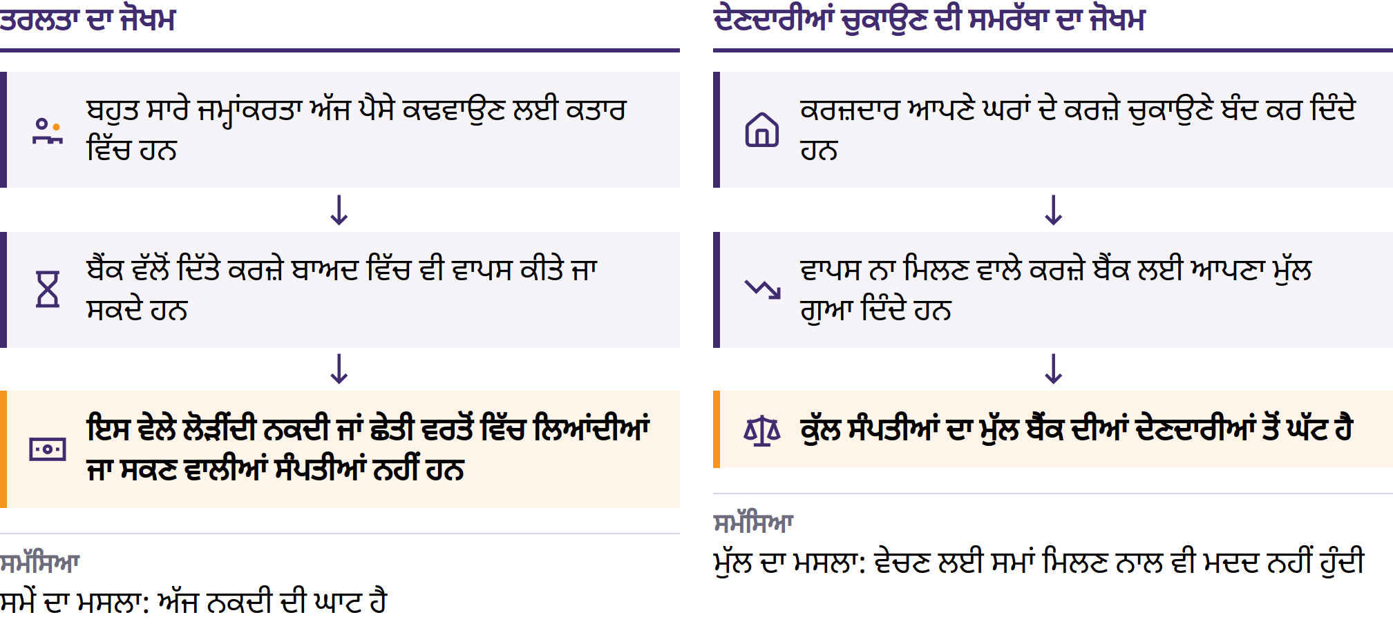

Slide 24

ਬਿਟਕੋਇਨ ਡਿਪਲੋਮਾ · ਮੋਡੀਊਲ 1

Slide 25

ਮਹਿੰਗਾਈ ਅਤੇ ਖਰੀਦ ਸ਼ਕਤੀ
ਕੀਮਤ ਮਹਿੰਗਾਈ: ਕੀਮਤਾਂ ਦੇ ਆਮ ਪੱਧਰ ਵਿੱਚ ਲਗਾਤਾਰ ਵਾਧਾ
ਖਰੀਦ ਸ਼ਕਤੀ: ਪੈਸੇ ਦੀ ਇੱਕ ਇਕਾਈ ਨਾਲ ਕੀ ਖਰੀਦਿਆ ਜਾ ਸਕਦਾ ਹੈ
ਉਹੀ ਵਸਤਾਂ ਦੀ ਟੋਕਰੀ: 100 → 110 ਮੁਦਰਾ ਇਕਾਈਆਂ
ਆਮਦਨ ਜਾਂ ਬੱਚਤ ਵਿੱਚ ਕੋਈ ਬਦਲਾਅ ਨਹੀਂ: ਘੱਟ ਖਰੀਦ ਸ਼ਕਤੀ
ਪੈਸੇ ਅਤੇ ਕਰਜ਼ੇ ਦਾ ਵਿਸਤਾਰ ਵੀ ਸਪਲਾਈ, ਮੰਗ, ਮੁਦਰਾ, ਟੈਕਸ, ਨਿਯਮਾਂ ਅਤੇ ਲਾਗਤਾਂ ਦੇ ਨਾਲ ਮਹਿੰਗਾਈ ਵਿੱਚ ਯੋਗਦਾਨ ਪਾ ਸਕਦਾ ਹੈ। ਕਿਸੇ ਇੱਕ ਕੀਮਤ ਦਾ ਵਧਣਾ ਸਮੁੱਚੀ ਮਹਿੰਗਾਈ ਦਾ ਮਾਪ ਨਹੀਂ ਹੈ।
ਬਿਟਕੋਇਨ ਡਿਪਲੋਮਾ · ਮੋਡੀਊਲ 1

Slide 26
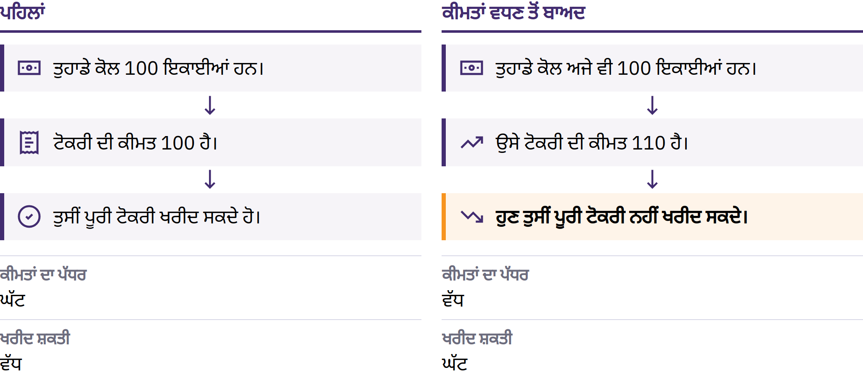

Slide 27
ਸਥਾਨਕ ਪੱਧਰ ’ਤੇ ਖਰੀਦ ਸ਼ਕਤੀ ਦੀ ਤੁਲਨਾ ਕਰੋ
ਕੋਈ ਆਮ ਵਰਤੋਂ ਦੀ ਚੀਜ਼ ਚੁਣੋ; ਅੱਜ ਦੀ ਕੀਮਤ ਦਰਜ ਕਰੋ।
ਪਿਛਲੀ ਕੀਮਤ ਨਾਲ ਤੁਲਨਾ ਕਰੋ; ਜੇ ਸੰਭਵ ਹੋਵੇ ਤਾਂ ਕੋਈ ਭਰੋਸੇਯੋਗ ਰਿਕਾਰਡ ਜਾਂਚੋ।
ਕੀ ਆਮਦਨ ਵੀ ਉਸੇ ਦਰ ਨਾਲ ਬਦਲੀ? ਹੋਰ ਕੀ ਬਦਲਿਆ?
ਮਹਿੰਗਾਈ ਦੇ ਕਿਸੇ ਅਧਿਕਾਰਤ ਮਾਪ ਅਤੇ ਉਸ ਲਈ ਵਰਤੀ ਜਾਂਦੀ ਵਸਤੂਆਂ ਅਤੇ ਸੇਵਾਵਾਂ ਦੀ ਟੋਕਰੀ ਨਾਲ ਤੁਲਨਾ ਕਰੋ।
ਨਕਦੀ ਰੱਖਣ ਵਾਲਿਆਂ, ਸੰਪਤੀਆਂ ਦੇ ਮਾਲਕਾਂ, ਕਰਜ਼ਾ ਲੈਣ ਵਾਲਿਆਂ ਅਤੇ ਕਰਜ਼ਾ ਦੇਣ ਵਾਲਿਆਂ ਉੱਤੇ ਅਸਰ ਵੱਖੋ-ਵੱਖਰੇ ਹੁੰਦੇ ਹਨ; ਉਜਰਤਾਂ ਅਤੇ ਕੀਮਤਾਂ ਵੱਖੋ-ਵੱਖਰੀ ਰਫ਼ਤਾਰ ਨਾਲ ਅਨੁਕੂਲ ਹੁੰਦੀਆਂ ਹਨ। ਤੁਹਾਡੇ ਖਰਚੇ ਮਾਪ ਲਈ ਵਰਤੀ ਗਈ ਟੋਕਰੀ ਤੋਂ ਵੱਖਰੇ ਹੋ ਸਕਦੇ ਹਨ।
ਟੋਕਰੀ ਜਾਂ ਵਿਧੀ ਵਿੱਚ ਤਬਦੀਲੀ ਦਾ ਮਤਲਬ ਆਪਣੇ ਆਪ ਹੇਰਾਫੇਰੀ ਨਹੀਂ ਹੁੰਦਾ; ਦਿੱਤੀ ਗਈ ਵਿਆਖਿਆ ਦੀ ਜਾਂਚ ਕਰੋ ਅਤੇ ਤਬਦੀਲੀ ਨੂੰ ਦਸਤਾਵੇਜ਼ ਵਿੱਚ ਦਰਜ ਕਰੋ।
ਬਿਟਕੋਇਨ ਡਿਪਲੋਮਾ · ਮੋਡੀਊਲ 1

Slide 28
ਰਿਜ਼ਰਵ ਮੁਦਰਾ ਵਜੋਂ ਅਮਰੀਕੀ ਡਾਲਰ
ਰਾਖਵੀਂ ਮੁਦਰਾ: ਅੰਤਰਰਾਸ਼ਟਰੀ ਭੁਗਤਾਨਾਂ ਲਈ ਰੱਖੀ ਜਾਂਦੀ ਹੈ
ਵਿਸ਼ਵ ਯੁੱਧ: ਆਰਥਿਕ ਅਤੇ ਵਿੱਤੀ ਤਾਕਤ ਵਿੱਚ ਬਦਲਾਅ
1944: ਬ੍ਰੈਟਨ ਵੁੱਡਜ਼; ਮੁਦਰਾਵਾਂ ਡਾਲਰ ਨਾਲ ਅਤੇ ਡਾਲਰ ਸੋਨੇ ਨਾਲ ਜੋੜਿਆ ਗਿਆ
1971: ਡਾਲਰ ਨੂੰ ਸੋਨੇ ਵਿੱਚ ਬਦਲਣ ਦੀ ਅਧਿਕਾਰਤ ਵਿਵਸਥਾ ਖ਼ਤਮ ਹੋਈ
ਸਥਾਪਿਤ ਵਪਾਰ, ਅਰਥਵਿਵਸਥਾ ਦਾ ਆਕਾਰ ਅਤੇ ਡੂੰਘੇ ਵਿੱਤੀ ਬਾਜ਼ਾਰ
ਰਾਖਵੀਆਂ ਮੁਦਰਾਵਾਂ ਦੇ ਹਿੱਸੇ ਬਦਲ ਸਕਦੇ ਹਨ; ਕੇਂਦਰੀ ਬੈਂਕ ਹੋਰ ਮੁਦਰਾਵਾਂ ਵੀ ਰੱਖਦੇ ਹਨ।
ਬਿਟਕੋਇਨ ਡਿਪਲੋਮਾ · ਮੋਡੀਊਲ 1

Slide 29
ਬੱਚਤ ਕਰਨ ਅਤੇ ਮੁੱਲ ਸੰਭਾਲ ਕੇ ਰੱਖਣ ਦੇ ਵਿਕਲਪ
ਕੀਮਤੀ ਧਾਤਾਂ: ਭੌਤਿਕ ਕਬਜ਼ਾ; ਭੰਡਾਰਨ ਅਤੇ ਤਸਦੀਕ ਦੇ ਖ਼ਰਚੇ
ਅਚੱਲ ਜਾਇਦਾਦ: ਲਾਭਦਾਇਕ ਸੰਪਤੀ; ਨਿਵੇਸ਼ ਸ਼ੁਰੂ ਕਰਨ ਦੀ ਉੱਚੀ ਲਾਗਤ, ਰੱਖ-ਰਖਾਅ, ਇੱਕ ਥਾਂ ਤੋਂ ਦੂਜੀ ਥਾਂ ਲਿਜਾਣ ਦੀ ਘੱਟ ਸਮਰੱਥਾ
ਸ਼ੇਅਰ: ਉਤਪਾਦਕ ਮਾਲਕੀ; ਕਾਰੋਬਾਰ, ਬਾਜ਼ਾਰ ਅਤੇ ਹਿਰਾਸਤ ਨਾਲ ਜੁੜੇ ਜੋਖਮ
ਹੋਰ ਵਿਕਲਪ: ਵਿਦੇਸ਼ੀ ਮੁਦਰਾ, ਬਾਂਡ, ਕਾਰੋਬਾਰ, ਔਜ਼ਾਰ, ਸਿੱਖਿਆ
ਕੋਈ ਸੰਪਤੀ ਆਪਣੇ-ਆਪ ਪੈਸੇ ਦਾ ਹਰ ਕੰਮ ਨਹੀਂ ਕਰਦੀ। ਕੋਈ ਵੀ ਸੰਪਤੀ ਹਰ ਸਥਿਤੀ ਵਿੱਚ ਖ਼ਰੀਦ ਸ਼ਕਤੀ ਦੀ ਗਾਰੰਟੀ ਨਹੀਂ ਦਿੰਦੀ।
ਟੈਕਸ ਲਾਗਤਾਂ ਅਤੇ ਲਾਭਾਂ ਨੂੰ ਬਦਲ ਸਕਦੇ ਹਨ; ਨਿਯਮ ਵੱਖੋ-ਵੱਖਰੇ ਹੁੰਦੇ ਹਨ ਅਤੇ ਬਦਲਦੇ ਰਹਿੰਦੇ ਹਨ। ਇਹ ਕੋਰਸ ਟੈਕਸ ਸੰਬੰਧੀ ਕੋਈ ਸਲਾਹ ਨਹੀਂ ਦਿੰਦਾ।
ਬਿਟਕੋਇਨ ਡਿਪਲੋਮਾ · ਮੋਡੀਊਲ 1

Slide 30
ਕੇਂਦਰੀ ਬੈਂਕ ਡਿਜੀਟਲ ਮੁਦਰਾਵਾਂ (CBDCs)
CBDC ਕੇਂਦਰੀ ਬੈਂਕ ਦੀ ਦੇਣਦਾਰੀ ਵਜੋਂ ਜਾਰੀ ਕੀਤਾ ਗਿਆ ਡਿਜੀਟਲ ਫਿਏਟ ਪੈਸਾ ਹੈ: ਇਸ ਦੇ ਧਾਰਕ ਦਾ ਬੈਂਕ ਉੱਤੇ ਦਾਅਵਾ ਹੁੰਦਾ ਹੈ।
ਨਕਦੀ ਅਤੇ ਵਪਾਰਕ ਬੈਂਕਾਂ ਵਿੱਚ ਜਮ੍ਹਾਂ ਰਕਮਾਂ ਤੋਂ ਵੱਖਰਾ
ਲੈਣ-ਦੇਣ ਦੇ ਨਿਪਟਾਰੇ ਜਾਂ ਪਹੁੰਚ ਦੇ ਸੰਭਾਵੀ ਲਾਭ
ਸੰਭਾਵੀ ਨਿਗਰਾਨੀ, ਪਾਬੰਦੀਆਂ ਅਤੇ ਪਛਾਣ ਨਾਲ ਜੋੜ
ਕੇਂਦਰੀ ਜਾਰੀਕਰਨ ਅਤੇ ਮੁਦਰਾ ਨੀਤੀ ਬਰਕਰਾਰ ਰਹਿੰਦੇ ਹਨ
ਡਿਜ਼ਾਈਨ ਵੱਖੋ-ਵੱਖਰੇ ਹੁੰਦੇ ਹਨ। ਡਿਜੀਟਲ ਹੋਣ ਦਾ ਮਤਲਬ ਆਪਣੇ ਆਪ ਵਿਕੇਂਦਰੀਕ੍ਰਿਤ, ਸੀਮਤ ਸਪਲਾਈ ਵਾਲਾ, ਨਿੱਜੀ ਜਾਂ ਸੁਤੰਤਰ ਤੌਰ 'ਤੇ ਤਸਦੀਕ ਕਰਨਯੋਗ ਹੋਣਾ ਨਹੀਂ ਹੁੰਦਾ।
ਜਾਂਚ ਕਰੋ
ਇਸ ਨੂੰ ਕੌਣ ਜਾਰੀ ਕਰਦਾ ਹੈ, ਕੌਣ ਇਸ ਦੀ ਵਰਤੋਂ ਕਰ ਸਕਦਾ ਹੈ, ਕਿਹੜਾ ਡਾਟਾ ਇਕੱਠਾ ਕੀਤਾ ਜਾਂਦਾ ਹੈ, ਅਤੇ ਕੌਣ ਭੁਗਤਾਨ ਰੋਕ ਸਕਦਾ ਹੈ ਜਾਂ ਨਿਯਮ ਬਦਲ ਸਕਦਾ ਹੈ? ਆਫ਼ਲਾਈਨ ਹੋਣ 'ਤੇ ਕੀ ਹੁੰਦਾ ਹੈ, ਅਤੇ ਕਿਹੜੀਆਂ ਕਾਨੂੰਨੀ ਸੁਰੱਖਿਆਵਾਂ ਮੌਜੂਦ ਹਨ?
ਬਿਟਕੋਇਨ ਡਿਪਲੋਮਾ · ਮੋਡੀਊਲ 1

Slide 31
ਸਮੀਖਿਆ: ਪੈਸਾ ਕਿਵੇਂ ਨਾਕਾਮ ਹੋ ਸਕਦਾ ਹੈ?
ਮੁੱਖ ਸਿੱਖਿਆਵਾਂ
ਪੈਸਾ ਸਮੇਂ ਦੇ ਨਾਲ ਵਟਾਂਦਰੇ, ਕੀਮਤਾਂ ਅਤੇ ਮੁੱਲ ਵਿਚਕਾਰ ਤਾਲਮੇਲ ਬਣਾਉਂਦਾ ਹੈ
ਕਾਰਜ ਅਤੇ ਗੁਣ ਤੁਲਨਾ ਕਰਨ ਵਿੱਚ ਮਦਦ ਕਰਦੇ ਹਨ
ਸਹੂਲਤ ਦੇ ਬਦਲੇ ਭਰੋਸੇ, ਨਿਯੰਤਰਣ ਅਤੇ ਪਹੁੰਚ ਦੇ ਮਾਮਲੇ ਵਿੱਚ ਸਮਝੌਤੇ ਕਰਨੇ ਪੈਂਦੇ ਹਨ
ਸਪਲਾਈ, ਬੈਂਕਿੰਗ ਦੇ ਜੋਖਮ ਅਤੇ ਮਹਿੰਗਾਈ ਲੋਕਾਂ ਉੱਤੇ ਵੱਖੋ-ਵੱਖਰੇ ਢੰਗ ਨਾਲ ਅਸਰ ਪਾਉਂਦੇ ਹਨ
ਵਿਕਲਪਾਂ ਅਤੇ ਕੇਂਦਰੀ ਬੈਂਕਾਂ ਦੀਆਂ ਡਿਜੀਟਲ ਮੁਦਰਾਵਾਂ ਦਾ ਵੀ ਧਿਆਨ ਨਾਲ ਮੁਲਾਂਕਣ ਕਰਨਾ ਜ਼ਰੂਰੀ ਹੈ
ਤੁਹਾਡੇ ਪੈਸੇ ਨੂੰ ਕਿਹੜੀ ਚੀਜ਼ ਲਾਭਦਾਇਕ ਬਣਾਉਂਦੀ ਹੈ, ਅਤੇ ਕਿਹੜੇ ਨਿਯਮ ਉਨ੍ਹਾਂ ਸੰਸਥਾਵਾਂ ਉੱਤੇ ਨਿਰਭਰ ਕਰਦੇ ਹਨ ਜਿਨ੍ਹਾਂ ਉੱਤੇ ਤੁਸੀਂ ਭਰੋਸਾ ਕਰਦੇ ਹੋ?
ਵਿਚਾਰ ਕਰਨ ਲਈ ਇੱਕ ਪਲ
ਪੈਸੇ ਬਾਰੇ ਅਜਿਹਾ ਕਿਹੜਾ ਇੱਕ ਸਵਾਲ ਹੈ ਜੋ ਤੁਸੀਂ ਹੁਣ ਪੁੱਛਦੇ ਹੋ ਪਰ ਪਹਿਲਾਂ ਨਹੀਂ ਪੁੱਛਦੇ ਸੀ?
ਬਿਟਕੋਇਨ ਡਿਪਲੋਮਾ · ਮੋਡੀਊਲ 1

Slide 32

ਮੋਡੀਊਲ 2
ਬਿਟਕੋਇਨ ਕਿਵੇਂ ਕੰਮ ਕਰਦਾ ਹੈ
ਹੱਲ: ਬਿਟਕੋਇਨ ਕਿਉਂ ਬਣਾਇਆ ਗਿਆ ਸੀ, ਅਤੇ ਇਹ ਕਿਵੇਂ ਜਵਾਬ ਦਿੰਦਾ ਹੈ?

Slide 33

ਬਿਟਕੋਇਨ ਕਿਉਂ ਬਣਾਇਆ ਗਿਆ ਸੀ
ਡਿਜੀਟਲ ਭੁਗਤਾਨ ਪਹਿਲਾਂ ਹੀ ਮੌਜੂਦ ਸਨ
ਕੇਂਦਰੀ ਖਾਤਾ-ਬਹੀ ਰੱਖਣ ਵਾਲੇ: ਇਜਾਜ਼ਤ, ਡਾਟਾ, ਫ਼ੀਸਾਂ ਅਤੇ ਨਾਕਾਮੀ ਦੇ ਜੋਖਮ
ਨਕਲ ਕੀਤੇ ਜਾ ਸਕਣ ਵਾਲਾ ਡਾਟਾ: ਦੋਹਰੇ ਖਰਚ ਦੀ ਸਮੱਸਿਆ
ਬਿਟਕੋਇਨ: ਕੇਂਦਰੀ ਖਾਤਾ-ਬਹੀ ਰੱਖਣ ਵਾਲੇ ਤੋਂ ਬਿਨਾਂ ਭੁਗਤਾਨਾਂ ਦਾ ਸਾਂਝਾ ਇਤਿਹਾਸ
ਬਿਟਕੋਇਨ ਜਾਰੀਕਰਨ ਅਤੇ ਨਿਪਟਾਰੇ ਵਿੱਚ ਕੇਂਦਰੀ ਧਿਰ ਉੱਤੇ ਭਰੋਸੇ ਦੀ ਲੋੜ ਘਟਾਉਂਦਾ ਹੈ; ਇਹ ਸਾਰੇ ਭਰੋਸੇ ਜਾਂ ਜੋਖਮ ਨੂੰ ਖ਼ਤਮ ਨਹੀਂ ਕਰਦਾ।
ਬਿਟਕੋਇਨ: ਨੈੱਟਵਰਕ ਅਤੇ ਪ੍ਰੋਟੋਕੋਲ · ਬਿਟਕੋਇਨ: ਸੰਪਤੀ · BTC: ਮਾਤਰਾ ਦਾ ਸੰਖੇਪ ਰੂਪ
ਬਿਟਕੋਇਨ ਡਿਪਲੋਮਾ · ਮੋਡੀਊਲ 2

Slide 34
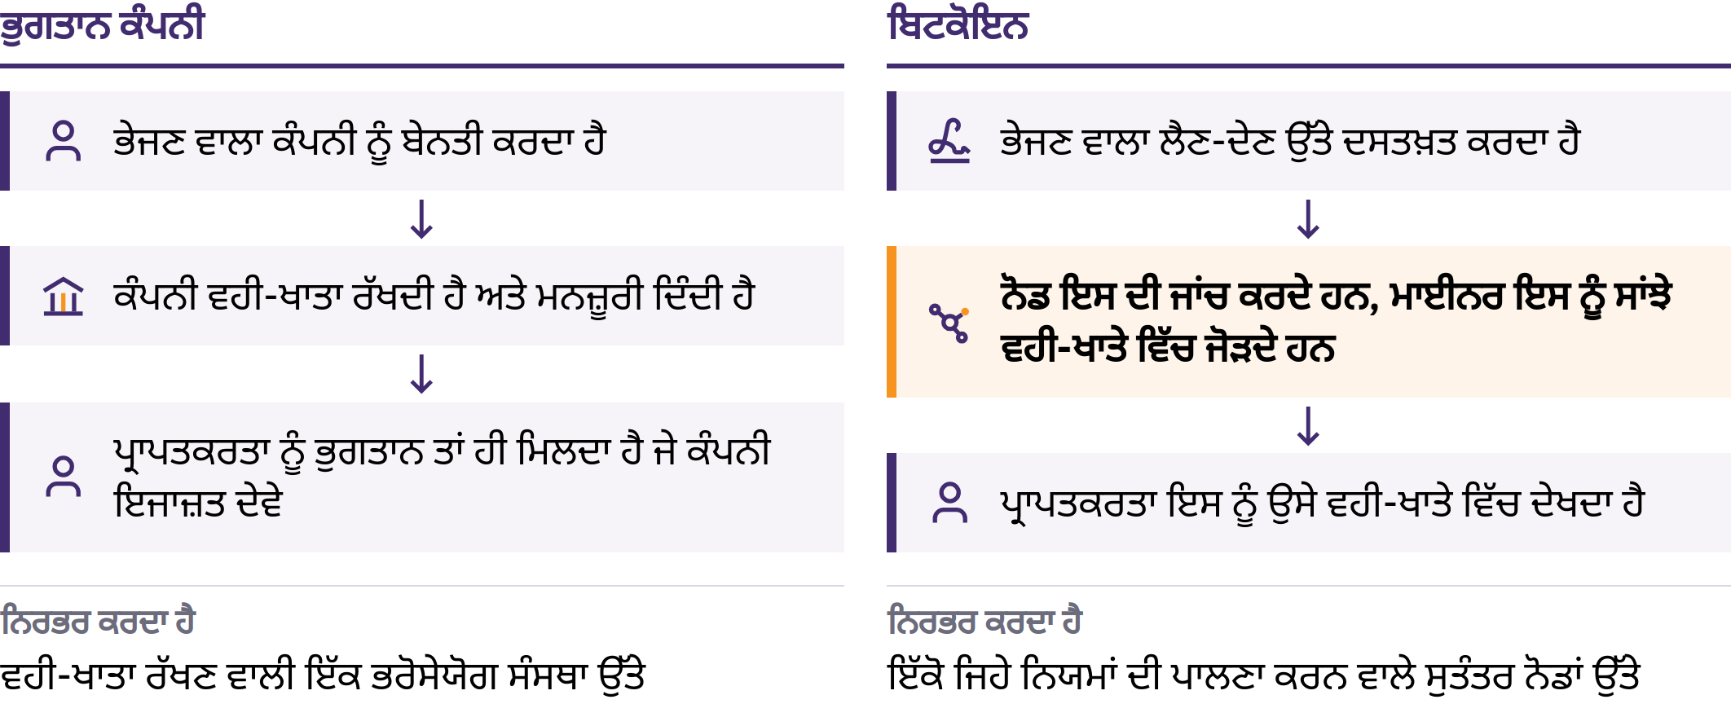

Slide 35
ਡਿਜੀਟਲ ਅਤੇ ਵਿਕੇਂਦਰੀਕ੍ਰਿਤ ਪੈਸੇ ਦੀ ਖੋਜ
ਸਾਈਫਰਪੰਕਸ: ਕ੍ਰਿਪਟੋਗ੍ਰਾਫੀ ਰਾਹੀਂ ਨਿੱਜਤਾ ਅਤੇ ਆਜ਼ਾਦੀ
ਇਨਕ੍ਰਿਪਸ਼ਨ: ਸੁਨੇਹੇ ਦੀ ਨਿੱਜਤਾ ਦੀ ਰੱਖਿਆ ਕਰਦੀ ਹੈ
ਡਿਜੀਟਲ ਦਸਤਖ਼ਤ: ਗੁਪਤ ਕੁੰਜੀ ਪ੍ਰਗਟ ਕੀਤੇ ਬਿਨਾਂ ਅਧਿਕਾਰ ਹੋਣ ਦਾ ਸਬੂਤ ਦਿੰਦੇ ਹਨ
ਟੀਚਾ: ਕੋਈ ਇੱਕੋ-ਇੱਕ ਜਾਰੀਕਰਤਾ, ਸਰਵਰ ਜਾਂ ਪ੍ਰਬੰਧਕ ਨਾ ਹੋਵੇ
ਬੁਝਾਰਤ ਦੇ ਪਹਿਲਾਂ ਦੇ ਟੁਕੜੇ
ਡਿਜੀਕੈਸ਼: ਨਿੱਜੀ ਭੁਗਤਾਨ; ਇੱਕ ਕੇਂਦਰੀ ਕੰਪਨੀ ਉੱਤੇ ਨਿਰਭਰਤਾ
ਹੈਸ਼ਕੈਸ਼: ਦੁਰਵਰਤੋਂ ਰੋਕਣ ਲਈ ਗਣਨਾਤਮਕ ਲਾਗਤ
ਬਿਟ ਗੋਲਡ, ਬੀ-ਮਨੀ, RPoW: ਸੀਮਤ ਉਪਲਬਧਤਾ ਵਾਲੇ ਮੁੱਲ ਬਾਰੇ ਪ੍ਰਸਤਾਵ ਅਤੇ ਪ੍ਰਯੋਗ
ਬਿਟਟੋਰੈਂਟ: ਪੀਅਰ-ਟੂ-ਪੀਅਰ ਜਾਣਕਾਰੀ ਸਾਂਝੀ ਕਰਨਾ, ਪੈਸਾ ਨਹੀਂ
ਬਿਟਕੋਇਨ ਡਿਪਲੋਮਾ · ਮੋਡੀਊਲ 2

Slide 36

ਸ਼ੁਰੂਆਤੀ ਡਿਜੀਟਲ ਪੈਸਾ ਅਤੇ ਦੋਹਰਾ
ਖਰਚਾ
ਦੋਹਰਾ ਖਰਚ ਇੱਕੋ ਡਿਜੀਟਲ ਇਕਾਈ ਨੂੰ ਦੋ ਪ੍ਰਾਪਤਕਰਤਾਵਾਂ ਨੂੰ ਭੇਜਣ ਦੀ ਕੋਸ਼ਿਸ਼ ਹੈ।
ਕੇਂਦਰੀ ਡਾਟਾਬੇਸ: ਇੱਕ ਭਰੋਸੇਯੋਗ ਫ਼ੈਸਲਾ ਲੈਣ ਵਾਲਾ
ਬਿਟਕੋਇਨ: ਪੀਅਰ-ਟੂ-ਪੀਅਰ ਪ੍ਰਸਾਰਣ ਅਤੇ ਦਸਤਖ਼ਤ
ਮਾਈਨਰ: ਬਲਾਕ ਅਤੇ ਕੰਮ ਦਾ ਸਬੂਤ
ਨੋਡ: ਸੁਤੰਤਰ ਤਸਦੀਕ
ਸਾਂਝਾ ਰਿਕਾਰਡ: ਸਭ ਤੋਂ ਵੱਧ ਸੰਚਿਤ ਕੰਮ ਵਾਲਾ ਵੈਧ ਇਤਿਹਾਸ
ਬਿਟਕੋਇਨ ਡਿਪਲੋਮਾ · ਮੋਡੀਊਲ 2
Notes:
ਪੰਜ ਭਾਗਾਂ ਵਾਲੇ ਜਵਾਬ ਨੂੰ ਆਪਸ ਵਿੱਚ ਜੁੜਿਆ ਰੱਖੋ। ਪਹਿਲਾਂ ਦੇ ਪ੍ਰਸਤਾਵਾਂ ਨੇ ਕੁਝ ਹਿੱਸੇ ਮੁਹੱਈਆ ਕੀਤੇ ਸਨ; ਇਹ ਪ੍ਰਭਾਵ ਦੇਣ ਤੋਂ ਬਚੋ ਕਿ ਉਨ੍ਹਾਂ ਵਿੱਚੋਂ ਹਰੇਕ ਆਪਣੇ ਆਪ ਵਿੱਚ ਇੱਕ ਸੰਪੂਰਨ ਵਿਕੇਂਦਰੀਕ੍ਰਿਤ ਮੁਦਰਾ ਸੀ।

Slide 37
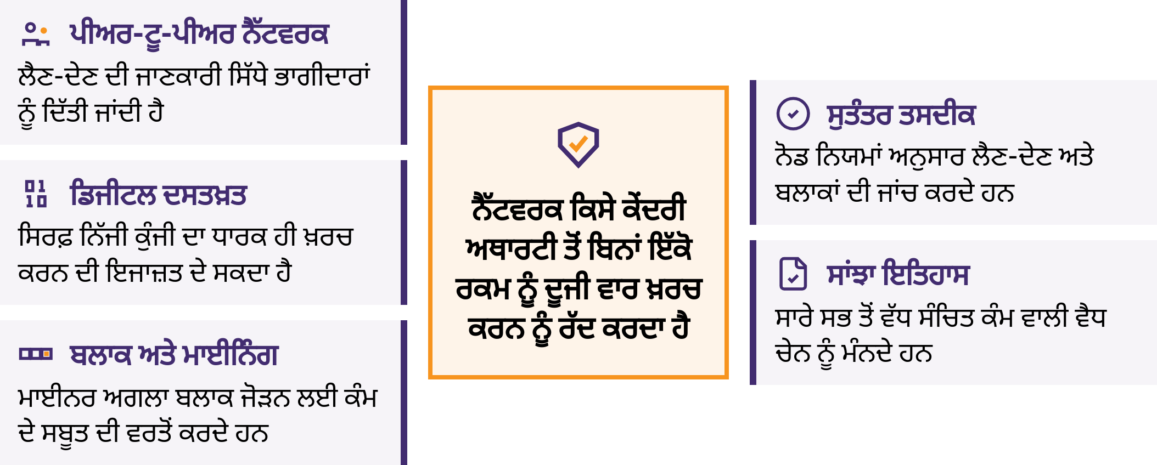

Slide 38

ਡਿਜੀਟਲ ਦੁਰਲੱਭਤਾ ਅਤੇ ਤਸਦੀਕਯੋਗ
ਸਪਲਾਈ
ਵੈਧ ਇਕਾਈਆਂ ਨੂੰ ਅਵੈਧ ਨਕਲਾਂ ਤੋਂ ਵੱਖਰਾ ਪਛਾਣਿਆ ਜਾਂਦਾ ਹੈ
ਦੋਹਰੇ ਖਰਚ ਰੱਦ ਕੀਤੇ ਜਾਂਦੇ ਹਨ
ਲੈਣ-ਦੇਣ ਦਾ ਜਨਤਕ ਇਤਿਹਾਸ ਅਤੇ ਦਸਤਖਤ
ਕੰਮ ਦਾ ਸਬੂਤ ਅਤੇ ਨਿਯਮਾਂ ਦੀ ਸੁਤੰਤਰ ਜਾਂਚ
ਵਿਕੇਂਦਰੀਕਰਨ ਅਤੇ ਤਸਦੀਕ ਨਾਲ ਜੁੜੀ ਸਪਲਾਈ ਦੀ ਸੀਮਾ
ਸਪਲਾਈ ਬਾਰੇ ਲਿਖਤੀ ਦਾਅਵਾ ਕਾਫ਼ੀ ਨਹੀਂ ਹੈ: ਇਸ ਦੀ ਤਸਦੀਕ ਕੌਣ ਕਰ ਸਕਦਾ ਹੈ, ਅਤੇ ਇਸ ਨੂੰ ਕੌਣ ਬਦਲ ਸਕਦਾ ਹੈ?
ਬਿਟਕੋਇਨ ਡਿਪਲੋਮਾ · ਮੋਡੀਊਲ 2

Slide 39
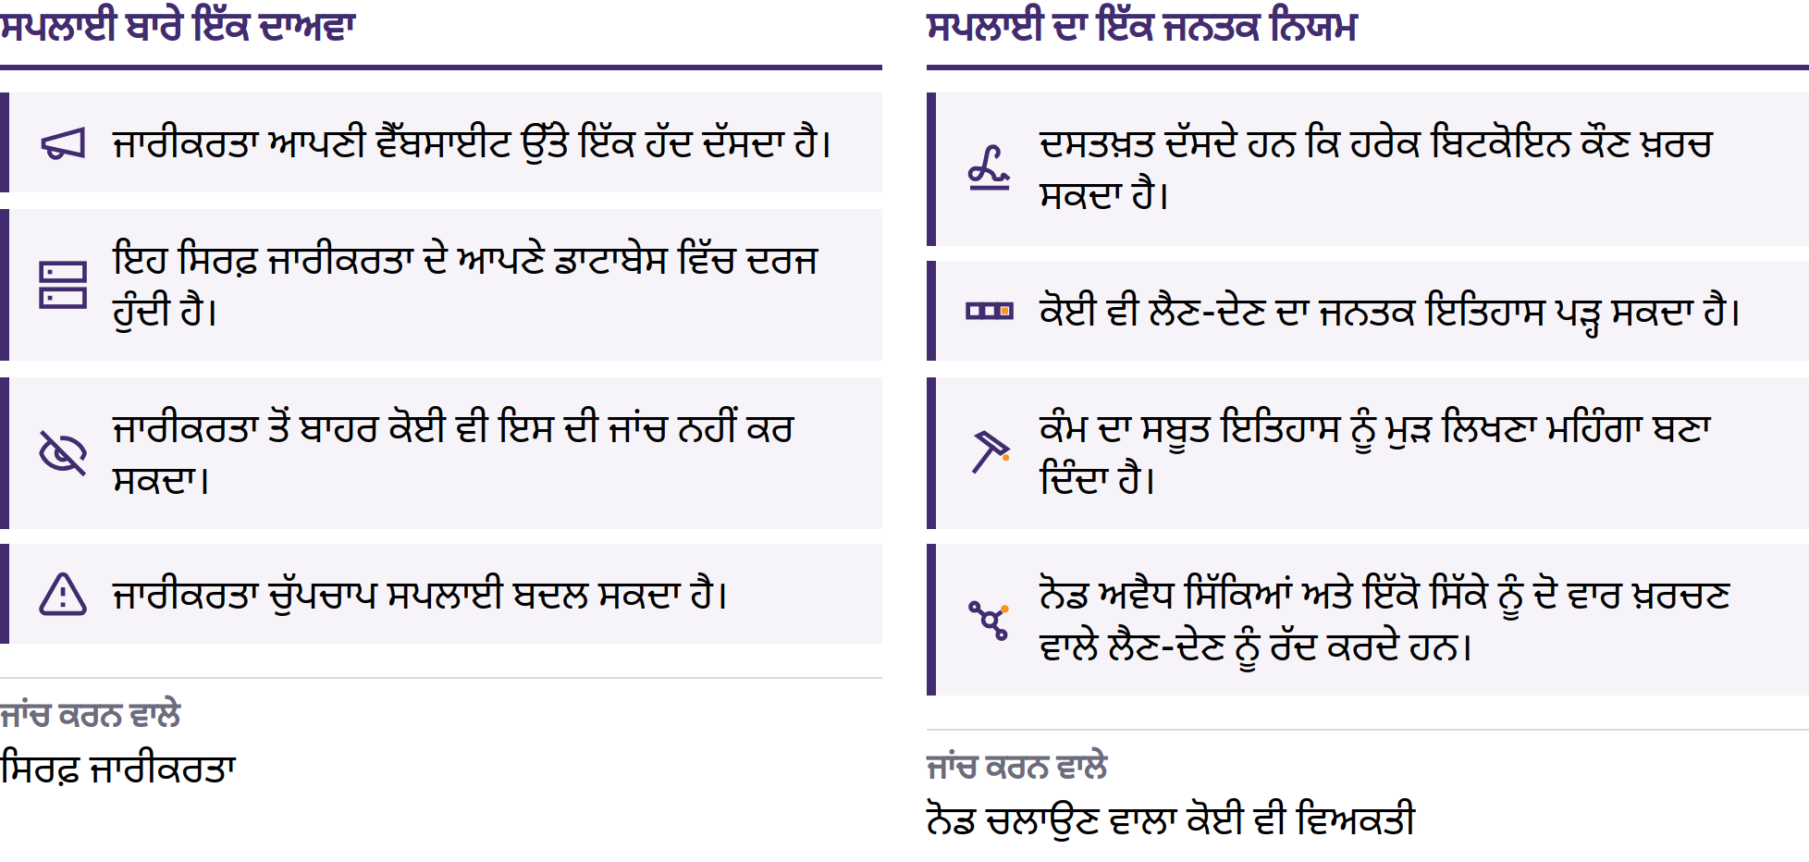

Slide 40
ਬਲਾਕਚੇਨ: ਬਿਟਕੋਇਨ ਦਾ ਜਨਤਕ ਬਹੀ-ਖਾਤਾ
ਜਨਤਕ ਲੈਣ-ਦੇਣ ਰਿਕਾਰਡ ਦੀਆਂ ਕਈ ਨਕਲਾਂ
ਆਪਸ ਵਿੱਚ ਜੁੜੇ ਬਲਾਕ; ਸੁਤੰਤਰ ਤੌਰ ’ਤੇ ਜਾਂਚੀਆਂ ਗਈਆਂ ਨਕਲਾਂ
ਕੰਮ ਦੇ ਸਭ ਤੋਂ ਵੱਧ ਇਕੱਠੇ ਹੋਏ ਸਬੂਤ ਵਾਲੀ ਵੈਧ ਲੜੀ
ਔਸਤਨ ਲਗਭਗ ਹਰ ਦਸ ਮਿੰਟਾਂ ਵਿੱਚ ਇੱਕ ਨਵਾਂ ਬਲਾਕ
ਇਤਿਹਾਸ ਨੂੰ ਮੁੜ ਲਿਖਣ ਲਈ ਕੰਮ ਦੁਬਾਰਾ ਕਰਨਾ ਅਤੇ ਮੌਜੂਦਾ ਲੜੀ ਦੇ ਬਰਾਬਰ ਪਹੁੰਚਣਾ ਲੋੜੀਂਦਾ ਹੈ। ਇਹ ਮਹਿੰਗਾ ਹੈ, ਪਰ ਅਸਲ ਵਿੱਚ ਅਸੰਭਵ ਨਹੀਂ; ਅਸਥਾਈ ਤੌਰ ’ਤੇ ਮੁਕਾਬਲੇ ਵਾਲੇ ਇਤਿਹਾਸ ਅਤੇ ਪੁਨਰਗਠਨ ਹੋ ਸਕਦੇ ਹਨ।
ਬਿਟਕੋਇਨ ਡਿਪਲੋਮਾ · ਮੋਡੀਊਲ 2

Slide 41

ਵਿਕੇਂਦਰੀਕਰਨ
ਓਪਨ-ਸੋਰਸ ਸੌਫਟਵੇਅਰ ਅਤੇ ਖੁੱਲ੍ਹੇ ਪ੍ਰੋਟੋਕੋਲ ਵਿੱਚ ਭਾਗੀਦਾਰੀ
ਸੁਤੰਤਰ ਨੋਡ ਤਸਦੀਕ ਕਰਦੇ ਹਨ; ਮਾਈਨਰ ਬਲਾਕ ਪ੍ਰਸਤਾਵਿਤ ਕਰਦੇ ਹਨ
ਨਿਯਮਾਂ ਵਿੱਚ ਬਦਲਾਅ ਸਵੈਇੱਛਾ ਨਾਲ ਅਪਣਾਏ ਜਾਣ ਉੱਤੇ ਨਿਰਭਰ ਕਰਦੇ ਹਨ
ਕੋਈ ਵੀ ਇਕੱਲਾ ਭਾਗੀਦਾਰ ਸਾਰਿਆਂ ਲਈ ਨਿਯਮ ਨਹੀਂ ਬਦਲ ਸਕਦਾ
ਪ੍ਰਭਾਵ ਅਤੇ ਸਰੋਤਾਂ ਦੀ ਵੰਡ ਅਸਮਾਨ ਹੈ; ਵੱਡੀਆਂ ਸੇਵਾਵਾਂ ਨਿਰਭਰਤਾ ਪੈਦਾ ਕਰ ਸਕਦੀਆਂ ਹਨ। ਤਾਲਮੇਲ ਵਿੱਚ ਵੱਧ ਸਮਾਂ ਲੱਗ ਸਕਦਾ ਹੈ, ਅਤੇ ਨੈੱਟਵਰਕ ਦਾ ਕੋਈ ਕੇਂਦਰੀ ਸਹਾਇਤਾ ਕੇਂਦਰ ਨਹੀਂ ਹੈ।
ਬਿਟਕੋਇਨ ਡਿਪਲੋਮਾ · ਮੋਡੀਊਲ 2

Slide 42
ਡਿਜੀਟਲ ਦਸਤਖ਼ਤ ਅਤੇ ਪੀਅਰ-ਟੂ-ਪੀਅਰ ਟ੍ਰਾਂਸਫ਼ਰ
ਵਾਲਿਟ ਦਸਤਖ਼ਤ ਕਰਨ ਲਈ ਇੱਕ ਨਿੱਜੀ ਕੁੰਜੀ ਵਰਤਦਾ ਹੈ
ਨੈੱਟਵਰਕ ਕੁੰਜੀ ਨੂੰ ਜਾਣੇ ਬਿਨਾਂ ਤਸਦੀਕ ਕਰਦਾ ਹੈ
ਦਸਤਖ਼ਤ ਕੀਤਾ ਲੈਣ-ਦੇਣ ਭਾਗੀਦਾਰਾਂ ਰਾਹੀਂ ਪ੍ਰਸਾਰਿਤ ਹੁੰਦਾ ਹੈ
ਕੋਈ ਕੇਂਦਰੀ ਬਿਟਕੋਇਨ ਸੰਚਾਲਕ ਮੈਂਬਰਸ਼ਿਪ ਜਾਂ ਭੁਗਤਾਨ ਨੂੰ ਮਨਜ਼ੂਰੀ ਨਹੀਂ ਦਿੰਦਾ
ਨਿੱਜੀ ਕੁੰਜੀ ਹਾਸਲ ਕਰਨ ਵਾਲਾ ਕੋਈ ਵੀ ਵਿਅਕਤੀ ਆਮ ਤੌਰ 'ਤੇ ਰਕਮ ਖ਼ਰਚ ਸਕਦਾ ਹੈ। ਪਹੁੰਚ ਗੁਆਉਣ ਦਾ ਮਤਲਬ ਰਕਮ ਦਾ ਸਥਾਈ ਨੁਕਸਾਨ ਹੋ ਸਕਦਾ ਹੈ।
ਵਿਚੋਲਿਆਂ ਦੀਆਂ ਸੇਵਾਵਾਂ ਵਿਕਲਪਿਕ ਰਹਿੰਦੀਆਂ ਹਨ; ਕਿਸੇ ਇੱਕ ਨੂੰ ਚੁਣਨ ਨਾਲ ਰਕਮ ਦੀ ਹਿਰਾਸਤ ਸੰਬੰਧੀ ਉਸ ਦੇ ਨਿਯਮ ਅਤੇ ਜੋਖਮ ਵੀ ਜੁੜ ਜਾਂਦੇ ਹਨ। ਗ਼ਲਤ ਪਤੇ 'ਤੇ ਕੀਤਾ ਗਿਆ ਵੈਧ ਭੁਗਤਾਨ ਆਮ ਤੌਰ 'ਤੇ ਵਾਪਸ ਨਹੀਂ ਮੋੜਿਆ ਜਾ ਸਕਦਾ।
ਬਿਟਕੋਇਨ ਡਿਪਲੋਮਾ · ਮੋਡੀਊਲ 2

Slide 43
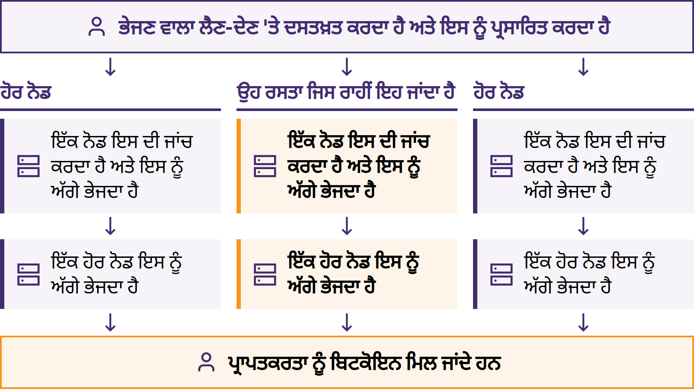

Slide 44
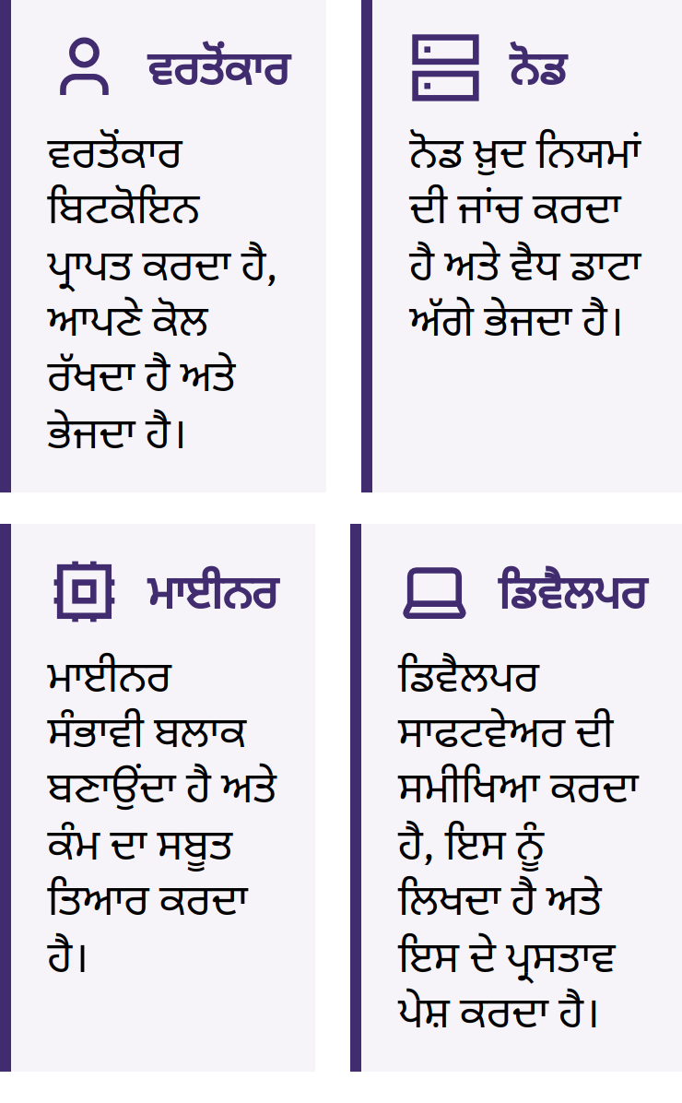

ਬਿਟਕੋਇਨ ਡਿਪਲੋਮਾ · ਮੋਡੀਊਲ 2

Slide 45
ਵਰਤੋਂਕਾਰ, ਨੋਡ, ਮਾਈਨਰ ਅਤੇ ਡਿਵੈਲਪਰ
ਮਾਈਨਰ ਅਵੈਧ ਬਲਾਕਾਂ ਨੂੰ ਇਮਾਨਦਾਰ ਨੋਡਾਂ ਲਈ ਸਵੀਕਾਰਯੋਗ ਨਹੀਂ ਬਣਾ ਸਕਦੇ। ਡਿਵੈਲਪਰ ਸਾਫਟਵੇਅਰ ਅਪਣਾਉਣ ਲਈ ਮਜਬੂਰ ਨਹੀਂ ਕਰ ਸਕਦੇ। ਇੱਕ ਵਿਅਕਤੀ ਕਈ ਭੂਮਿਕਾਵਾਂ ਨਿਭਾ ਸਕਦਾ ਹੈ।
ਤੁਰੰਤ ਸਵਾਲ
ਇੱਕ ਨੋਡ ਲੈਣ-ਦੇਣ ਦੀ ਪੁਸ਼ਟੀ ਕਿਉਂ ਕਰਦਾ ਹੈ? ਕੋਈ ਇੱਕ ਨਿਯਮ ਦੱਸੋ ਜਿਸ ਦੀ ਇਹ ਜਾਂਚ ਕਰਦਾ ਹੈ।
ਬਿਟਕੋਇਨ ਡਿਪਲੋਮਾ · ਮੋਡੀਊਲ 2

Slide 46

ਕੰਮ ਦਾ ਸਬੂਤ
ਪ੍ਰਸਤਾਵਿਤ ਬਲਾਕ → ਵਾਰ-ਵਾਰ ਹੈਸ਼ਿੰਗ → ਵੈਧ ਨਤੀਜਾ
ਮਹਿੰਗੀ ਗਣਨਾ ਅਤੇ ਊਰਜਾ ਦੀ ਖਪਤ; ਤੇਜ਼ ਤਸਦੀਕ
ਵੈਧ ਬਲਾਕ ਦਾ ਪ੍ਰਸਾਰਣ ਅਤੇ ਨੋਡਾਂ ਵੱਲੋਂ ਜਾਂਚ
ਬਲਾਕਾਂ ਵਿਚਕਾਰ ਔਸਤ ਅੰਤਰ ਦਸ ਮਿੰਟ ਰੱਖਣ ਲਈ ਟੀਚਾ ਬਦਲਦਾ ਹੈ
ਸੰਚਿਤ ਕੰਮ ਇਤਿਹਾਸ ਨੂੰ ਮੁੜ ਲਿਖਣਾ ਮਹਿੰਗਾ ਬਣਾਉਂਦਾ ਹੈ
ਮਾਈਨਿੰਗ ਲੈਣ-ਦੇਣ ਦੇ ਕ੍ਰਮ ਨੂੰ ਸੁਰੱਖਿਅਤ ਕਰਦੀ ਹੈ; ਇਹ ਬਾਹਰੀ ਸਮੀਕਰਨਾਂ ਨੂੰ ਹੱਲ ਨਹੀਂ ਕਰਦੀ। ਊਰਜਾ ਦੇ ਸਰੋਤ, ਵਰਤੋਂ, ਸੁਰੱਖਿਆ ਲਾਭ ਅਤੇ ਵਿਕਲਪਾਂ ਦਾ ਮੁਲਾਂਕਣ ਕਰੋ।
ਬਿਟਕੋਇਨ ਡਿਪਲੋਮਾ · ਮੋਡੀਊਲ 2

Slide 47
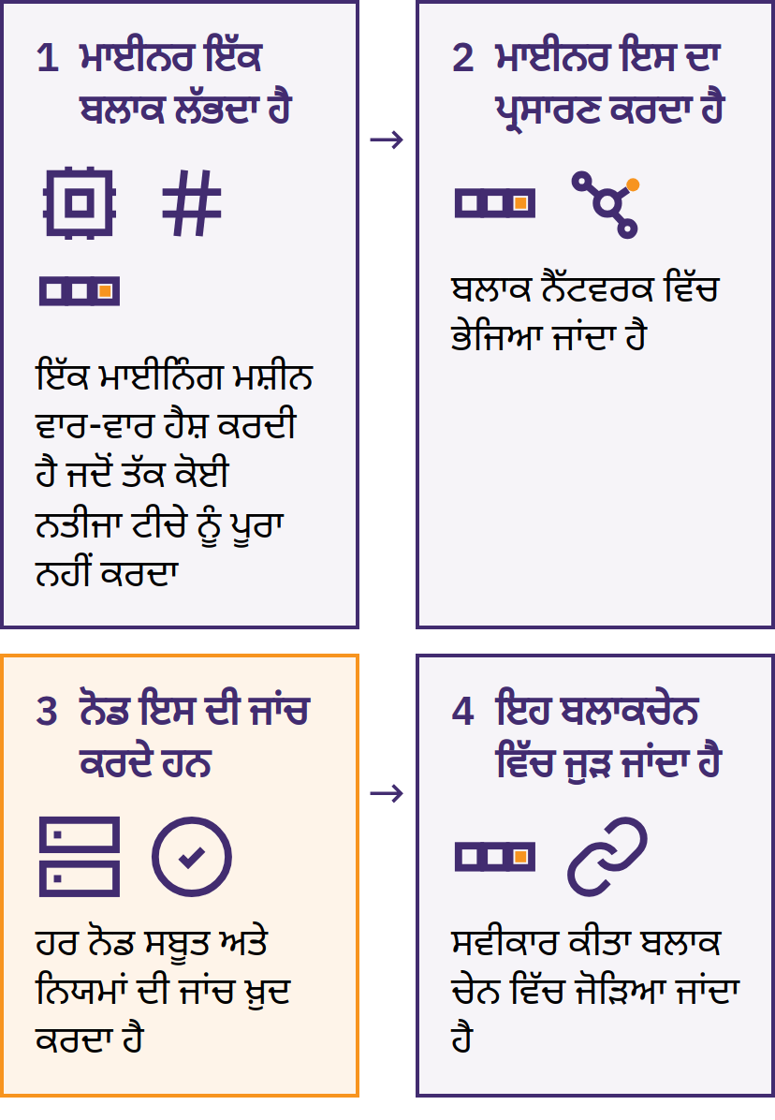

ਬਿਟਕੋਇਨ ਡਿਪਲੋਮਾ · ਮੋਡੀਊਲ 2

Slide 48

ਸੀਮਤ ਸਪਲਾਈ
ਵੱਧ ਤੋਂ ਵੱਧ: 21 ਮਿਲੀਅਨ BTC ਜਨਤਕ ਨਿਯਮਾਂ ਦੇ ਤਹਿਤ
ਨਵਾਂ ਜਾਰੀਕਰਨ: ਬਲਾਕ ਸਬਸਿਡੀ
ਹਾਲਵਿੰਗ: ਹਰ 2,10,000 ਬਲਾਕਾਂ ਬਾਅਦ, ਲਗਭਗ ਚਾਰ ਸਾਲਾਂ ਬਾਅਦ
ਸਬਸਿਡੀ: 50 → 25 → 12.5 → 6.25 → 3.125 BTC
ਫ਼ੀਸਾਂ ਨਵੇਂ ਜਾਰੀਕਰਨ ਤੋਂ ਵੱਖ ਹਨ
ਨੋਡ ਵਾਧੂ ਜਾਰੀਕਰਨ ਨੂੰ ਰੱਦ ਕਰਦੇ ਹਨ; ਇਹ ਸੀਮਾ ਉਦੋਂ ਤੱਕ ਕਾਇਮ ਰਹਿੰਦੀ ਹੈ ਜਦੋਂ ਤੱਕ ਭਾਗੀਦਾਰ ਇਸ ਨੂੰ ਲਾਗੂ ਰੱਖਦੇ ਹਨ। ਸੀਮਤ ਸਪਲਾਈ ਕੀਮਤ ਵਧਣ ਦੀ ਗਾਰੰਟੀ ਨਹੀਂ ਦਿੰਦੀ।
ਬਿਟਕੋਇਨ ਡਿਪਲੋਮਾ · ਮੋਡੀਊਲ 2
Notes:
ਕੁਝ ਬਿਟਕੋਇਨ ਪਹੁੰਚ ਤੋਂ ਬਾਹਰ ਹੋ ਸਕਦੇ ਹਨ ਜਾਂ ਵਿਕਰੀ ਲਈ ਉਪਲਬਧ ਨਹੀਂ ਹੋ ਸਕਦੇ।

Slide 49
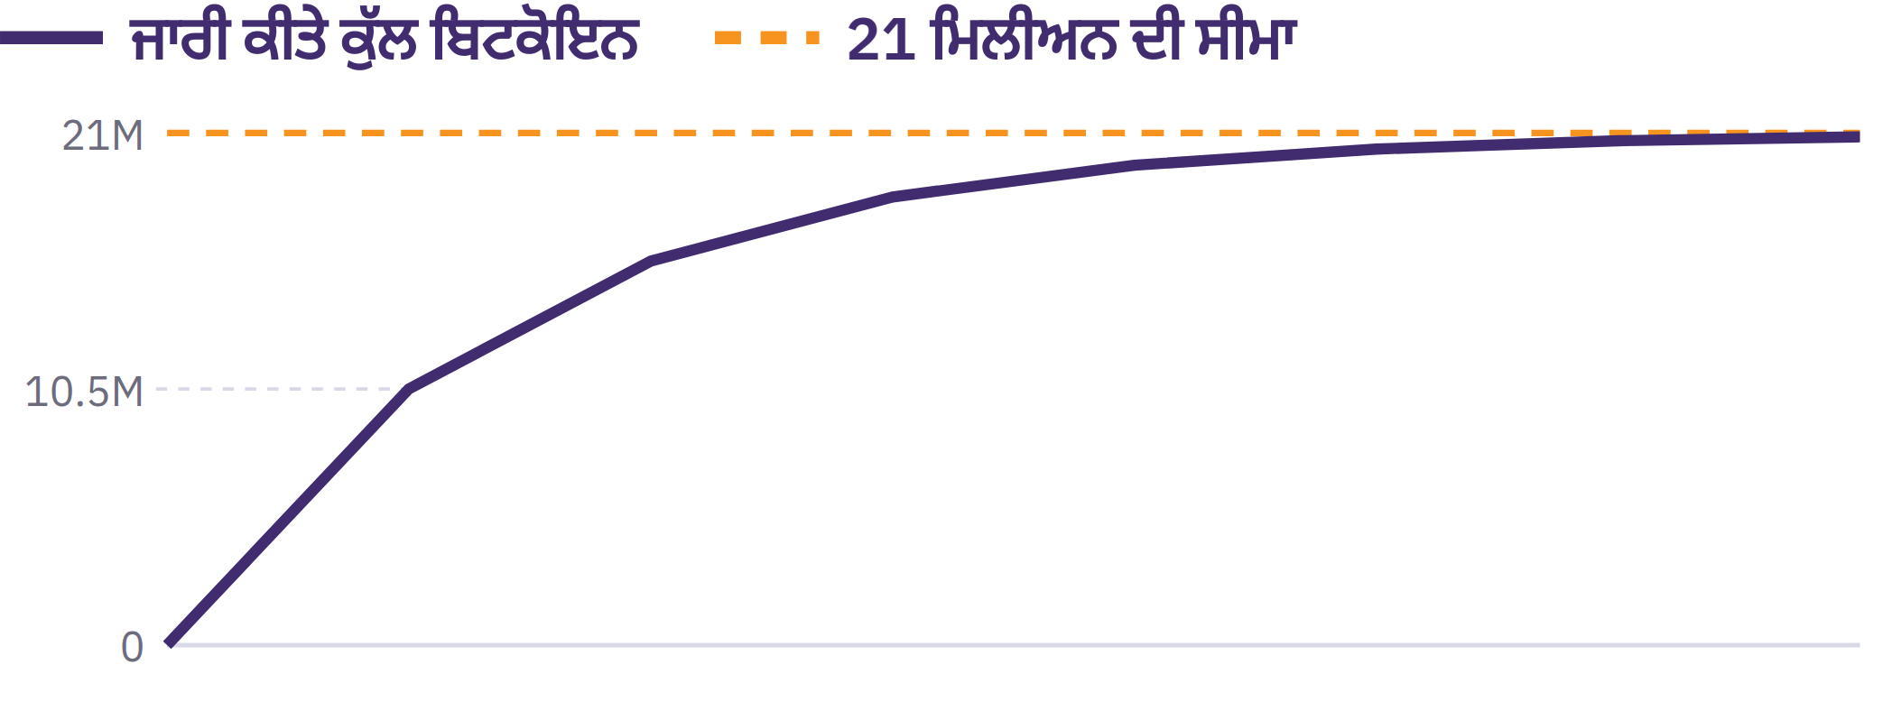

Slide 50
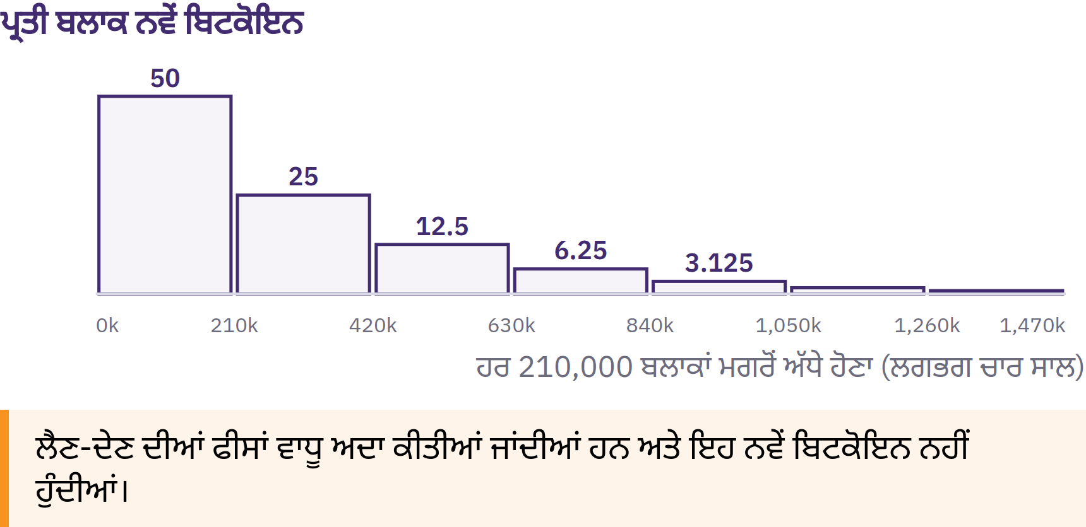

Slide 51

ਸਤੋਸ਼ੀ ਅਤੇ ਇਕਾਈ ਪੱਖਪਾਤ
1 BTC = 10,00,00,000 ਸੈਟਸ
0.001 BTC = 1,00,000 ਸੈਟਸ
1 ਸੈਟ = 0.00000001 BTC
ਇੱਕ ਪੂਰਾ ਬਿਟਕੋਇਨ ਲੈਣਾ ਜ਼ਰੂਰੀ ਨਹੀਂ ਹੈ
ਇਕਾਈ ਪੱਖਪਾਤ: ਪ੍ਰਤੀ ਪੂਰੀ ਇਕਾਈ ਦੀ ਘੱਟ ਕੀਮਤ ਇਹ ਸਾਬਤ ਨਹੀਂ ਕਰਦੀ ਕਿ ਉਹ ਵੱਧ ਮੁੱਲ ਦਿੰਦੀ ਹੈ। ਸਪਲਾਈ ਵਿੱਚ ਹਿੱਸੇਦਾਰੀ, ਸ਼ਾਮਲ ਮੁੱਲ ਅਤੇ ਜੋਖਮਾਂ ਦੀ ਤੁਲਨਾ ਕਰੋ।
ਆਪਣੀ ਸਮਝ ਦਰਸਾਓ
0.01 BTC ਵਿੱਚ ਕਿੰਨੇ ਸੈਟਸ ਹੁੰਦੇ ਹਨ? ਕੋਈ ਵਿਅਕਤੀ ਇੱਕ ਪੂਰੇ ਬਿਟਕੋਇਨ ਤੋਂ ਘੱਟ ਦੀ ਵਰਤੋਂ ਕਿਉਂ ਕਰ ਸਕਦਾ ਹੈ?
ਬਿਟਕੋਇਨ ਡਿਪਲੋਮਾ · ਮੋਡੀਊਲ 2
Notes:
ਸਿਖਿਆਰਥੀਆਂ ਨੂੰ ਰੂਪਾਂਤਰਨ ਦੀ ਗਣਨਾ ਆਪ ਕਰਨ ਦਿਓ; ਉੱਤਰ-ਕੁੰਜੀ ਦਿਖਾਈ ਨਾ ਦੇਵੇ।

Slide 52
ਮਜ਼ਬੂਤ ਡਿਜੀਟਲ ਮੁਦਰਾ ਵਜੋਂ ਬਿਟਕੋਇਨ
ਟਿਕਾਊ ਬਹੀ-ਖਾਤਾ; ਪਹੁੰਚ ਕੁੰਜੀਆਂ 'ਤੇ ਨਿਰਭਰ ਕਰਦੀ ਹੈ
ਆਸਾਨੀ ਨਾਲ ਲਿਜਾਣਯੋਗ ਅਤੇ ਵੰਡਣਯੋਗ; ਟ੍ਰਾਂਸਫ਼ਰ ਲਈ ਸੰਚਾਰ ਦੀ ਲੋੜ ਹੁੰਦੀ ਹੈ
ਜਨਤਕ ਤੌਰ 'ਤੇ ਜਾਣੀ ਸੀਮਿਤ ਸਪਲਾਈ ਅਤੇ ਤਸਦੀਕਯੋਗ ਨਿਯਮ
ਸੇਵਾਵਾਂ ਜਨਤਕ ਲੈਣ-ਦੇਣ ਇਤਿਹਾਸ ਨਾਲ ਕਿਵੇਂ ਪੇਸ਼ ਆਉਂਦੀਆਂ ਹਨ, ਇਸ ਨਾਲ ਪਰਸਪਰ ਬਦਲਣਯੋਗਤਾ ਪ੍ਰਭਾਵਿਤ ਹੋ ਸਕਦੀ ਹੈ
ਸਵੀਕਾਰਤਾ ਥਾਂ ਅਨੁਸਾਰ ਬਦਲਦੀ ਹੈ
ਤਿੰਨ ਕਾਰਜ
ਮੁੱਲ ਸੰਭਾਲਣ ਦਾ ਸਾਧਨ: ਅਨੁਮਾਨਯੋਗ ਸਪਲਾਈ; ਉਤਰਾਅ-ਚੜ੍ਹਾਅ ਵਾਲੀ ਕੀਮਤ
ਵਟਾਂਦਰੇ ਦਾ ਮਾਧਿਅਮ: ਸਿੱਧਾ ਟ੍ਰਾਂਸਫ਼ਰ; ਵੱਖੋ-ਵੱਖਰੀਆਂ ਫ਼ੀਸਾਂ ਅਤੇ ਸਵੀਕਾਰਤਾ
ਹਿਸਾਬ ਦੀ ਇਕਾਈ: BTC ਜਾਂ ਸੈਟਸ; ਕਈ ਵਸਤਾਂ ਦੀਆਂ ਕੀਮਤਾਂ ਫ਼ਿਏਟ ਮੁਦਰਾ ਵਿੱਚ ਨਿਰਧਾਰਤ ਹੁੰਦੀਆਂ ਹਨ
“ਮਜ਼ਬੂਤ ਮੁਦਰਾ” ਦੱਸੇ ਗਏ ਮਾਪਦੰਡਾਂ 'ਤੇ ਨਿਰਭਰ ਕਰਦੀ ਹੈ। ਇੱਕੋ ਜਿਹੇ ਮਿਆਰਾਂ ਦੀ ਵਰਤੋਂ ਕਰਕੇ ਵਿਕਲਪਾਂ ਦੀ ਤੁਲਨਾ ਕਰੋ।
ਬਿਟਕੋਇਨ ਡਿਪਲੋਮਾ · ਮੋਡੀਊਲ 2

Slide 53
ਬਿਟਕੋਇਨ, ਸਟੇਬਲਕੋਇਨ ਅਤੇ ਹੋਰ ਕ੍ਰਿਪਟੋ-ਸੰਪਤੀਆਂ
ਬਿਟਕੋਇਨ: ਜਾਰੀਕਰਨ ਦੇ ਜਨਤਕ ਨਿਯਮ; ਕੋਈ ਕੇਂਦਰੀ ਜਾਰੀਕਰਤਾ ਨਹੀਂ
ਸਟੇਬਲਕੋਇਨ: ਇੱਕ ਹਵਾਲਾ ਮੁੱਲ ਨੂੰ ਟੀਚਾ ਬਣਾਉਂਦੇ ਹਨ; ਰਾਖਵੇਂ ਭੰਡਾਰ, ਕਾਰਜ-ਪ੍ਰਣਾਲੀਆਂ, ਜਾਂ ਮੁੱਲ ਵਾਪਸ ਲੈਣ ਦੇ ਦਾਅਵੇ
ਹੋਰ ਕ੍ਰਿਪਟੋ-ਸੰਪਤੀਆਂ: ਵੱਖੋ-ਵੱਖਰੇ ਨੈੱਟਵਰਕ, ਜਾਰੀਕਰਨ, ਨਿਯੰਤਰਣ ਅਤੇ ਉਦੇਸ਼
ਕਿਸੇ ਫੋਰਕ ਦਾ ਸਾਂਝਾ ਕੋਡ ਇਤਿਹਾਸ ਉਸ ਨੂੰ ਬਿਟਕੋਇਨ ਦਾ ਨੈੱਟਵਰਕ ਜਾਂ ਸੁਰੱਖਿਆ ਨਹੀਂ ਦਿੰਦਾ
ਤੁਲਨਾ ਕਰੋ: ਜਾਰੀਕਰਨ ਉੱਤੇ ਨਿਯੰਤਰਣ, ਸੁਤੰਤਰ ਤਸਦੀਕ, ਕੁੰਜੀਆਂ ਉੱਤੇ ਨਿਯੰਤਰਣ ਅਤੇ ਲੈਣ-ਦੇਣ ਦੀਆਂ ਦੂਜੀਆਂ ਧਿਰਾਂ ਦੀ।
ਇਹ ਤੁਲਨਾ ਬਿਟਕੋਇਨ ਨੂੰ ਸਪਸ਼ਟ ਕਰਦੀ ਹੈ; ਇਹ ਕਿਸੇ ਵੀ ਸੰਪਤੀ ਨੂੰ ਹਾਸਲ ਕਰਨ, ਉਸ ਦਾ ਵਪਾਰ ਕਰਨ ਜਾਂ ਉਸ ਨੂੰ ਉਤਸ਼ਾਹਿਤ ਕਰਨ ਦੀ ਸਿਫ਼ਾਰਸ਼ ਨਹੀਂ ਕਰਦੀ।
ਬਿਟਕੋਇਨ ਡਿਪਲੋਮਾ · ਮੋਡੀਊਲ 2

Slide 54
ਵੱਖ-ਵੱਖ ਡਿਜ਼ਾਈਨ, ਵੱਖ-ਵੱਖ ਜੋਖਮ
ਬਿਟਕੋਇਨ: ਕੀਮਤ ਵਿੱਚ ਉਤਾਰ-ਚੜ੍ਹਾਅ, ਕੁੰਜੀ ਗੁਆਚਣਾ, ਭੁਗਤਾਨ ਦੀ ਅੰਤਿਮਤਾ, ਫ਼ੀਸਾਂ, ਜਨਤਕ ਰਿਕਾਰਡ
ਸਟੇਬਲਕੋਇਨ: ਨਿਰਧਾਰਤ ਮੁੱਲ ਨਾਲੋਂ ਨਾਤਾ ਟੁੱਟਣਾ, ਰਾਖਵੇਂ ਫੰਡ, ਮੁੱਲ ਵਾਪਸ ਲੈਣਾ, ਲੈਣ-ਦੇਣ ਜਾਂ ਫੰਡਾਂ 'ਤੇ ਰੋਕਾਂ, ਅਤੇ ਵਿਰੋਧੀ ਧਿਰਾਂ
ਹੋਰ ਕ੍ਰਿਪਟੋ-ਸੰਪਤੀਆਂ: ਨਿਯਮਾਂ ਵਿੱਚ ਬਦਲਾਅ, ਕੁਝ ਹੱਥਾਂ ਵਿੱਚ ਕੇਂਦਰਿਤ ਪ੍ਰਭਾਵ, ਸੌਫਟਵੇਅਰ ਦੀਆਂ ਖਾਮੀਆਂ, ਹੈਕ, ਅਤੇ ਬ੍ਰਿਜ
ਸੇਵਾਵਾਂ: ਵੱਖ-ਵੱਖ ਸ਼੍ਰੇਣੀਆਂ ਵਿੱਚ ਸੰਪਤੀਆਂ ਦੀ ਹਿਰਾਸਤ, ਸੇਵਾ ਠੱਪ ਹੋਣਾ, ਪਹੁੰਚ, ਅਤੇ ਕਾਨੂੰਨੀ ਜੋਖਮ
ਜਾਣਿਆ-ਪਛਾਣਿਆ ਟਿਕਰ ਚਿੰਨ੍ਹ, ਸਥਿਰ ਦਿਸਦੀ ਕੀਮਤ, ਜਾਂ ਸੁਚੱਜੀ ਐਪ ਸੁਰੱਖਿਆ ਦਾ ਸਬੂਤ ਨਹੀਂ ਹੁੰਦੀ। ਟੋਕਨ ਆਪਣੇ ਆਪ ਕੰਪਨੀ ਦੀ ਮਾਲਕੀ, ਆਮਦਨ, ਜਾਂ ਮੁੱਲ ਵਾਪਸ ਲੈਣ ਦੇ ਅਧਿਕਾਰ ਨਹੀਂ ਦਿੰਦੇ।
ਬਿਟਕੋਇਨ ਡਿਪਲੋਮਾ · ਮੋਡੀਊਲ 2

Slide 55
ਸਿੱਖਣਾ ਟ੍ਰੇਡਿੰਗ ਜਾਂ ਪ੍ਰਚਾਰ ਕਰਨਾ ਨਹੀਂ ਹੈ
ਸਮਝਾਓ, ਸਵਾਲ ਪੁੱਛੋ, ਤੁਲਨਾ ਕਰੋ, ਅਤੇ ਤਸਦੀਕ ਕਰੋ
ਸੱਟੇਬਾਜ਼ੀ: ਕੀਮਤ ਦਾ ਜੋਖਮ, ਪਲੇਟਫਾਰਮ ਦਾ ਜੋਖਮ, ਅਤੇ ਦਬਾਅ
ਪ੍ਰਚਾਰ: ਹਿੱਤਾਂ ਦੇ ਸੰਭਾਵੀ ਟਕਰਾਅ
ਖਰੀਦਣ, ਵੇਚਣ, ਜਾਂ ਆਪਣੇ ਕੋਲ ਰੱਖਣ ਦੀ ਕੋਈ ਹਦਾਇਤ ਨਹੀਂ
ਸਥਾਨਕ ਮੁੱਲ ਦੀ ਜਾਂਚ
ਬਾਜ਼ਾਰੀ ਕੀਮਤ, ਸਥਾਨਕ ਸਵੀਕਾਰਤਾ, ਅਤੇ ਨਿੱਜੀ ਪਸੰਦ ਜਾਂ ਪੱਖਪਾਤ ਨੂੰ ਵੱਖ-ਵੱਖ ਰੱਖੋ।
ਬਿਟਕੋਇਨ ਡਿਪਲੋਮਾ · ਮੋਡੀਊਲ 2

Slide 56
ਬਿਟਕੋਇਨ ਦੀ ਉਤਪੱਤੀ ਦੀ ਸਮਾਂਰੇਖਾ
Satoshi Nakamoto ਇੱਕ ਛਦਮ ਨਾਮ ਹੈ; ਇਸ ਦੇ ਰਚਨਾਕਾਰ ਜਾਂ ਰਚਨਾਕਾਰਾਂ ਦੀ ਪਛਾਣ ਅਜੇ ਵੀ ਅਣਜਾਣ ਹੈ। ਹੋਰਨਾਂ ਨੇ ਕਿਸੇ ਸਥਾਈ ਕੇਂਦਰੀ ਆਗੂ ਤੋਂ ਬਿਨਾਂ ਇਸ ਓਪਨ-ਸੋਰਸ ਨੈੱਟਵਰਕ ਨੂੰ ਅੱਗੇ ਚਲਾਇਆ।
ਇਸ ਦੀ ਬਣਤਰ ਅਤੇ ਕਾਰਜਪ੍ਰਣਾਲੀ ਦੇ ਨਾਲ-ਨਾਲ ਇਸ ਦੀ ਉਤਪੱਤੀ ਦੀ ਕਹਾਣੀ ਦਾ ਵੀ ਮੁਲਾਂਕਣ ਕਰੋ।
ਬਿਟਕੋਇਨ ਡਿਪਲੋਮਾ · ਮੋਡੀਊਲ 2

Slide 57
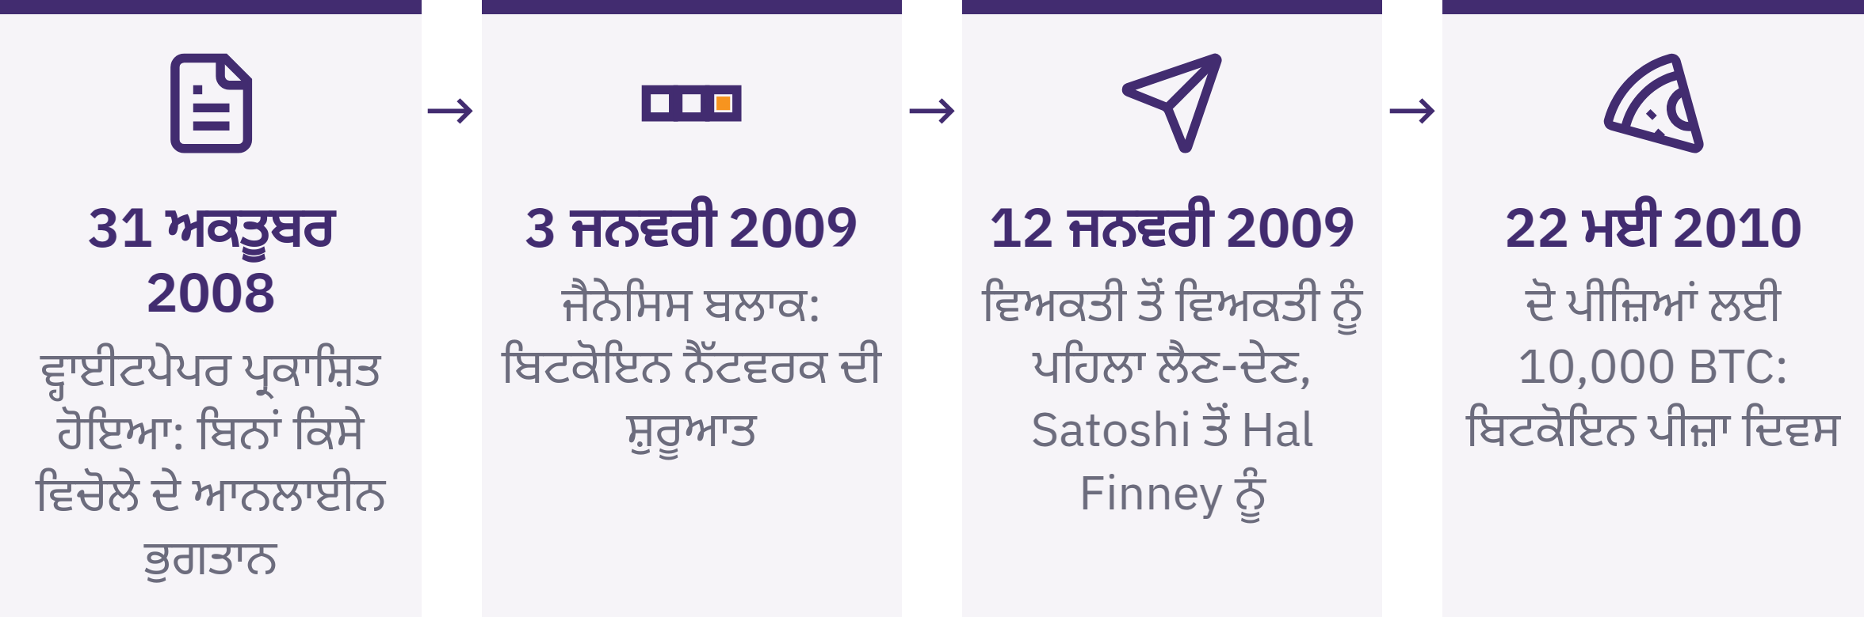

Slide 58
ਸਸ਼ਕਤੀਕਰਨ, ਜੋਖਮ ਅਤੇ ਜ਼ਿੰਮੇਵਾਰੀ
ਕੁੰਜੀਆਂ ਰਾਹੀਂ ਸਿੱਧਾ ਨਿਯੰਤਰਣ
ਜਨਤਕ ਨਿਯਮ ਅਤੇ ਸੁਤੰਤਰ ਤਸਦੀਕ
ਵਿਸ਼ਵ ਪੱਧਰੀ ਪੀਅਰ-ਟੂ-ਪੀਅਰ ਟ੍ਰਾਂਸਫਰ
ਬੈਕਅੱਪ, ਭੁਗਤਾਨ ਦੀ ਜਾਂਚ ਅਤੇ ਮੁੜ-ਪ੍ਰਾਪਤੀ ਦੀ ਯੋਜਨਾਬੰਦੀ
ਕੀਮਤ ਵਿੱਚ ਉਤਰਾਅ-ਚੜ੍ਹਾਅ, ਜਨਤਕ ਰਿਕਾਰਡ, ਫੀਸਾਂ ਅਤੇ ਸੀਮਤ ਸਵੀਕਾਰਤਾ
ਕੋਈ ਵੀ ਕੰਪਨੀ ਗੁੰਮ ਹੋਇਆ ਸੀਡ ਫਰੇਜ਼ ਮੁੜ ਪ੍ਰਾਪਤ ਨਹੀਂ ਕਰ ਸਕਦੀ। ਵੱਡੀ ਰਕਮ ਟ੍ਰਾਂਸਫਰ ਕਰਨ ਤੋਂ ਪਹਿਲਾਂ, ਗੁਪਤ ਜਾਣਕਾਰੀ ਜ਼ਾਹਰ ਕੀਤੇ ਬਿਨਾਂ ਮਦਦ ਮੰਗੋ।
ਨਿੱਜੀ ਜ਼ਿੰਮੇਵਾਰੀ ਵਿੱਚ ਸਿੱਖਿਆ, ਸਾਥੀਆਂ ਵੱਲੋਂ ਸਮੀਖਿਆ, ਕਾਰਜ-ਵਿਧੀਆਂ ਅਤੇ ਛੋਟੇ ਪੱਧਰ ਦੇ ਟੈਸਟ ਸ਼ਾਮਲ ਹੋ ਸਕਦੇ ਹਨ।
ਬਿਟਕੋਇਨ ਡਿਪਲੋਮਾ · ਮੋਡੀਊਲ 2

Slide 59
ਸਮੀਖਿਆ: ਬਿਟਕੋਇਨ ਮੁਦਰਾ ਪ੍ਰਣਾਲੀ ਦੀਆਂ ਖਾਮੀਆਂ ਨੂੰ ਕਿਵੇਂ ਦੂਰ ਕਰਦਾ ਹੈ?
ਮੁੱਖ ਸਿੱਖਿਆਵਾਂ
ਬਦਲਦੀ ਸਪਲਾਈ → ਜਾਰੀ ਕਰਨ ਦੇ ਜਨਤਕ ਨਿਯਮ; ਵਰਤੋਂਕਾਰ ਇਨ੍ਹਾਂ ਨੂੰ ਲਾਗੂ ਕਰਦੇ ਹਨ
ਭੁਗਤਾਨ ਲਈ ਕੇਂਦਰੀ ਇਜਾਜ਼ਤ → ਪੀਅਰ-ਟੂ-ਪੀਅਰ ਟ੍ਰਾਂਸਫਰ; ਗ਼ਲਤੀਆਂ ਨੂੰ ਉਲਟਾਉਣਾ ਮੁਸ਼ਕਲ
ਕੇਂਦਰੀ ਖਾਤਾ-ਬਹੀ → ਸਾਂਝੀ ਤਸਦੀਕ; ਜਨਤਕ ਰਿਕਾਰਡ ਨਾਲ ਨਿੱਜਤਾ ਦੇ ਜੋਖਮ
ਸੰਸਥਾਗਤ ਪਹੁੰਚ → ਕੁੰਜੀਆਂ ਦਾ ਨਿਯੰਤਰਣ; ਬੈਕਅੱਪ ਦੀ ਜ਼ਿੰਮੇਵਾਰੀ
ਲੈਣ-ਦੇਣ ਦਾ ਕ੍ਰਮ ਨਿਰਧਾਰਨ → ਕੰਮ ਦਾ ਸਬੂਤ; ਸਾਜ਼ੋ-ਸਾਮਾਨ ਅਤੇ ਊਰਜਾ ਦੇ ਖ਼ਰਚੇ
ਵਿਚਾਰ ਕਰਨ ਲਈ ਇੱਕ ਪਲ
ਹੁਣ ਤੁਸੀਂ ਬਿਟਕੋਇਨ ਦੀ ਬਣਤਰ ਦੇ ਕਿਹੜੇ ਹਿੱਸੇ ਨੂੰ ਵੱਖਰੇ ਢੰਗ ਨਾਲ ਸਮਝਾਓਗੇ, ਅਤੇ ਕਿਉਂ?
ਬਿਟਕੋਇਨ ਡਿਪਲੋਮਾ · ਮੋਡੀਊਲ 2
Notes:
ਮੁੱਖ ਵਿਚਾਰ: ਕੀ ਬਿਟਕੋਇਨ ਤੁਹਾਡੇ ਲਈ ਕੋਈ ਮੁੱਲ ਰੱਖਦਾ ਹੈ? ਕੀ ਇਸ ਦੀ ਮੌਜੂਦਾ ਕੀਮਤ ਇਸ ਦੇ ਮੁੱਲ ਨੂੰ ਦਰਸਾਉਂਦੀ ਹੈ?

Slide 60

ਮੋਡੀਊਲ 3
ਬਿਟਕੋਇਨ ਦੀ ਸੁਰੱਖਿਅਤ ਵਰਤੋਂ
ਕਾਰਵਾਈ: ਮੈਂ ਬਿਟਕੋਇਨ ਦੀ ਵਰਤੋਂ ਕਰਨ ਅਤੇ ਇਸ ਨੂੰ ਸੁਰੱਖਿਅਤ ਰੱਖਣ ਦੀ ਜ਼ਿੰਮੇਵਾਰੀ ਕਿਵੇਂ ਲਵਾਂ?

Slide 61
ਸੁਰੱਖਿਅਤ ਸ਼ੁਰੂਆਤੀ ਕਦਮ
ਪ੍ਰਾਪਤ ਕਰਨ ਲਈ ਲੋੜੀਂਦੀ ਜਾਣਕਾਰੀ ਸਾਂਝੀ ਕਰੋ; ਗੁਪਤ ਜਾਣਕਾਰੀ ਕਦੇ ਨਹੀਂ
ਭੇਜਣ ਦੀ ਮਨਜ਼ੂਰੀ ਦੇਣ ਤੋਂ ਪਹਿਲਾਂ ਰੁਕੋ
ਗ਼ਲਤੀਆਂ ਦਾ ਅਸਰ ਛੋਟਾ ਰੱਖੋ; ਮਦਦ ਮੰਗੋ
ਪਹਿਲਾਂ ਤੋਂ ਤਿਆਰ, ਖਾਲੀ, ਅਭਿਆਸ ਲਈ ਬਣਾਈ ਗਈ, ਜਾਂ ਘੱਟ ਜੋਖਮ ਵਾਲੀ ਮਨਜ਼ੂਰਸ਼ੁਦਾ ਸਮੱਗਰੀ ਵਰਤੋ
ਕਿਸੇ ਖਰੀਦ, ਨਿੱਜੀ ਪੈਸੇ ਜਾਂ ਨਿੱਜੀ ਵਾਲਿਟ ਦੀ ਲੋੜ ਨਹੀਂ ਹੈ। ਅਸਲ ਲੈਣ-ਦੇਣ ਨਾਲ ਅਭਿਆਸ ਕਰਨ ਨਾਲ ਨਿੱਜਤਾ, ਸੁਰੱਖਿਆ ਅਤੇ ਨੁਕਸਾਨ ਦੇ ਜੋਖਮ ਵਧਦੇ ਹਨ; ਬਿਨਾਂ ਪੈਸੇ ਵਰਤੇ ਅਭਿਆਸ ਕਰਨ ਦਾ ਵਿਕਲਪ ਉਪਲਬਧ ਹੈ।
ਬਿਟਕੋਇਨ ਡਿਪਲੋਮਾ · ਮੋਡੀਊਲ 3
Notes:
ਪ੍ਰਾਪਤੀ-ਸਕ੍ਰੀਨ ਦੀ ਜਾਂਚ, ਭੇਜਣ ਅਤੇ ਪੁਸ਼ਟੀ ਕਰਨ ਦੀ ਜਾਂਚ, ਅਤੇ ਰਿਕਵਰੀ ਲਈ ਤਿਆਰੀ ਜਾਂ ਧੋਖਾਧੜੀ ਨਾਲ ਨਜਿੱਠਣ ਦਾ ਅਭਿਆਸ ਤਿਆਰ ਕਰੋ। ਵਰਤੋਂ ਤੋਂ ਪਹਿਲਾਂ ਹਰੇਕ ਕਾਰਜ-ਵਾਤਾਵਰਨ ਦੀਆਂ ਸੀਮਾਵਾਂ ਸਮਝਾਓ।

Slide 62
ਵਾਲਿਟਾਂ
ਇੱਕ ਬਿਟਕੋਇਨ ਵਾਲਿਟ ਲੈਣ-ਦੇਣ ਪ੍ਰਾਪਤ ਕਰਨ ਅਤੇ ਉਨ੍ਹਾਂ ਨੂੰ ਮਨਜ਼ੂਰੀ ਦੇਣ ਲਈ ਲੋੜੀਂਦੀਆਂ ਕੁੰਜੀਆਂ ਅਤੇ ਜਾਣਕਾਰੀ ਦਾ ਪ੍ਰਬੰਧ ਕਰਦਾ ਹੈ; ਬਿਟਕੋਇਨ ਸਾਂਝੇ ਖਾਤਾ-ਬਹੀ ਵਿੱਚ ਦਰਜ ਰਹਿੰਦਾ ਹੈ।
ਕੁੰਜੀਆਂ ਦਾ ਕੰਟਰੋਲ ਕਿਸ ਕੋਲ ਹੈ?
ਪਹੁੰਚ ਮੁੜ ਕਿਵੇਂ ਪ੍ਰਾਪਤ ਕੀਤੀ ਜਾਂਦੀ ਹੈ?
ਭੁਗਤਾਨ ਦੇ ਕਿਹੜੇ ਤਰੀਕੇ ਵਰਤੇ ਜਾ ਸਕਦੇ ਹਨ?
ਸਰੋਤ, ਰੱਖ-ਰਖਾਅ, ਅਨੁਕੂਲਤਾ, ਨਿੱਜਤਾ, ਲਾਗਤ ਅਤੇ ਸਹਾਇਤਾ
ਓਪਨ-ਸੋਰਸ ਕੋਡ ਦੀ ਜਾਂਚ ਕੀਤੀ ਜਾ ਸਕਦੀ ਹੈ; ਇਸ ਨਾਲ ਇਹ ਸਾਬਤ ਨਹੀਂ ਹੁੰਦਾ ਕਿ ਕੋਈ ਵਾਲਿਟ ਸੁਰੱਖਿਅਤ ਜਾਂ ਢੁਕਵਾਂ ਹੈ।
ਸਿਖਲਾਈ ਵਾਲੇ ਵਾਲਿਟਾਂ ਵਿੱਚ ਕੋਈ ਮਹੱਤਵਪੂਰਨ ਰਕਮ ਨਹੀਂ ਰੱਖਣੀ ਚਾਹੀਦੀ। ਬਾਅਦ ਵਿੱਚ ਵਰਤੇ ਜਾਣ ਵਾਲੇ ਨਿੱਜੀ ਵਾਲਿਟ ਲਈ ਨਵਾਂ ਨਿੱਜੀ ਸੈੱਟਅੱਪ ਅਤੇ ਪਹੁੰਚ ਮੁੜ ਪ੍ਰਾਪਤ ਕਰਨ ਲਈ ਨਵੀਂ ਜਾਣਕਾਰੀ ਲੋੜੀਂਦੀ ਹੈ।
ਬਿਟਕੋਇਨ ਡਿਪਲੋਮਾ · ਮੋਡੀਊਲ 3

Slide 63
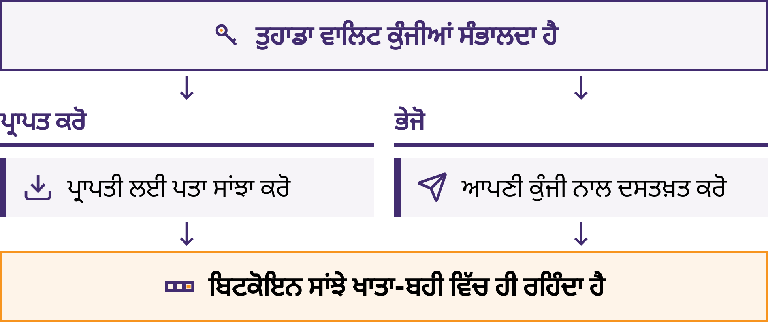

Slide 64
ਪਤੇ
ਆਨ-ਚੇਨ ਭੁਗਤਾਨ ਪ੍ਰਾਪਤ ਕਰਨ ਲਈ ਜਨਤਕ ਜਾਣਕਾਰੀ
ਇੱਛਿਤ ਵਾਲਿਟ ਦੀ ਪ੍ਰਾਪਤੀ ਸਕ੍ਰੀਨ ਤੋਂ ਪ੍ਰਾਪਤ ਕਰੋ
ਸਕੈਨ ਕਰੋ ਜਾਂ ਕਾਪੀ ਕਰੋ; ਬਾਅਦ ਵਿੱਚ ਭਰੋਸੇਯੋਗ ਸਕ੍ਰੀਨ ਨਾਲ ਤੁਲਨਾ ਕਰੋ
ਪ੍ਰਾਪਤਕਰਤਾ, ਨੈੱਟਵਰਕ ਅਤੇ ਭੁਗਤਾਨ ਵਿਧੀ ਦੀ ਪੁਸ਼ਟੀ ਕਰੋ
ਆਨ-ਚੇਨ ਪਤਾ ਅਤੇ ਲਾਈਟਨਿੰਗ ਇਨਵੌਇਸ: ਵੱਖ-ਵੱਖ ਬੇਨਤੀਆਂ
ਮਾਲਵੇਅਰ ਕਾਪੀ ਕੀਤੇ ਭੁਗਤਾਨ ਮੰਜ਼ਿਲਾਂ ਦੇ ਵੇਰਵੇ ਬਦਲ ਸਕਦਾ ਹੈ। ਜਾਣੀ-ਪਛਾਣੀ ਦਿੱਖ ਕਾਫ਼ੀ ਨਹੀਂ ਹੈ। ਨਵੇਂ ਪਤੇ ਭੁਗਤਾਨਾਂ ਵਿਚਕਾਰ ਆਸਾਨੀ ਨਾਲ ਸੰਬੰਧ ਜੋੜਨ ਦੀ ਸੰਭਾਵਨਾ ਘਟਾਉਂਦੇ ਹਨ; ਉਹ ਭੁਗਤਾਨਾਂ ਨੂੰ ਗੁਮਨਾਮ ਨਹੀਂ ਬਣਾਉਂਦੇ।
ਬਿਟਕੋਇਨ ਡਿਪਲੋਮਾ · ਮੋਡੀਊਲ 3

Slide 65
ਕੁੰਜੀਆਂ
ਨਿੱਜੀ ਕੁੰਜੀ: ਖ਼ਰਚ ਕਰਨ ਦੀ ਇਜਾਜ਼ਤ ਦੇਣ ਲਈ ਵਰਤੀ ਜਾਣ ਵਾਲੀ ਗੁਪਤ ਜਾਣਕਾਰੀ
ਜਨਤਕ ਕੁੰਜੀ: ਨਿੱਜੀ ਕੁੰਜੀ ਨੂੰ ਜ਼ਾਹਰ ਕੀਤੇ ਬਿਨਾਂ ਦਸਤਖ਼ਤਾਂ ਦੀ ਪੁਸ਼ਟੀ ਕਰਦੀ ਹੈ
ਪਤਾ: ਜਨਤਕ ਕੁੰਜੀ ਦੀ ਜਾਣਕਾਰੀ ਤੋਂ ਪ੍ਰਾਪਤ ਕੀਤੀ ਗਈ, ਭੁਗਤਾਨ ਪ੍ਰਾਪਤ ਕਰਨ ਲਈ ਜਾਣਕਾਰੀ
ਵਾਲਿਟ ਆਮ ਤੌਰ 'ਤੇ ਕਈ ਕੁੰਜੀਆਂ ਦਾ ਪ੍ਰਬੰਧ ਆਪਣੇ ਆਪ ਕਰਦੇ ਹਨ
ਨਿੱਜੀ ਕੁੰਜੀਆਂ, ਸੀਡ ਵਾਕਾਂਸ਼, ਪਾਸਵਰਡ ਜਾਂ ਰਿਕਵਰੀ ਕੋਡ ਕਦੇ ਵੀ ਸਾਂਝੇ ਨਾ ਕਰੋ। ਕਿਸੇ ਵੀ ਜਾਇਜ਼ ਸਿੱਖਿਅਕ, ਸਹਾਇਤਾ ਕਰਮਚਾਰੀ, ਵਾਲਿਟ ਕੰਪਨੀ, ਐਕਸਚੇਂਜ ਕਰਮਚਾਰੀ ਜਾਂ ਡਿਵੈਲਪਰ ਨੂੰ ਇਨ੍ਹਾਂ ਦੀ ਲੋੜ ਨਹੀਂ ਹੁੰਦੀ।
ਅਜ਼ਮਾ ਕੇ ਦੇਖੋ
ਤਿਆਰ ਕੀਤੀਆਂ ਉਦਾਹਰਨਾਂ ਨੂੰ ਭੁਗਤਾਨ ਪ੍ਰਾਪਤ ਕਰਨ ਲਈ ਜਾਣਕਾਰੀ, ਗੁਪਤ ਜਾਣਕਾਰੀ ਅਤੇ ਅਜਿਹੀ ਜਨਤਕ ਜਾਣਕਾਰੀ ਵਿੱਚ ਵੰਡੋ ਜੋ ਕਿਸੇ ਵਿਅਕਤੀ ਨਾਲ ਜੁੜਨ 'ਤੇ ਸੰਵੇਦਨਸ਼ੀਲ ਬਣ ਜਾਂਦੀ ਹੈ।
ਬਿਟਕੋਇਨ ਡਿਪਲੋਮਾ · ਮੋਡੀਊਲ 3

Slide 66
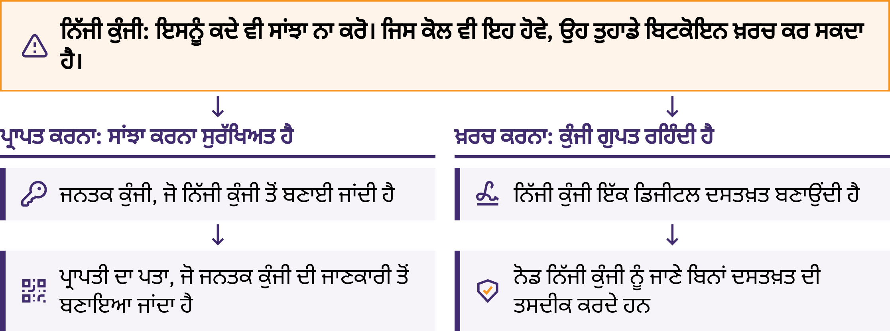

Slide 67

ਸੀਡ ਵਾਕਾਂਸ਼
ਸੀਡ ਫ੍ਰੇਜ਼ ਸ਼ਬਦਾਂ ਦੀ ਇੱਕ ਕ੍ਰਮਬੱਧ ਸੂਚੀ ਹੁੰਦੀ ਹੈ ਜਿਸ ਦੀ ਵਰਤੋਂ ਕਈ ਵਾਲਿਟ ਆਪਣੀਆਂ ਨਿੱਜੀ ਕੁੰਜੀਆਂ ਮੁੜ ਪ੍ਰਾਪਤ ਕਰਨ ਲਈ ਕਰਦੇ ਹਨ।
ਅਕਸਰ 12 ਜਾਂ 24 ਸ਼ਬਦ; ਡਿਜ਼ਾਈਨ ਵੱਖੋ-ਵੱਖਰੇ ਹੁੰਦੇ ਹਨ
ਬਿਲਕੁਲ ਸਹੀ ਸ਼ਬਦ-ਜੋੜ ਅਤੇ ਕ੍ਰਮ
ਬੈਕਅੱਪ ਲਈ ਅਧਿਕਾਰਤ ਹਦਾਇਤਾਂ; ਨਿੱਜੀ, ਆਫ਼ਲਾਈਨ ਸੰਭਾਲ
ਗੁਆਚਣ, ਨੁਕਸਾਨ, ਕੈਮਰਿਆਂ ਅਤੇ ਹੋਰ ਦੇਖਣ ਵਾਲਿਆਂ ਤੋਂ ਬਚਾ ਕੇ ਰੱਖੋ
ਬਿਟਕੋਇਨ ਡਿਪਲੋਮਾ · ਮੋਡੀਊਲ 3
Notes:
ਅਸਲ ਸੀਡ ਫ੍ਰੇਜ਼ ਦੀ ਕਦੇ ਵੀ ਫੋਟੋ ਨਾ ਖਿੱਚੋ, ਇਸ ਨੂੰ ਕਲਾਊਡ ਵਿੱਚ ਸਟੋਰ ਨਾ ਕਰੋ, ਈਮੇਲ ਜਾਂ ਸੁਨੇਹੇ ਰਾਹੀਂ ਨਾ ਭੇਜੋ, ਅਤੇ ਕਿਸੇ ਵੈੱਬਸਾਈਟ ਜਾਂ ਆਮ ਫਾਰਮ ਵਿੱਚ ਦਰਜ ਨਾ ਕਰੋ। ਇਸ ਨਾਲ ਧਨ ਤੱਕ ਪੂਰੀ ਪਹੁੰਚ ਮਿਲ ਸਕਦੀ ਹੈ।
ਵਾਧੂ ਪਾਸਫ੍ਰੇਜ਼, ਕਈ ਕੁੰਜੀਆਂ ਅਤੇ ਉੱਨਤ ਬੈਕਅੱਪ ਵਿਧੀਆਂ ਉੱਨਤ ਸਿੱਖਿਆ ਦਾ ਹਿੱਸਾ ਹਨ। ਅਜਿਹੀ ਜਟਿਲਤਾ ਨਾ ਜੋੜੋ ਜਿਸ ਨੂੰ ਸਿੱਖਿਆਰਥੀ ਸਮਝਾ ਨਾ ਸਕਣ ਜਾਂ ਜਿਸ ਵਿੱਚ ਗ਼ਲਤੀ ਹੋਣ ’ਤੇ ਮੁੜ ਸੰਭਲ ਨਾ ਸਕਣ।
ਜੇ ਸੰਭਾਵਨਾ ਹੈ ਕਿ ਕਿਸੇ ਨੇ ਇਸ ਨੂੰ ਦੇਖ ਲਿਆ ਹੈ, ਕਾਪੀ ਕਰ ਲਿਆ ਹੈ, ਇਸ ਨੂੰ ਆਨਲਾਈਨ ਦਰਜ ਕੀਤਾ ਗਿਆ ਹੈ ਜਾਂ ਕਿਸੇ ਗ਼ੈਰ-ਭਰੋਸੇਯੋਗ ਡਿਵਾਈਸ ’ਤੇ ਸਟੋਰ ਕੀਤਾ ਗਿਆ ਹੈ, ਤਾਂ ਇਸ ਨੂੰ ਅਸੁਰੱਖਿਅਤ ਮੰਨੋ। ਇਸ ਨੂੰ ਜ਼ਾਹਰ ਕੀਤੇ ਬਿਨਾਂ ਮਦਦ ਲਵੋ; ਇੱਕ ਨਵੀਂ, ਭਰੋਸੇਯੋਗ ਰਿਕਵਰੀ ਪ੍ਰਕਿਰਿਆ ਵਰਤੋ।

Slide 68
ਕਸਟੋਡੀਅਲ ਅਤੇ ਗੈਰ-ਕਸਟੋਡੀਅਲ ਵਰਤੋਂ
ਕਸਟੋਡੀਅਲ: ਸੇਵਾ ਕੁੰਜੀਆਂ ਅਤੇ ਖਾਤੇ ਦੀ ਮੁੜ-ਬਹਾਲੀ ਨੂੰ ਨਿਯੰਤਰਿਤ ਕਰਦੀ ਹੈ
ਦਿਖਾਇਆ ਗਿਆ ਬਕਾਇਆ: ਬਿਟਕੋਇਨ ਪ੍ਰਦਾਨ ਕਰਨ ਦਾ ਸੇਵਾ ਦਾ ਵਾਅਦਾ
ਸਵੈ-ਕਸਟੋਡੀਅਲ: ਵਰਤੋਂਕਾਰ ਕੁੰਜੀਆਂ ਅਤੇ ਬੈਕਅੱਪ ਨੂੰ ਨਿਯੰਤਰਿਤ ਕਰਦਾ ਹੈ
ਸਿੱਧੇ ਨਿਯੰਤਰਣ ਨਾਲ ਗ਼ਲਤੀਆਂ ਅਤੇ ਮੁੜ-ਬਹਾਲੀ ਦੀ ਜ਼ਿੰਮੇਵਾਰੀ ਵੀ ਆਉਂਦੀ ਹੈ
ਇੱਕ ਜਨਤਕ ਬਲਾਕਚੇਨ ਇਹ ਸਾਬਤ ਨਹੀਂ ਕਰ ਸਕਦੀ ਕਿ ਕਿਸੇ ਸੇਵਾ ਨੇ ਕਿਸੇ ਖ਼ਾਸ ਗਾਹਕ ਨੂੰ ਕਿੰਨਾ ਦੇਣਾ ਹੈ। ਸਵੈ-ਕਸਟਡੀ ਵਿੱਚ ਵੀ ਸਾਫ਼ਟਵੇਅਰ, ਹਾਰਡਵੇਅਰ, ਸਰਵਰ ਅਤੇ ਨੈੱਟਵਰਕ ਉੱਤੇ ਨਿਰਭਰਤਾਵਾਂ ਹੋ ਸਕਦੀਆਂ ਹਨ।
ਅਜ਼ਮਾ ਕੇ ਵੇਖੋ
ਦੋ ਤਿਆਰ ਕੀਤੇ ਵੇਰਵਿਆਂ ਦੀ ਤੁਲਨਾ ਕਰੋ: ਕੁੰਜੀਆਂ ਨੂੰ ਕੌਣ ਨਿਯੰਤਰਿਤ ਕਰਦਾ ਹੈ, ਪਹੁੰਚ ਕੌਣ ਮੁੜ ਬਹਾਲ ਕਰਦਾ ਹੈ, ਅਤੇ ਕਿਹੜੇ ਜੋਖਮ ਦੀ ਜਾਂਚ ਕਰਨ ਦੀ ਲੋੜ ਹੈ?
ਬਿਟਕੋਇਨ ਡਿਪਲੋਮਾ · ਮੋਡੀਊਲ 3

Slide 69

ਬਿਟਕੋਇਨ ਡਿਪਲੋਮਾ · ਮੋਡੀਊਲ 3

Slide 70
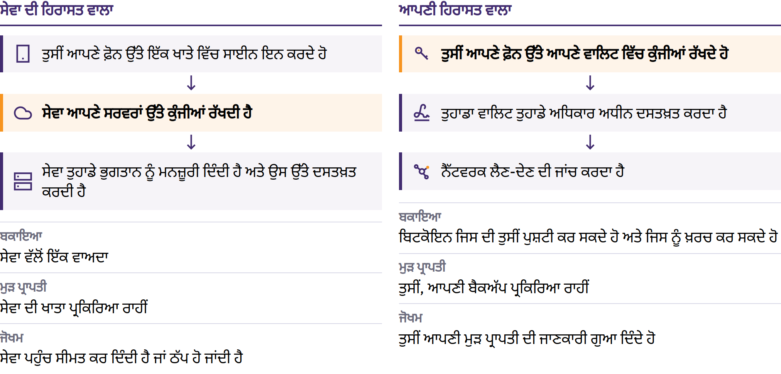

Slide 71

ਹੌਟ ਅਤੇ ਕੋਲਡ ਵਾਲਿਟ
ਹੌਟ: ਇੰਟਰਨੈੱਟ ਨਾਲ ਜੁੜੇ ਡਿਵਾਈਸ ਉੱਤੇ ਕੁੰਜੀਆਂ; ਸੁਵਿਧਾਜਨਕ, ਪਰ ਖ਼ਤਰੇ ਦਾ ਵੱਧ ਸਾਹਮਣਾ
ਕੋਲਡ: ਦਸਤਖ਼ਤ ਕਰਨ ਵਾਲੀਆਂ ਕੁੰਜੀਆਂ ਇੰਟਰਨੈੱਟ ਨਾਲ ਜੁੜੇ ਆਮ ਵਰਤੋਂ ਵਾਲੇ ਡਿਵਾਈਸ ਤੋਂ ਵੱਖ ਰੱਖੀਆਂ ਜਾਂਦੀਆਂ ਹਨ
ਹਾਰਡਵੇਅਰ ਵਾਲਿਟ: ਕੁੰਜੀਆਂ ਦੀ ਸੁਰੱਖਿਆ ਅਤੇ ਦਸਤਖ਼ਤ ਕਰਨ ਲਈ ਵਿਸ਼ੇਸ਼ ਡਿਵਾਈਸ
ਹਿਰਾਸਤ ਅਤੇ ਮੁੜ-ਪ੍ਰਾਪਤੀ: ਵੱਖਰੇ ਸਵਾਲ
ਹਾਰਡਵੇਅਰ ਵਾਲਿਟ ਕੋਲਡ ਸਟੋਰੇਜ ਵਿੱਚ ਮਦਦ ਕਰ ਸਕਦਾ ਹੈ; ਇਹ ਸ਼ਬਦ ਇੱਕ-ਦੂਜੇ ਦੀ ਥਾਂ ਨਹੀਂ ਵਰਤੇ ਜਾ ਸਕਦੇ। ਡਿਵਾਈਸਾਂ ਅਤੇ ਬੈਕਅੱਪਾਂ ਨੂੰ ਫਿਰ ਵੀ ਸੁਰੱਖਿਆ ਦੀ ਲੋੜ ਹੁੰਦੀ ਹੈ।
ਬਿਟਕੋਇਨ ਡਿਪਲੋਮਾ · ਮੋਡੀਊਲ 3
Notes:
ਸਰੋਤ ਵਿੱਚ ਦਿੱਤੀ ਛੋਟੇ ਭੁਗਤਾਨਾਂ ਅਤੇ ਘੱਟ ਵਾਰ ਕੀਤੇ ਜਾਣ ਵਾਲੇ ਭੁਗਤਾਨਾਂ ਦੀ ਕਾਲਪਨਿਕ ਤੁਲਨਾ ਵਰਤੋ। ਚੋਣਾਂ ਨੂੰ ਕਾਲਪਨਿਕ ਹੀ ਰੱਖੋ; ਸਿਖਿਆਰਥੀਆਂ ਦੇ ਨਿੱਜੀ ਧਨ ਲਈ ਸਾਧਨਾਂ ਜਾਂ ਰਕਮਾਂ ਦੀ ਚੋਣ ਨਾ ਕਰੋ।

Slide 72
ਵਾਲਿਟ ਦੀ ਮੁੜ-ਪ੍ਰਾਪਤੀ ਅਤੇ ਸੀਡ ਫ੍ਰੇਜ਼ ਦੀ ਜਾਂਚ
ਸਿਰਫ਼ ਪਹਿਲਾਂ ਤੋਂ ਤਿਆਰ ਕੀਤੀ, ਖਾਲੀ ਜਾਂ ਅਭਿਆਸ ਲਈ ਬਣਾਈ ਸਮੱਗਰੀ ਹੀ ਵਰਤੋ। ਅਸਲ ਰਿਕਵਰੀ ਸ਼ਬਦ ਕਦੇ ਵੀ ਜ਼ਾਹਰ ਨਾ ਕਰੋ; ਕਲਾਸ ਵਿੱਚ ਵਰਤੇ ਗਏ ਵਾਲਿਟ ਨੂੰ ਬਾਅਦ ਵਿੱਚ ਕਦੇ ਵੀ ਵੱਡੀ ਰਕਮ ਰੱਖਣ ਲਈ ਨਾ ਵਰਤੋ।
ਬਿਟਕੋਇਨ ਡਿਪਲੋਮਾ · ਮੋਡੀਊਲ 3
Notes:
ਰਿਕਵਰੀ ਸ਼ਬਦਾਂ ਨੂੰ ਦੇਖੇ ਬਿਨਾਂ ਪ੍ਰਕਿਰਿਆ ਦਾ ਨਿਰੀਖਣ ਕਰੋ। ਬਾਅਦ ਵਿੱਚ ਆਪਣਾ ਨਿੱਜੀ ਸੈੱਟਅੱਪ ਕਰਨ ਲਈ ਨਵੀਂ, ਨਿੱਜੀ ਤੌਰ ’ਤੇ ਤਿਆਰ ਕੀਤੀ ਗਈ ਰਿਕਵਰੀ ਜਾਣਕਾਰੀ ਦੀ ਲੋੜ ਹੋਵੇਗੀ।

Slide 73
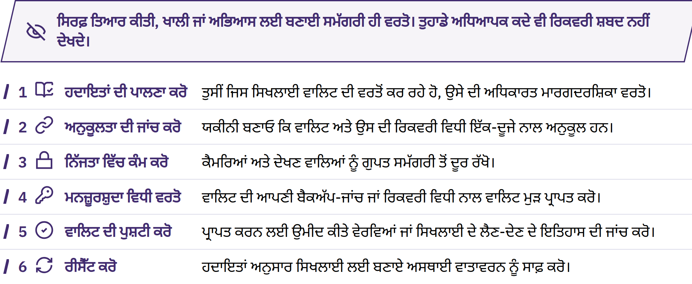

Slide 74
ਬਿਟਕੋਇਨ ਪ੍ਰਾਪਤ ਕਰਨਾ
ਅਭਿਆਸ 1: ਸੁਰੱਖਿਅਤ ਢੰਗ ਨਾਲ ਪ੍ਰਾਪਤ ਕਰੋ
ਤਿਆਰ ਕੀਤਾ ਵਾਲਿਟ ਖੋਲ੍ਹੋ; ਪ੍ਰਾਪਤ ਕਰੋ ਚੁਣੋ।
ਪਛਾਣੋ ਕਿ ਇਹ ਆਨ-ਚੇਨ ਹੈ ਜਾਂ ਲਾਈਟਨਿੰਗ।
ਪ੍ਰਾਪਤ ਕਰਨ ਲਈ ਸਿਰਫ਼ ਜਨਤਕ ਜਾਣਕਾਰੀ ਹੀ ਸਾਂਝੀ ਕਰੋ।
ਮੰਗੀ ਗਈ ਕਿਸੇ ਵੀ ਰਕਮ ਦੀ ਭੇਜਣ ਵਾਲੇ ਨਾਲ ਜਾਂਚ ਕਰੋ।
ਆਪਣੇ ਵਾਲਿਟ ਵਿੱਚ ਰਕਮ ਅਤੇ ਸਥਿਤੀ ਦੀ ਜਾਂਚ ਕਰੋ।
ਭੇਜਣ ਵਾਲੇ ਦਾ ਸੁਨੇਹਾ ਜਾਂ ਸਕ੍ਰੀਨਸ਼ਾਟ ਸਬੂਤ ਨਹੀਂ ਹੁੰਦਾ। ਪੁਸ਼ਟੀ ਦੀ ਉਡੀਕ ਵਿੱਚ ਹੋਣਾ ਅਤੇ ਪੁਸ਼ਟੀ ਹੋ ਜਾਣਾ ਵੱਖਰੀਆਂ ਸਥਿਤੀਆਂ ਹਨ; ਪੁਸ਼ਟੀਆਂ ਗ਼ਲਤ ਪਤੇ ਜਾਂ ਧੋਖਾਧੜੀ ਨੂੰ ਠੀਕ ਨਹੀਂ ਕਰ ਸਕਦੀਆਂ।
ਬਿਟਕੋਇਨ ਡਿਪਲੋਮਾ · ਮੋਡੀਊਲ 3

Slide 75

ਬਿਟਕੋਇਨ ਭੇਜਣਾ
ਅਭਿਆਸ 2: ਭੇਜਣ ਤੋਂ ਪਹਿਲਾਂ ਰੁਕੋ ਅਤੇ ਜਾਂਚ ਕਰੋ
ਮਨਜ਼ੂਰੀ ਸਿਰਫ਼ ਉਦੋਂ ਦਿਓ ਜਦੋਂ ਹਰ ਜਾਂਚ ਵਿੱਚ ਵੇਰਵੇ ਮੇਲ ਖਾਂਦੇ ਹੋਣ। ਜੇ ਵੇਰਵੇ ਬਦਲ ਜਾਣ, ਜਲਦੀ ਕਰਨ ਦਾ ਦਬਾਅ ਪਵੇ, ਜਾਂ ਕੋਈ ਗੁਪਤ ਜਾਣਕਾਰੀ ਮੰਗੇ, ਤਾਂ ਰੁਕੋ ਅਤੇ ਸੁਤੰਤਰ ਤੌਰ 'ਤੇ ਪੁਸ਼ਟੀ ਕਰੋ। ਇੱਕ ਵੈਧ ਭੇਜੇ ਗਏ ਲੈਣ-ਦੇਣ ਨੂੰ ਵਾਪਸ ਮੋੜਨਾ ਔਖਾ ਜਾਂ ਅਸੰਭਵ ਹੁੰਦਾ ਹੈ।
ਬਿਟਕੋਇਨ ਡਿਪਲੋਮਾ · ਮੋਡੀਊਲ 3

Slide 76
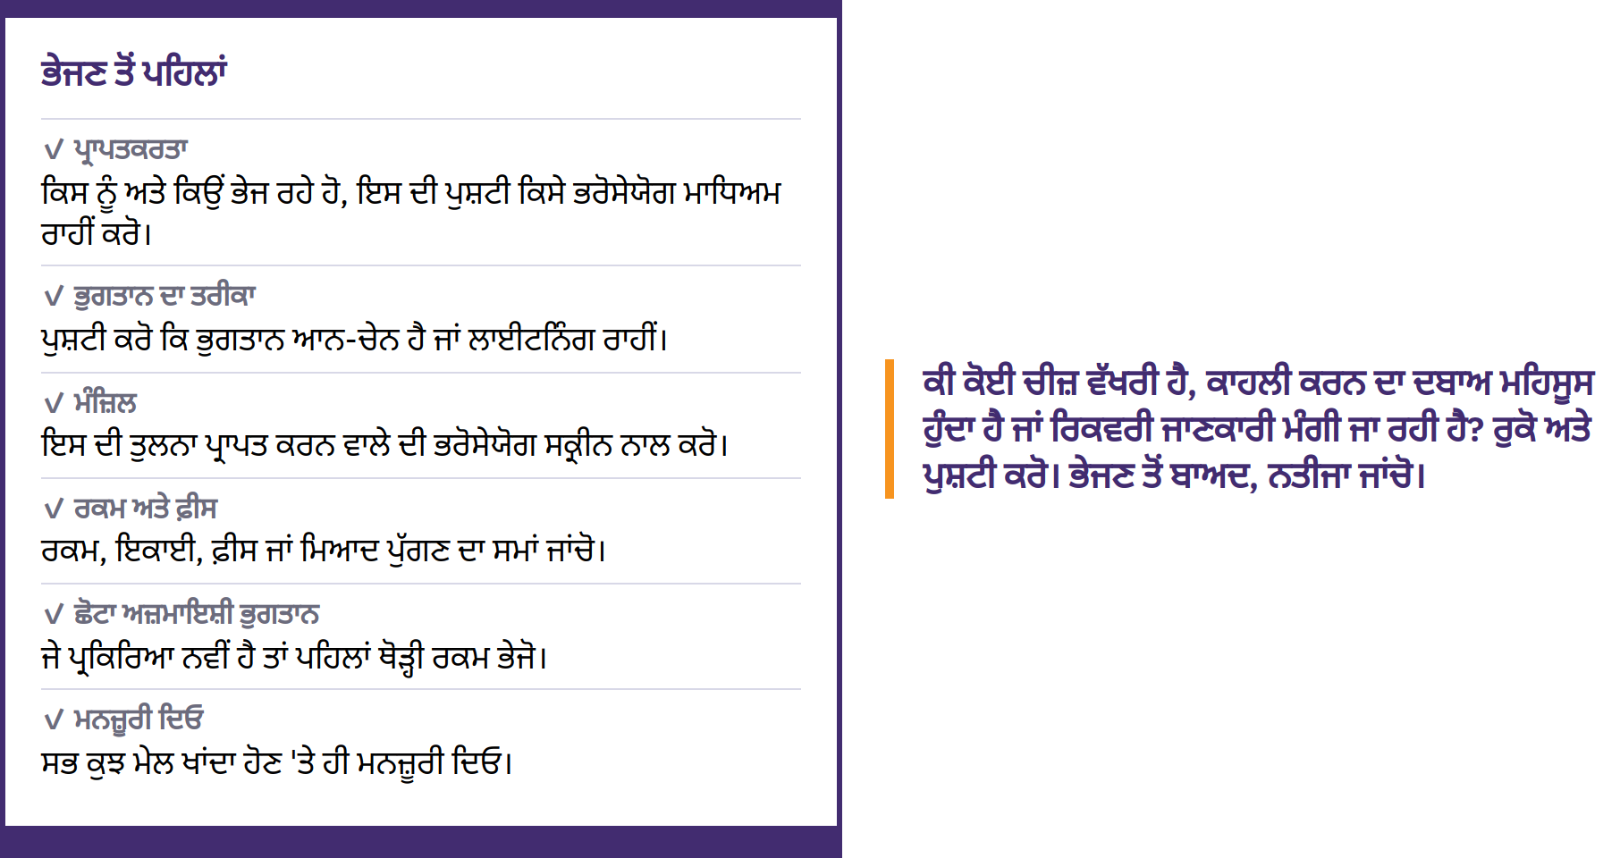

Slide 77
ਤਸਦੀਕ ਅਤੇ ਵਾਪਸ ਨਾ ਕੀਤੇ ਜਾ ਸਕਣ ਵਾਲੇ ਲੈਣ-ਦੇਣ
Txid: ਆਨ-ਚੇਨ ਲੈਣ-ਦੇਣ ਦਾ ਪਛਾਣਕਰਤਾ
ਐਕਸਪਲੋਰਰ: ਜਨਤਕ ਲੈਣ-ਦੇਣ ਡਾਟਾ ਵੇਖਣ ਲਈ ਇੰਟਰਫੇਸ
ਨੈੱਟਵਰਕ, ਮੰਜ਼ਿਲ, ਰਕਮ, ਫ਼ੀਸ, ਸਥਿਤੀ ਅਤੇ ਪੁਸ਼ਟੀਆਂ ਦੀ ਜਾਂਚ ਕਰੋ
ਪ੍ਰਸਾਰਿਤ → ਬਕਾਇਆ → ਬਲਾਕ ਵਿੱਚ ਸ਼ਾਮਲ → ਬਾਅਦ ਦੀਆਂ ਪੁਸ਼ਟੀਆਂ
ਐਕਸਪਲੋਰਰ ਪਛਾਣ, ਇਮਾਨਦਾਰੀ ਜਾਂ ਭੁਗਤਾਨ ਦੇ ਉਦੇਸ਼ ਨੂੰ ਸਾਬਤ ਨਹੀਂ ਕਰ ਸਕਦਾ। ਹਰ ਭੁਗਤਾਨ ਲਈ ਪੁਸ਼ਟੀਆਂ ਦੀ ਕੋਈ ਇੱਕ ਸਰਬਵਿਆਪੀ ਗਿਣਤੀ ਨਹੀਂ ਹੈ।
ਤਿਆਰ ਕੀਤੀਆਂ ਉਦਾਹਰਨਾਂ ਵਰਤੋ; ਕਿਸੇ ਸਿਖਿਆਰਥੀ ਦਾ ਨਿੱਜੀ ਪਤਾ ਜਾਂ ਲੈਣ-ਦੇਣ ਨਾ ਖੋਜੋ। ਖੋਜਾਂ ਐਕਸਪਲੋਰਰ ਦੇ ਸੰਚਾਲਕ ਨੂੰ ਤੁਹਾਡੀ ਦਿਲਚਸਪੀ ਬਾਰੇ ਦੱਸ ਸਕਦੀਆਂ ਹਨ।
ਬਿਟਕੋਇਨ ਡਿਪਲੋਮਾ · ਮੋਡੀਊਲ 3
Notes:
ਆਨ-ਚੇਨ ਫ਼ੀਸਾਂ ਮੁੱਖ ਤੌਰ 'ਤੇ ਲੈਣ-ਦੇਣ ਦੇ ਡਾਟੇ ਅਤੇ ਬਲਾਕ ਵਿੱਚ ਥਾਂ ਦੀ ਮੰਗ 'ਤੇ ਨਿਰਭਰ ਕਰਦੀਆਂ ਹਨ, ਨਾ ਕਿ ਸਿਰਫ਼ ਭੇਜੀ ਗਈ ਰਕਮ 'ਤੇ। ਅੰਤਿਮ ਅੰਦਾਜ਼ਾ ਪੜ੍ਹੋ; ਸਮਾਂ ਅਤੇ ਫ਼ੀਸਾਂ ਬਦਲ ਸਕਦੀਆਂ ਹਨ।

Slide 78
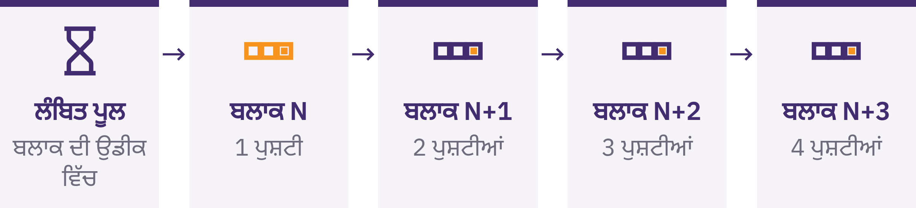

Slide 79

ਸੁਰੱਖਿਆ ਜਾਂਚ-ਸੂਚੀ
ਅਭਿਆਸ 3: ਖ਼ਤਰੇ ਨੂੰ ਪਛਾਣੋ ਅਤੇ ਸੁਰੱਖਿਅਤ ਢੰਗ ਨਾਲ ਰੁਕੋ
ਰੁਕੋ। ਕੁਝ ਵੀ ਸਾਂਝਾ ਨਾ ਕਰੋ। ਕੁਝ ਵੀ ਨਾ ਭੇਜੋ। ਸੰਚਾਰ ਦਾ ਮਾਧਿਅਮ ਬੰਦ ਕਰੋ। ਸੁਤੰਤਰ ਤੌਰ 'ਤੇ ਪੁਸ਼ਟੀ ਕਰੋ। ਗੁਪਤ ਜਾਣਕਾਰੀ ਜ਼ਾਹਰ ਕੀਤੇ ਬਿਨਾਂ ਮਦਦ ਮੰਗੋ।
ਕਰ ਕੇ ਦੇਖੋ
ਇੱਕ ਤਿਆਰ ਕੀਤੇ ਸੁਨੇਹੇ ਵਿੱਚ ਚੇਤਾਵਨੀ ਦੇ ਸੰਕੇਤ, ਸੰਭਾਵੀ ਨੁਕਸਾਨ ਅਤੇ ਪਹਿਲੇ ਸੁਰੱਖਿਅਤ ਕਦਮ ਦੀ ਪਛਾਣ ਕਰੋ।
ਬਿਟਕੋਇਨ ਡਿਪਲੋਮਾ · ਮੋਡੀਊਲ 3
Notes:
ਅਧਿਕਾਰਤ ਵੈੱਬਸਾਈਟਾਂ, ਐਪ ਸੂਚੀਆਂ ਅਤੇ ਸੰਪਰਕਾਂ ਤੱਕ ਆਪਣੇ ਤੌਰ ’ਤੇ ਪਹੁੰਚੋ। ਪ੍ਰਕਾਸ਼ਕ ਅਤੇ ਡੋਮੇਨ ਦੀ ਜਾਂਚ ਕਰੋ; ਇਸ਼ਤਿਹਾਰਾਂ, ਸੁਨੇਹਿਆਂ ਅਤੇ ਮਿਲਦੀਆਂ-ਜੁਲਦੀਆਂ ਨਕਲੀ ਵੈੱਬਸਾਈਟਾਂ ਤੋਂ ਸਾਵਧਾਨ ਰਹੋ। ਤਜਰਬਾ ਕਰਨ ਲਈ ਕਦੇ ਵੀ ਪੈਸੇ ਉਧਾਰ ਨਾ ਲਵੋ।

Slide 80
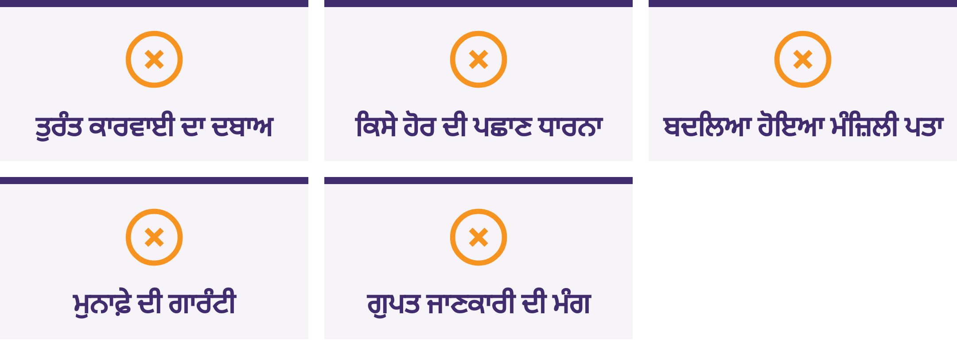

Slide 81

ਬਿਟਕੋਇਨ ਪ੍ਰਾਪਤ ਕਰਨਾ ਅਤੇ ਵਟਾਂਦਰਾ
ਕਰਨਾ
ਜਾਗਰੂਕਤਾ, ਵਿੱਤੀ ਸਲਾਹ ਨਹੀਂ
ਕੁੱਲ ਕੀਮਤ ਅਤੇ ਸਪ੍ਰੈਡ, ਸੇਵਾ ਅਤੇ ਨਿਕਾਸੀ ਫ਼ੀਸਾਂ, ਕੁੰਜੀਆਂ ਉੱਤੇ ਨਿਯੰਤਰਣ, ਪਛਾਣ ਸੰਬੰਧੀ ਡਾਟਾ, ਨਿਪਟਾਰੇ ਅਤੇ ਮੌਜੂਦਾ ਸਥਾਨਕ ਨਿਯਮਾਂ ਦੀ ਤੁਲਨਾ ਕਰੋ।
ਕੋਈ ਵੀ ਤਰੀਕਾ ਜਾਂ ਸੇਵਾ ਪ੍ਰਦਾਤਾ ਆਪਣੇ ਆਪ ਵਿੱਚ ਸਭ ਤੋਂ ਵਧੀਆ ਨਹੀਂ ਹੁੰਦਾ। ਕੇਵਾਈਸੀ ਦਾ ਅਰਥ ਹੈ ਪਛਾਣ ਦੀ ਜਾਂਚ: ਨਿਯਮਾਂ ਦੀ ਪਾਲਣਾ ਜਾਂ ਮੁੜ ਪ੍ਰਾਪਤੀ ਦੇ ਸੰਭਾਵੀ ਲਾਭ, ਪਰ ਨਾਲ ਹੀ ਪਛਾਣ–ਭੁਗਤਾਨ ਡਾਟਾ ਸੰਬੰਧੀ ਖ਼ਤਰੇ ਵੀ।
ਬਿਟਕੋਇਨ ਡਿਪਲੋਮਾ · ਮੋਡੀਊਲ 3

Slide 82
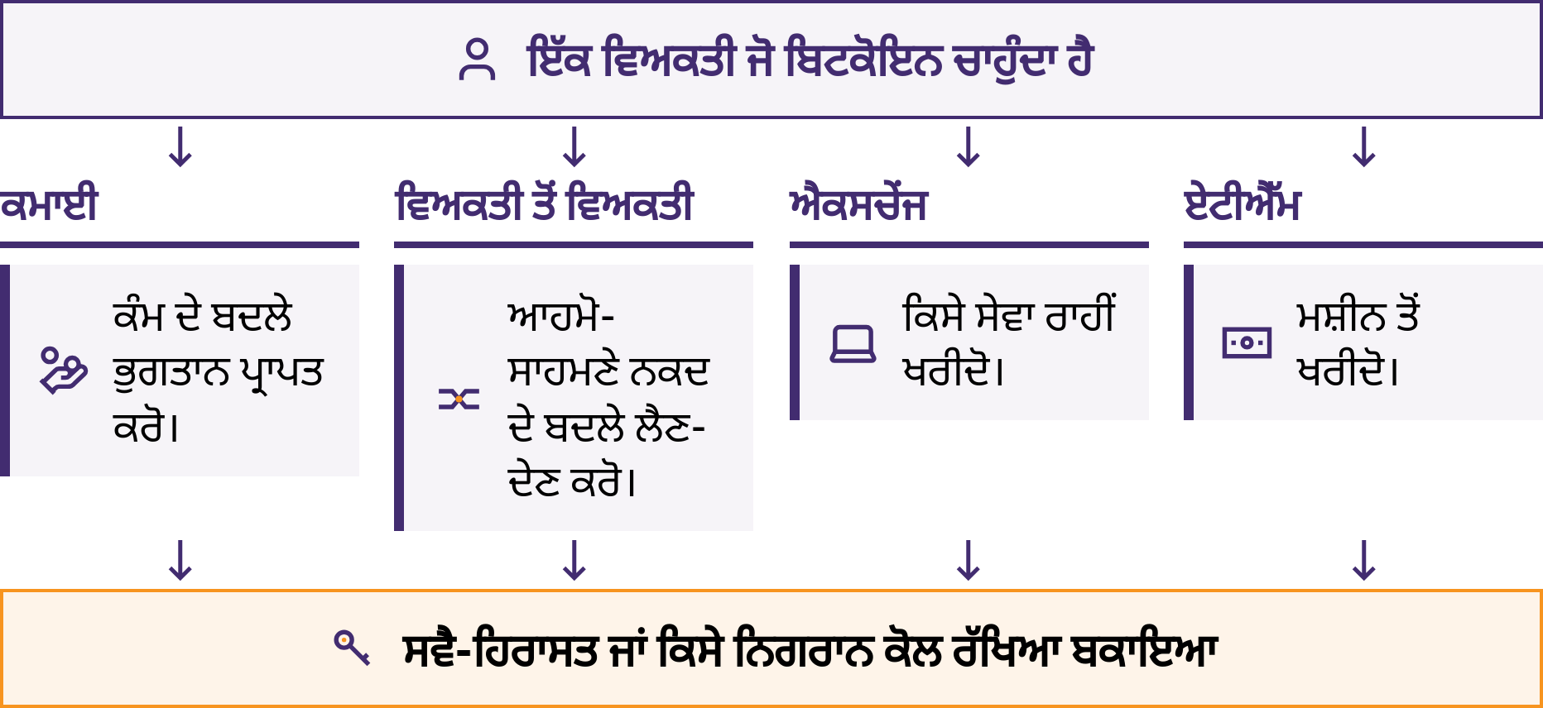

Slide 83
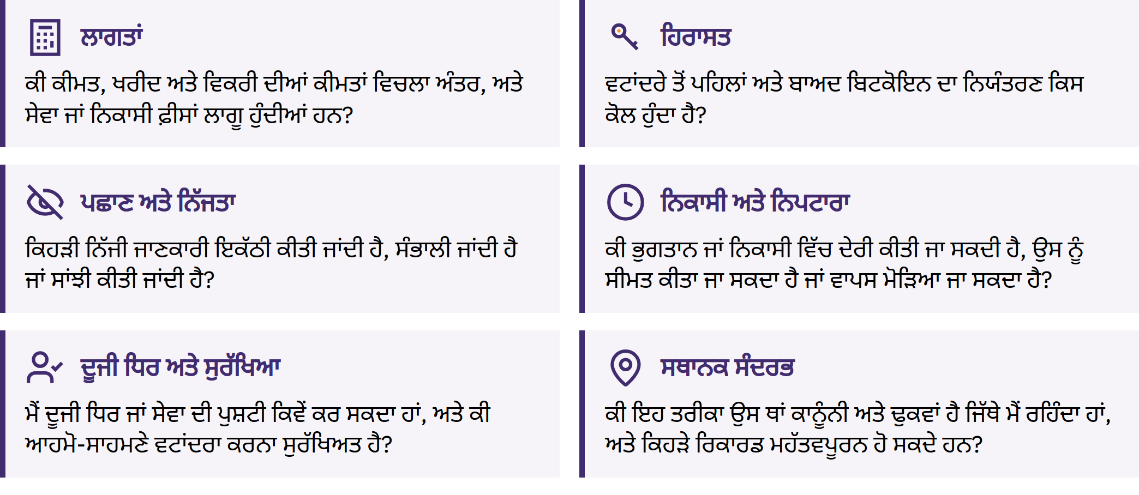

Slide 84
ਆਨ-ਚੇਨ ਅਤੇ ਲਾਈਟਨਿੰਗ ਭੁਗਤਾਨ
ਆਨ-ਚੇਨ: ਬਲਾਕਚੇਨ ਰਿਕਾਰਡ; ਪੁਸ਼ਟੀਆਂ
ਲਾਈਟਨਿੰਗ: ਬਿਟਕੋਇਨ ਭੁਗਤਾਨ ਨੈੱਟਵਰਕ; ਆਮ ਤੌਰ 'ਤੇ ਛੇਤੀ ਸਫਲਤਾ ਜਾਂ ਅਸਫਲਤਾ
ਰਕਮ ਪ੍ਰਾਪਤ ਕਰਨ ਦੀਆਂ ਵੱਖ-ਵੱਖ ਬੇਨਤੀਆਂ, ਫ਼ੀਸਾਂ, ਸੀਮਾਵਾਂ ਅਤੇ ਅਸਫਲਤਾ ਦੇ ਬਿੰਦੂ
ਬੇਨਤੀ ਨੂੰ ਵਾਲਿਟ ਵੱਲੋਂ ਸਮਰਥਿਤ ਭੁਗਤਾਨ ਵਿਧੀ ਨਾਲ ਮੇਲੋ
ਦੋਵਾਂ ਵਿੱਚੋਂ ਕਿਸੇ ਵੀ ਰਾਹ ਵਿੱਚ ਕਿਸੇ ਹੋਰ ਵੱਲੋਂ ਰਕਮ ਦੀ ਹਿਰਾਸਤ ਜਾਂ ਸੇਵਾ 'ਤੇ ਨਿਰਭਰਤਾ ਸ਼ਾਮਲ ਹੋ ਸਕਦੀ ਹੈ
ਲਾਈਟਨਿੰਗ ਕੋਈ ਵੱਖਰਾ ਸਿੱਕਾ ਨਹੀਂ ਹੈ। ਲਾਈਟਨਿੰਗ ਵਾਲਿਟ ਵਿੱਚ ਰਕਮ ਦੀ ਹਿਰਾਸਤ ਸੇਵਾ ਪ੍ਰਦਾਤਾ ਕੋਲ ਜਾਂ ਤੁਹਾਡੇ ਆਪਣੇ ਕੋਲ ਹੋ ਸਕਦੀ ਹੈ; ਤੇਜ਼ ਭੁਗਤਾਨ ਇਹ ਸਾਬਤ ਨਹੀਂ ਕਰਦਾ ਕਿ ਵਾਲਿਟ ਵੱਡੀਆਂ ਰਕਮਾਂ ਰੱਖਣ ਲਈ ਢੁਕਵਾਂ ਹੈ।
ਕੁਝ ਐਪਾਂ ਵਾਧੂ ਫ਼ੀਸਾਂ ਜਾਂ ਨਿਰਭਰਤਾਵਾਂ ਨਾਲ ਦੋਵੇਂ ਰਾਹ ਸਮਰਥਿਤ ਕਰਦੀਆਂ ਹਨ। ਚੈਨਲਾਂ, ਰੂਟਿੰਗ ਅਤੇ ਤਰਲਤਾ ਬਾਰੇ ਵਿਸਤ੍ਰਿਤ ਜਾਣਕਾਰੀ ਉੱਨਤ ਸਿੱਖਿਆ ਦਾ ਹਿੱਸਾ ਹੈ।
ਬਿਟਕੋਇਨ ਡਿਪਲੋਮਾ · ਮੋਡੀਊਲ 3

Slide 85
ਸਹਾਇਤਾ ਨਾਲ ਅਭਿਆਸ
ਤਿਆਰ ਕੀਤੇ ਵਾਲਿਟ ਨੂੰ ਖੋਲ੍ਹੋ ਅਤੇ ਇਸ ਵਿੱਚ ਨੈਵੀਗੇਟ ਕਰੋ
ਪਹਿਲੀ ਵਾਰ ਪਹੁੰਚ ਕਰਨ ਲਈ ਮਨਜ਼ੂਰਸ਼ੁਦਾ ਪ੍ਰਕਿਰਿਆ ਪੂਰੀ ਕਰੋ
ਪ੍ਰਾਪਤ ਕਰਨ ਲਈ ਜਨਤਕ ਜਾਣਕਾਰੀ ਲੱਭੋ ਅਤੇ ਜਾਂਚੋ
ਰਕਮ ਪ੍ਰਾਪਤ ਕਰੋ ਜਾਂ ਸੁਰੱਖਿਅਤ ਢੰਗ ਨਾਲ ਪ੍ਰਾਪਤੀ ਦਾ ਅਭਿਆਸ ਕਰੋ; ਸਥਿਤੀ ਜਾਂਚੋ
ਰਕਮ ਪ੍ਰਾਪਤ ਕਰਨ/ਭੇਜਣ ਦੀ ਪ੍ਰਕਿਰਿਆ ਪੂਰੀ ਕਰੋ ਜਾਂ ਇਸ ਦਾ ਅਭਿਆਸ ਕਰੋ
ਗੁਪਤ ਜਾਣਕਾਰੀ ਜ਼ਾਹਰ ਕੀਤੇ ਬਿਨਾਂ ਵਾਲਿਟ ਮੁੜ ਬਹਾਲ ਕਰਨ ਦੀ ਤਿਆਰੀ ਦਰਸਾਓ
ਸਹਿਮਤੀ ਨਾਲ ਤੈਅ ਕੀਤੇ ਸਿਖਲਾਈ ਵਾਤਾਵਰਨ ਦੀ ਵਰਤੋਂ ਕਰੋ। ਕੋਈ ਬੇਮੇਲ ਗੱਲ ਮਿਲਣ 'ਤੇ ਰੁਕੋ; ਲੋੜ ਪੈਣ 'ਤੇ ਸਹਾਇਤਾ ਅਤੇ ਹੋਰ ਅਭਿਆਸ ਲਈ ਬੇਨਤੀ ਕਰੋ।
ਬਿਟਕੋਇਨ ਡਿਪਲੋਮਾ · ਮੋਡੀਊਲ 3
Notes:
ਸਰੋਤ ਆਧਾਰ: ਕਿਸੇ ਸਿੱਖਿਅਕ ਦੀ ਸਿੱਧੀ ਨਿਗਰਾਨੀ ਹੇਠ ਵਿਹਾਰਕ ਯੋਗਤਾ ਦੀ ਜਾਂਚ। C6 ਲਈ ਵਾਲਿਟ/ਪ੍ਰਾਪਤੀ ਅਤੇ ਰਿਕਵਰੀ ਲਈ ਤਿਆਰੀ—ਦੋਵਾਂ ਨਾਲ ਸੰਬੰਧਿਤ ਕਾਰਜਾਂ ਦੀ ਸਿੱਧੀ ਨਿਗਰਾਨੀ ਲਾਜ਼ਮੀ ਹੈ। ਸਿਮੂਲੇਸ਼ਨ, ਤਿਆਰ ਕੀਤੀ ਸਮੱਗਰੀ, ਭੌਤਿਕ ਮਾਡਲ ਅਤੇ ਬਿਨਾਂ ਧਨ ਵਰਤੇ ਜਾਣ ਵਾਲੇ ਵਿਕਲਪ ਮੰਨਣਯੋਗ ਹਨ। ਲੋੜ ਪੈਣ ’ਤੇ ਫੀਡਬੈਕ ਅਤੇ ਇੱਕ ਹੋਰ ਮੌਕਾ ਦਿਓ। ਮੁਲਾਂਕਣ ਦੇ ਮਾਪਦੰਡ ਅਤੇ ਮੁਲਾਂਕਣ ਦੇ ਸੰਚਾਲਨ ਸੰਬੰਧੀ ਵੇਰਵੇ ਸਕ੍ਰੀਨ ’ਤੇ ਨਾ ਦਿਖਾਓ।

Slide 86
ਸਮੀਖਿਆ: ਸਵੈ-ਹਿਰਾਸਤ ਦੀ ਜ਼ਿੰਮੇਵਾਰੀ ਦਾ ਕੀ ਅਰਥ ਹੈ?
ਮੁੱਖ ਸਿੱਖਿਆਵਾਂ
ਵਾਲਿਟ ਪਹੁੰਚ ਦਾ ਪ੍ਰਬੰਧ ਕਰਦਾ ਹੈ; ਕੁੰਜੀਆਂ ਖਰਚ ਕਰਨ ਦੀ ਇਜਾਜ਼ਤ ਦਿੰਦੀਆਂ ਹਨ
ਪ੍ਰਾਪਤ ਕਰਨ ਲਈ ਲੋੜੀਂਦੀ ਜਾਣਕਾਰੀ ਸਾਂਝੀ ਕਰੋ; ਗੁਪਤ ਜਾਣਕਾਰੀ ਆਫ਼ਲਾਈਨ ਅਤੇ ਨਿੱਜੀ ਰੱਖੋ
ਕਸਟਡੀ, ਰਿਕਵਰੀ ਅਤੇ ਡਿਵਾਈਸ ਨਾਲ ਜੁੜੇ ਜੋਖਮਾਂ ਦੀ ਪਛਾਣ ਕਰੋ
ਮਨਜ਼ੂਰੀ ਦੇਣ ਤੋਂ ਪਹਿਲਾਂ ਪੁਸ਼ਟੀ ਕਰੋ; ਨਤੀਜਾ ਖ਼ੁਦ ਜਾਂਚੋ
ਦਬਾਅ ਹੇਠ ਹੋਣ ਵੇਲੇ ਰੁਕੋ; ਸਿੱਖਣ ਦੌਰਾਨ ਹੋਣ ਵਾਲੀਆਂ ਗ਼ਲਤੀਆਂ ਛੋਟੀਆਂ ਰੱਖੋ
ਇੱਕ ਦੋਸਤ ਬੇਨਤੀ ਭੇਜਦਾ ਹੈ, ਜਦਕਿ ਕੋਈ ਅਣਜਾਣ ਸਹਾਇਤਾ ਪ੍ਰਦਾਤਾ ਤੁਰੰਤ ਕਾਰਵਾਈ ਕਰਨ ਦੀ ਮੰਗ ਕਰਦਾ ਹੈ। ਕੁਝ ਵੀ ਕਰਨ ਤੋਂ ਪਹਿਲਾਂ ਤੁਸੀਂ ਕੀ ਜਾਂਚ ਸਕਦੇ ਹੋ?
ਵਿਚਾਰ ਕਰਨ ਲਈ ਇੱਕ ਪਲ
ਕਾਰਵਾਈ ਕਰਨ ਤੋਂ ਪਹਿਲਾਂ ਤੁਸੀਂ ਰੁਕ ਕੇ ਕਿਹੜੀ ਸੁਰੱਖਿਆ ਜਾਂਚ ਕਰੋਗੇ?
ਬਿਟਕੋਇਨ ਡਿਪਲੋਮਾ · ਮੋਡੀਊਲ 3

Slide 87

ਮੋਡੀਊਲ 4
ਤੁਹਾਡੇ ਭਾਈਚਾਰੇ ਵਿੱਚ ਬਿਟਕੋਇਨ
ਸੰਬੰਧ ਜੋੜੋ: ਸਮੱਸਿਆ, ਹੱਲ ਅਤੇ ਸੁਰੱਖਿਅਤ ਕਦਮ ਦਾ ਇਸ ਭਾਈਚਾਰੇ ਨਾਲ ਕੀ ਸੰਬੰਧ ਹੈ?
Notes:
ਮੋਡੀਊਲ 4 ਲਾਜ਼ਮੀ ਹੈ ਅਤੇ ਸਿੱਖਿਅਕ ਵੱਲੋਂ ਚੁਣ ਕੇ ਤਿਆਰ ਕੀਤਾ ਗਿਆ ਹੈ। ਬਿਟਕੋਇਨ ਨੂੰ ਪੈਸੇ ਵਜੋਂ ਵਰਤਣ ਨਾਲ ਸੰਬੰਧਿਤ, ਸਥਾਨਕ ਤੌਰ ’ਤੇ ਢੁਕਵਾਂ ਕਾਰਜ ਚੁਣੋ ਅਤੇ ਹੇਠਾਂ ਦਿੱਤੇ ਸੁਝਾਵਾਂ ਨੂੰ ਲੋੜ ਅਨੁਸਾਰ ਢਾਲੇ ਜਾ ਸਕਣ ਵਾਲੇ ਵਿਕਲਪਾਂ ਵਜੋਂ ਵਰਤੋ, ਨਾ ਕਿ ਹਰ ਸਾਧਨ ਜਾਂ ਸਥਿਤੀ ਦਾ ਪ੍ਰਦਰਸ਼ਨ ਕਰਨ ਦੀ ਲਾਜ਼ਮੀ ਸ਼ਰਤ ਵਜੋਂ। ਮੌਜੂਦਾ ਸਾਧਨਾਂ, ਸਥਾਨਕ ਨਿਯਮਾਂ, ਬੁਨਿਆਦੀ ਢਾਂਚੇ ਅਤੇ ਸਹਾਇਤਾ ਦੀ ਪੁਸ਼ਟੀ ਕਰੋ। ਲੋੜੀਂਦੀਆਂ ਯੋਗਤਾਵਾਂ ਅਤੇ ਮੋਡੀਊਲ 3 ਦੇ ਸੁਰੱਖਿਆ ਮਿਆਰ ਕਾਇਮ ਰੱਖੋ; ਸਥਾਨਕ ਸੇਵਾ ਪ੍ਰਦਾਤਾਵਾਂ ਜਾਂ ਵੇਰਵਿਆਂ ਦੀ ਕਲਪਨਾ ਨਾ ਕਰੋ।

Slide 88
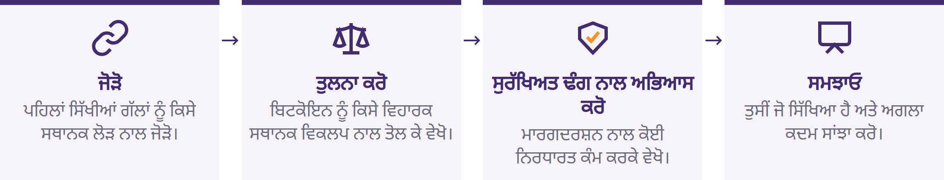
ਤੁਹਾਡਾ ਸਥਾਨਕ ਮੋਡੀਊਲ 4
ਆਪਣੇ ਸਥਾਨਕ ਸੰਦਰਭ ਵਿੱਚ ਧਿਆਨ ਦੇ ਕੇਂਦਰ ਨੂੰ ਦਰਜ ਕਰੋ: ਸਮੱਸਿਆ ਜਾਂ ਮੌਕਾ, ਵਿਕਲਪ, ਸੁਰੱਖਿਅਤ ਦ੍ਰਿਸ਼, ਮੁੱਖ ਲਾਭ ਅਤੇ ਜੋਖਮ, ਅਤੇ ਅਗਲਾ ਸੁਰੱਖਿਅਤ ਕਦਮ।
ਤੁਹਾਡੇ ਤੋਂ ਇਹ ਉਮੀਦ ਨਹੀਂ ਕੀਤੀ ਜਾਂਦੀ ਕਿ ਤੁਸੀਂ ਬਿਟਕੋਇਨ ਅਪਣਾਓ ਜਾਂ ਇਹ ਸਿੱਟਾ ਕੱਢੋ ਕਿ ਇਹ ਸਭ ਤੋਂ ਵਧੀਆ ਹੈ। ਸਥਾਨਕ ਉਦਾਹਰਨਾਂ ਇਹ ਸਾਬਤ ਨਹੀਂ ਕਰਦੀਆਂ ਕਿ ਕੋਈ ਤਰੀਕਾ ਹਰ ਥਾਂ ਕੰਮ ਕਰਦਾ ਹੈ।
ਬਿਟਕੋਇਨ ਡਿਪਲੋਮਾ · ਮੋਡੀਊਲ 4

Slide 89
ਵਰਕਸ਼ਾਪਾਂ ਅਤੇ ਪ੍ਰਦਰਸ਼ਨ
ਪੇਸ਼ਕਾਰੀ: ਪ੍ਰਕਿਰਿਆ ਅਤੇ ਜੋਖਮਾਂ ਨੂੰ ਦੇਖੋ
ਅਭਿਆਸ: ਸੁਰੱਖਿਅਤ ਸਿਖਲਾਈ ਸਮੱਗਰੀ ਨਾਲ ਨਾਲ-ਨਾਲ ਅਭਿਆਸ ਕਰੋ
ਅਮਲ: ਸੁਤੰਤਰ ਤੌਰ ’ਤੇ ਕੋਈ ਕੰਮ ਪੂਰਾ ਕਰੋ ਜਾਂ ਕਿਸੇ ਫ਼ੈਸਲੇ ਦੀ ਵਿਆਖਿਆ ਕਰੋ
ਅਭਿਆਸ ਤੋਂ ਪਹਿਲਾਂ: ਜਾਂਚੇ ਹੋਏ ਸਾਧਨ, ਬਹਾਲੀ ਅਤੇ ਅਸਫਲਤਾ ਨਾਲ ਨਜਿੱਠਣ ਲਈ ਸਪਸ਼ਟ ਯੋਜਨਾਵਾਂ, ਜਾਣੇ-ਪਛਾਣੇ ਜੋਖਮ ਅਤੇ ਰੁਕਣ ਦਾ ਇੱਕ ਸਪਸ਼ਟ ਬਿੰਦੂ।
ਸਾਫਟਵੇਅਰ ਇੰਸਟਾਲ ਕਰਨ ਜਾਂ ਵਿੱਤੀ ਜਾਣਕਾਰੀ ਸਾਂਝੀ ਕਰਨ ਲਈ ਕੋਈ ਦਬਾਅ ਨਹੀਂ ਹੈ। ਆਫ਼ਲਾਈਨ ਜਾਂ ਬਿਨਾਂ ਪੈਸੇ ਵਰਤਣ ਵਾਲਾ ਵਿਕਲਪ ਉਪਲਬਧ ਹੈ। ਅਸਲ ਵਿੱਚ ਵਰਤੀ ਜਾਣ ਵਾਲੀ ਕੋਈ ਵੀ ਰਕਮ ਇੰਨੀ ਛੋਟੀ ਹੋਣੀ ਚਾਹੀਦੀ ਹੈ ਕਿ ਉਸ ਦਾ ਪੂਰਾ ਨੁਕਸਾਨ ਇੱਕ ਸਬਕ ਹੀ ਰਹੇ, ਸੰਕਟ ਨਾ ਬਣੇ।
ਬਿਟਕੋਇਨ ਡਿਪਲੋਮਾ · ਮੋਡੀਊਲ 4
Notes:
ਸੰਬੰਧਿਤ ਸਰੋਤ ਕਾਰਜ ਚੁਣੋ: ਕਸਟਡੀ ਦੀ ਤੁਲਨਾ, ਭੁਗਤਾਨ ਪ੍ਰਾਪਤ ਕਰਨ ਵਾਲੀ ਸਕ੍ਰੀਨ ਦੀ ਜਾਂਚ, ਭੁਗਤਾਨ ਮਾਰਗਾਂ ਦੀ ਤੁਲਨਾ, ਤਿਆਰ ਕੀਤੇ ਲੈਣ-ਦੇਣ ਦੀ ਜਾਂਚ, ਰੂਟ ਦੀ ਲਾਗਤ ਦੀ ਤੁਲਨਾ, ਧੋਖਾਧੜੀ ਪ੍ਰਤੀ ਪ੍ਰਤੀਕਿਰਿਆ, ਵਪਾਰੀ/ਦਾਨ ਪ੍ਰਕਿਰਿਆ, ਜਾਂ ਸਰੋਤ ਦੀ ਤਸਦੀਕ। ਲੋੜ ਪੈਣ ’ਤੇ ਸਥਾਨਕ ਮਾਹਿਰਾਂ ਦੀ ਸਲਾਹ ਲਵੋ।

Slide 90
ਸਥਾਨਕ ਬਿਟਕੋਇਨ ਟੂਲ ਅਤੇ ਸਰੋਤ
ਉਦੇਸ਼ ਅਤੇ ਵਿਹਾਰਕ ਵਿਕਲਪ
ਕੁੰਜੀਆਂ ਦਾ ਨਿਯੰਤਰਣ ਅਤੇ ਮੁੜ-ਪ੍ਰਾਪਤੀ
ਅਸਲੀ ਪ੍ਰਕਾਸ਼ਕ, ਡੋਮੇਨ, ਜਾਂ ਐਪ ਲਿਸਟਿੰਗ
ਓਪਨ-ਸੋਰਸ ਸਥਿਤੀ, ਸਮੀਖਿਆ, ਅਤੇ ਰੱਖ-ਰਖਾਅ
ਨਿੱਜਤਾ, ਕੁੱਲ ਲਾਗਤ, ਅਨੁਕੂਲਤਾ, ਅਤੇ ਸਹਾਇਤਾ
ਮੌਜੂਦਾ ਸਥਾਨਕ ਨਿਯਮ ਅਤੇ ਪਾਬੰਦੀਆਂ
ਟੂਲ/ਵਰਜਨ, ਜਾਂਚ ਦੀ ਮਿਤੀ, ਹਿਰਾਸਤ, ਮੁੱਖ ਵਰਤੋਂ, ਲਾਭ, ਜੋਖਮ, ਮੁੜ-ਪ੍ਰਾਪਤੀ ਦਾ ਤਰੀਕਾ, ਅਤੇ ਵਿਕਲਪ ਦਰਜ ਕਰੋ।
ਜਿਨ੍ਹਾਂ ਟੂਲਾਂ ਦੇ ਨਾਮ ਦਿੱਤੇ ਗਏ ਹਨ, ਉਹ ਕਿਸੇ ਖ਼ਾਸ ਸਮੇਂ ਦੇ ਸਿੱਖਣ ਲਈ ਉਦਾਹਰਨ ਹਨ, ਨਾ ਕਿ ਸਿਫ਼ਾਰਸ਼ਾਂ ਜਾਂ ਸੁਰੱਖਿਆ, ਉਪਲਬਧਤਾ, ਘੱਟ ਲਾਗਤ, ਜਾਂ ਢੁਕਵੇਂਪਣ ਦੇ ਵਾਅਦੇ। ਅਸਲ ਵਰਤੋਂ ਤੋਂ ਪਹਿਲਾਂ ਉਨ੍ਹਾਂ ਦੀ ਮੁੜ ਜਾਂਚ ਕਰੋ।
ਬਿਟਕੋਇਨ ਡਿਪਲੋਮਾ · ਮੋਡੀਊਲ 4

Slide 91
ਲਾਈਟਨਿੰਗ ਭੁਗਤਾਨ
ਇਨਵੌਇਸ: ਕਿਸੇ ਖ਼ਾਸ ਭੁਗਤਾਨ ਲਈ ਬੇਨਤੀ; ਇਸ ਵਿੱਚ ਰਕਮ ਅਤੇ ਮਿਆਦ ਪੁੱਗਣ ਦਾ ਸਮਾਂ ਸ਼ਾਮਲ ਹੋ ਸਕਦਾ ਹੈ
ਲਾਈਟਨਿੰਗ ਪਤਾ: ਸੇਵਾ ਪ੍ਰਦਾਤਾ ਵੱਲੋਂ ਸਮਰਥਿਤ ਰੂਟਿੰਗ ਪਛਾਣਕਰਤਾ, ਜੋ ਅਕਸਰ ਈਮੇਲ ਪਤੇ ਵਰਗਾ ਹੁੰਦਾ ਹੈ
ਹਿਰਾਸਤ, ਫੰਡ ਜਮ੍ਹਾਂ ਕਰਨ ਦੇ ਤਰੀਕੇ, ਬੈਕਅੱਪ, ਫ਼ੀਸਾਂ ਅਤੇ ਸੀਮਾਵਾਂ ਦੀ ਜਾਂਚ ਕਰੋ
ਪਛਾਣੋ ਕਿ ਅਸਫਲਤਾ ਨੂੰ ਕਿਵੇਂ ਸੰਭਾਲਿਆ ਜਾਂਦਾ ਹੈ ਅਤੇ ਪ੍ਰਾਪਤਕਰਤਾ ਦੀ ਪੁਸ਼ਟੀ ਕਿਵੇਂ ਕੀਤੀ ਜਾਂਦੀ ਹੈ
ਲਾਈਟਨਿੰਗ ਪਤਾ ਕੋਈ ਈਮੇਲ ਖਾਤਾ ਨਹੀਂ ਹੈ; ਇਹ ਇਸ ਨੂੰ ਸਮਰਥਨ ਦੇਣ ਵਾਲੇ ਸੇਵਾ ਪ੍ਰਦਾਤਾ ਜਾਂ ਡੋਮੇਨ ਉੱਤੇ ਨਿਰਭਰ ਕਰਦਾ ਹੈ। ਮਨਜ਼ੂਰੀ ਦੇਣ ਤੋਂ ਪਹਿਲਾਂ ਅੰਤਿਮ ਬੇਨਤੀ ਦੀ ਜਾਂਚ ਕਰੋ।
ਇੱਕ ਛੋਟਾ ਭੁਗਤਾਨ ਸਫਲ ਹੋ ਜਾਣਾ ਇਸ ਗੱਲ ਦਾ ਸਬੂਤ ਨਹੀਂ ਹੈ ਕਿ ਵੱਡੀਆਂ ਜਮ੍ਹਾਂ ਰਕਮਾਂ ਵੀ ਸੁਰੱਖਿਅਤ ਹਨ।
ਬਿਟਕੋਇਨ ਡਿਪਲੋਮਾ · ਮੋਡੀਊਲ 4

Slide 92
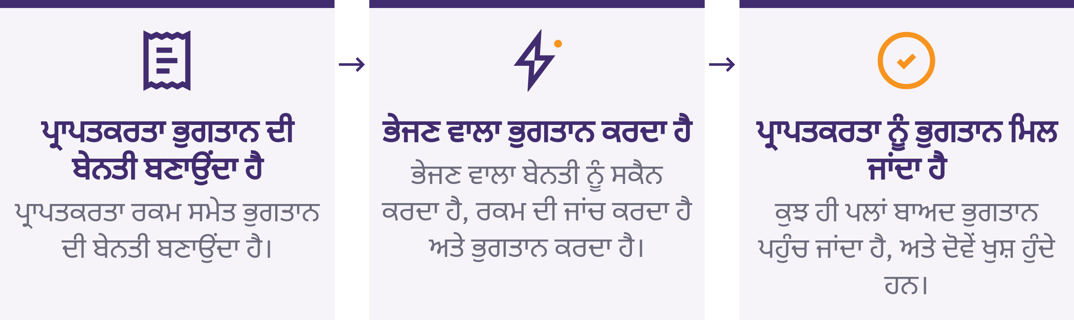

Slide 93
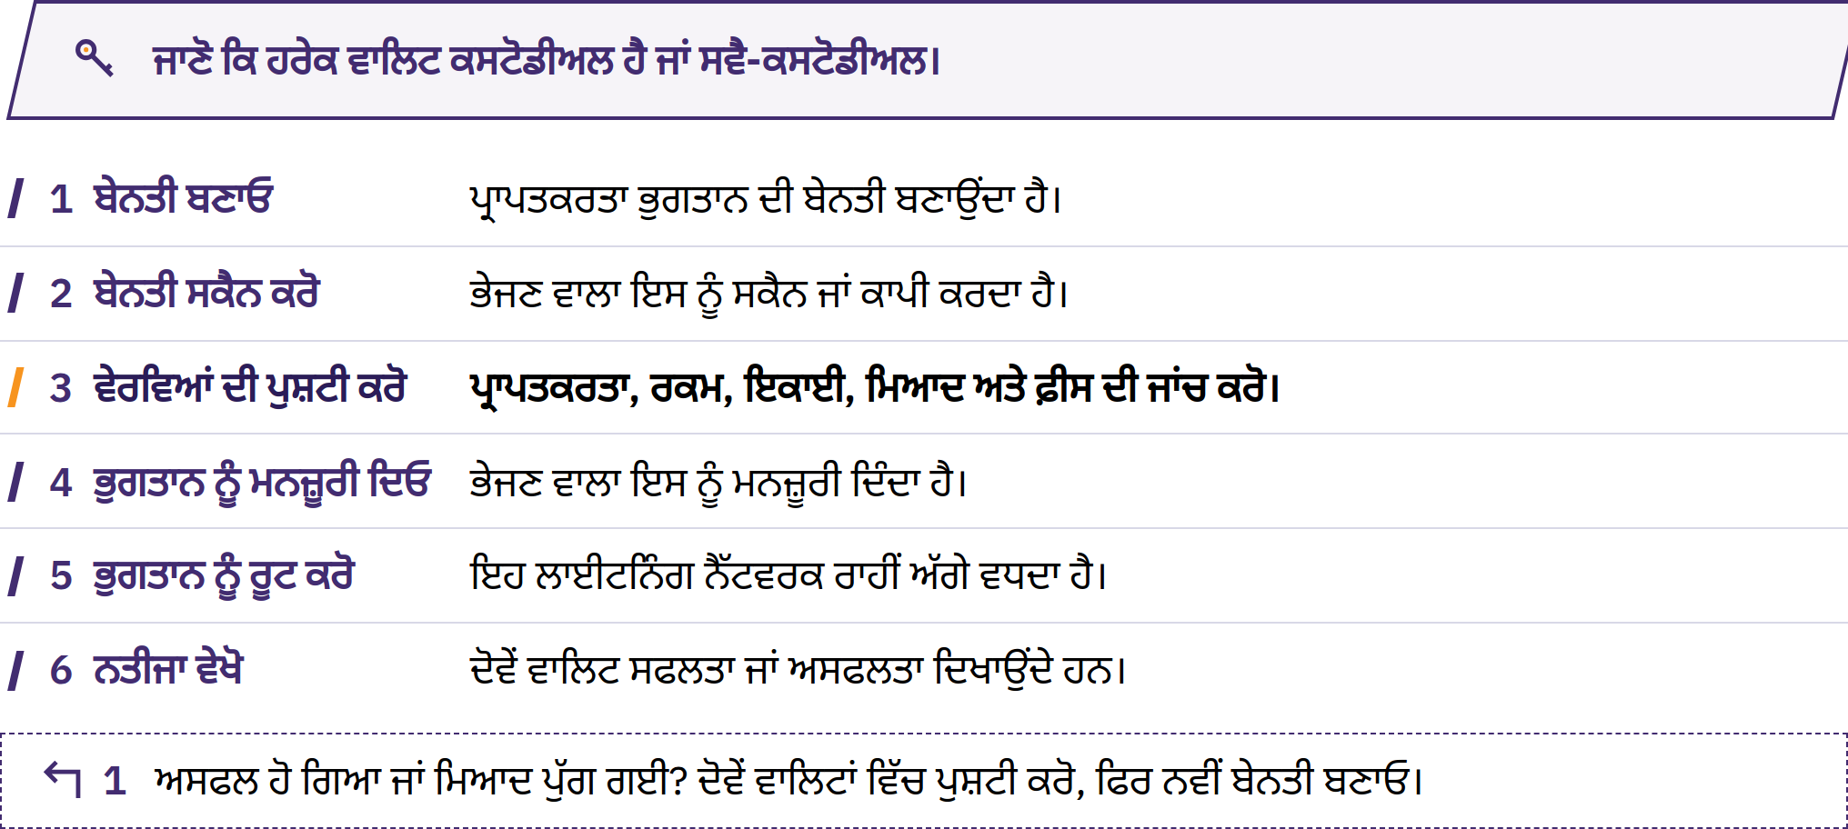

Slide 94
ਮਾਰਗਦਰਸ਼ਿਤ ਲਾਈਟਨਿੰਗ ਭੁਗਤਾਨ
ਪ੍ਰਾਪਤਕਰਤਾ ਸਹੀ ਬੇਨਤੀ ਤਿਆਰ ਕਰਦਾ ਹੈ।
ਭੇਜਣ ਵਾਲਾ ਇਸ ਨੂੰ ਸਕੈਨ ਜਾਂ ਕਾਪੀ ਕਰਦਾ ਹੈ।
ਪ੍ਰਾਪਤਕਰਤਾ, ਰਕਮ, ਇਕਾਈ, ਫ਼ੀਸ ਅਤੇ ਮਿਆਦ ਪੁੱਗਣ ਦਾ ਸਮਾਂ, ਜੇ ਕੋਈ ਹੋਵੇ, ਜਾਂਚੋ।
ਵੇਰਵੇ ਮੇਲ ਖਾਣ 'ਤੇ ਹੀ ਮਨਜ਼ੂਰੀ ਦਿਓ।
ਦੋਵੇਂ ਧਿਰਾਂ ਆਪੋ-ਆਪਣੇ ਵਾਲਿਟ ਵਿੱਚ ਨਤੀਜੇ ਦੀ ਜਾਂਚ ਕਰਦੀਆਂ ਹਨ।
ਹਿਰਾਸਤ ਅਤੇ ਅਸਫਲਤਾ ਦੇ ਜੋਖਮਾਂ ਬਾਰੇ ਸਮਝਾਓ।
ਪਹਿਲਾਂ ਤੋਂ ਤਿਆਰ ਜਾਂ ਮਨਜ਼ੂਰਸ਼ੁਦਾ ਘੱਟ ਜੋਖਮ ਵਾਲੇ ਅਭਿਆਸ ਦੀ ਵਰਤੋਂ ਕਰੋ। ਜੇ ਨਤੀਜਾ ਯੋਜਨਾ ਤੋਂ ਵੱਖਰਾ ਹੋਵੇ ਤਾਂ ਰੁਕ ਜਾਓ; ਅੱਗੇ ਕੋਈ ਕਾਰਵਾਈ ਕਰਨ ਤੋਂ ਪਹਿਲਾਂ ਪੁਸ਼ਟੀ ਕਰੋ।
ਬਿਟਕੋਇਨ ਡਿਪਲੋਮਾ · ਮੋਡੀਊਲ 4

Slide 95
ਰੋਜ਼ਾਨਾ ਜੀਵਨ ਵਿੱਚ ਬਿਟਕੋਇਨ ਦੀ ਵਰਤੋਂ
ਕਮਾਈ: ਕੀਮਤ ਤੈਅ ਕਰਨਾ, ਸਮੇਂ ਦੀ ਚੋਣ, ਕੀਮਤਾਂ ਵਿੱਚ ਉਤਾਰ-ਚੜ੍ਹਾਅ, ਰਿਕਾਰਡ ਅਤੇ ਸੁਰੱਖਿਅਤ ਹਿਰਾਸਤ
ਬੱਚਤ: ਭਵਿੱਖ ਵਿੱਚ ਵਰਤੋਂ; ਕੀਮਤ ਤੇਜ਼ੀ ਨਾਲ ਡਿੱਗ ਸਕਦੀ ਹੈ
ਪ੍ਰਾਪਤ ਕਰਨਾ ਅਤੇ ਭੇਜਣਾ: ਸਹੀ ਭੁਗਤਾਨ ਬੇਨਤੀ, ਨਿਪਟਾਰਾ, ਭੁਗਤਾਨ ਦਾ ਰਸਤਾ ਅਤੇ ਫ਼ੀਸਾਂ
ਖ਼ਰਚ ਕਰਨਾ: ਵਟਾਂਦਰਾ ਦਰ, ਵਪਾਰੀ ਦੀ ਨੀਤੀ ਅਤੇ ਟੈਕਸ ਸੰਬੰਧੀ ਪ੍ਰਭਾਵ
ਕੀਮਤ ਤੈਅ ਕਰਨਾ ਅਤੇ ਲੇਖਾ-ਜੋਖਾ: BTC/ਸੈਟਸ; ਫਿਏਟ ਮੁਦਰਾ ਵਿੱਚ ਰਿਕਾਰਡ ਰੱਖਣ ਦੀ ਲੋੜ ਫਿਰ ਵੀ ਪੈ ਸਕਦੀ ਹੈ
ਦਾਨ ਕਰਨਾ: ਅਸਲ ਪ੍ਰਾਪਤਕਰਤਾ ਦੀ ਭੁਗਤਾਨ ਬੇਨਤੀ ਦੀ ਪੁਸ਼ਟੀ ਕਰੋ
ਕਿਹੜੀ ਸਮੱਸਿਆ ਹੱਲ ਕੀਤੀ ਜਾ ਰਹੀ ਹੈ? ਕੀ ਇੱਥੇ ਬਿਟਕੋਇਨ ਉਪਲਬਧ ਵਿਕਲਪ ਨਾਲੋਂ ਬਿਹਤਰ ਹੈ? ਕਿਹੜਾ ਨਵਾਂ ਜੋਖਮ ਜਾਂ ਜ਼ਿੰਮੇਵਾਰੀ ਸਾਹਮਣੇ ਆਉਂਦੀ ਹੈ?
ਬਿਟਕੋਇਨ ਡਿਪਲੋਮਾ · ਮੋਡੀਊਲ 4

Slide 96

ਸਥਾਨਕ ਪੱਧਰ ’ਤੇ ਖ਼ਰਚ ਕਰਨਾ ਅਤੇ ਪ੍ਰਾਪਤ
ਕਰਨਾ
ਇੱਕ ਛੋਟੀ ਖਰੀਦ
ਛੋਟੇ, ਤੁਰੰਤ ਭੁਗਤਾਨ ਲਈ ਕਿਹੜਾ ਤਰੀਕਾ ਢੁਕਵਾਂ ਹੈ?
ਬੇਨਤੀ ਕੌਣ ਕਰਦਾ ਹੈ; ਰਕਮ ਅਤੇ ਇਕਾਈ ਦੀ ਜਾਂਚ ਕੌਣ ਕਰਦਾ ਹੈ?
ਜੇ “ਭੇਜਿਆ ਗਿਆ” ਅਤੇ “ਪ੍ਰਾਪਤ ਹੋਇਆ” ਮੇਲ ਨਾ ਖਾਣ ਤਾਂ ਕੀ ਹੋਵੇਗਾ?
ਕੰਮ ਲਈ ਭੁਗਤਾਨ
ਕੀਮਤ ਦੀ ਇਕਾਈ, ਦਰ ਤੈਅ ਕਰਨ ਦਾ ਸਮਾਂ, ਫ਼ੀਸ ਕੌਣ ਭਰਦਾ ਹੈ?
ਹਿਰਾਸਤ, ਰਿਕਾਰਡ, ਸੁਰੱਖਿਅਤ ਪ੍ਰਬੰਧਨ?
ਬਿਟਕੋਇਨ ਡਿਪਲੋਮਾ · ਮੋਡੀਊਲ 4
Notes:
ਘੱਟ ਮੁੱਲ ਵਾਲੀ ਵਸਤੂ ਜਾਂ ਸਿਮੂਲੇਸ਼ਨ ਦੀ ਵਰਤੋਂ ਕਰੋ। ਭੁਗਤਾਨ ਨੂੰ ਮਨਜ਼ੂਰੀ ਦੇਣ ਤੋਂ ਪਹਿਲਾਂ ਪੂਰੀ ਪ੍ਰਕਿਰਿਆ ਸਮਝਾਓ।
ਗਾਈਡ ਵਿੱਚ ਦਿੱਤੇ ਦ੍ਰਿਸ਼ਾਂ ਨੂੰ ਸਥਾਨਕ ਕਾਰਜ ਅਨੁਸਾਰ ਚੁਣੋ ਜਾਂ ਢਾਲੋ। ਸਵਾਲਾਂ ਅਤੇ ਹਦਾਇਤਾਂ ਨੂੰ ਸਿਖਿਆਰਥੀਆਂ ਲਈ ਸਿੱਧੇ ਤੌਰ ’ਤੇ ਲਿਖੋ ਅਤੇ ਭੁਗਤਾਨ ਸਵੀਕਾਰ ਕਰਨ ਦੀ ਕਾਲਪਨਿਕ ਸਥਿਤੀ ਨੂੰ ਕਿਸੇ ਅਸਲ ਸਥਾਨਕ ਵਪਾਰੀ ਦੀ ਸੂਚੀ ਵਜੋਂ ਪੇਸ਼ ਕਰਨ ਤੋਂ ਬਚੋ।

Slide 97
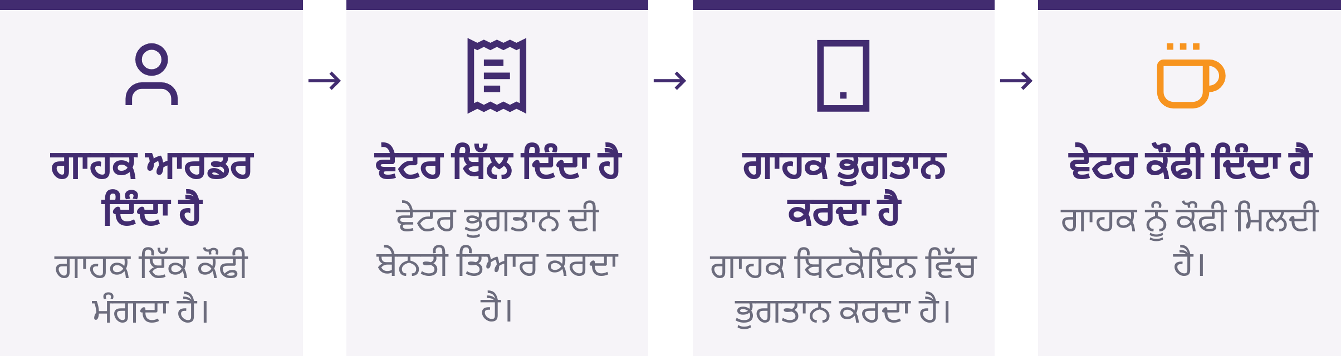

Slide 98
ਸਥਾਨਕ ਟ੍ਰਾਂਸਫਰ, ਰਿਫੰਡ ਅਤੇ ਦਾਨ
ਪਰਿਵਾਰ ਨੂੰ ਰਕਮ ਭੇਜਣਾ: ਪੂਰੇ ਮਾਰਗ, ਕੁੱਲ ਲਾਗਤ, ਦੇਰੀ, ਰਕਮ ਦੀ ਹਿਰਾਸਤ ਅਤੇ ਪ੍ਰਾਪਤਕਰਤਾ ਦੀਆਂ ਇੱਛਾਵਾਂ ਦੀ ਤੁਲਨਾ ਕਰੋ
ਰਿਫੰਡ: ਗਾਹਕ ਦੀ ਬੇਨਤੀ ਦੀ ਪੁਸ਼ਟੀ ਕਰੋ; ਰਿਫੰਡ ਲਈ ਨਵਾਂ ਪਤਾ ਵਰਤੋ; ਫ਼ੀਸਾਂ ਅਤੇ ਰਿਕਾਰਡਾਂ ਬਾਰੇ ਸਹਿਮਤੀ ਬਣਾਓ
ਭਾਈਚਾਰੇ ਲਈ ਦਾਨ: ਬੇਨਤੀ ਦੀ ਪੁਸ਼ਟੀ ਕਰੋ; ਪਛਾਣ ਕਰੋ ਕਿ ਕੁੰਜੀ/ਬੈਕਅੱਪ ਦਾ ਕੰਟਰੋਲ ਕਿਸ ਕੋਲ ਹੈ ਅਤੇ ਭੁਗਤਾਨ ਦਾ ਮਾਰਗ ਕੀ ਹੈ
ਪਾਰਦਰਸ਼ਤਾ ਅਤੇ ਦਾਨੀ ਦੀ ਨਿੱਜਤਾ ਵਿਚਕਾਰ ਸੰਤੁਲਨ ਬਣਾਓ; ਲੋੜੀਂਦੇ ਰਿਕਾਰਡਾਂ ਦੀ ਜਾਂਚ ਕਰੋ
ਬਿਟਕੋਇਨ ਡਿਪਲੋਮਾ · ਮੋਡੀਊਲ 4
Notes:
ਚੁਣੇ ਗਏ ਸਥਾਨਕ ਕਾਰਜ ਲਈ ਢੁਕਵੀਂ ਸਰੋਤ ਸਥਿਤੀ ਦੀ ਵਰਤੋਂ ਕਰੋ। ਰਿਫੰਡ ਇੱਕ ਨਵਾਂ ਭੁਗਤਾਨ ਹੁੰਦਾ ਹੈ, ਮੂਲ ਆਨ-ਚੇਨ ਲੈਣ-ਦੇਣ ਨੂੰ ਉਲਟਾਉਣਾ ਨਹੀਂ।

Slide 99
ਸਥਾਨਕ ਆਨ-ਰੈਂਪ ਅਤੇ ਆਫ਼-ਰੈਂਪ ਮਾਰਗ
ਦਾਖ਼ਲਾ ਮਾਰਗ: ਸਥਾਨਕ ਪੈਸਾ, ਕੰਮ, ਜਾਂ ਸੰਪਤੀਆਂ → ਬਿਟਕੋਇਨ
ਨਿਕਾਸ ਮਾਰਗ: ਬਿਟਕੋਇਨ → ਸਥਾਨਕ ਪੈਸਾ, ਵਸਤਾਂ, ਜਾਂ ਸੇਵਾਵਾਂ
ਦੋ ਸਥਾਨਕ ਮਾਰਗਾਂ ਦੀ ਤੁਲਨਾ ਇੱਕ ਮੌਜੂਦਾ ਗ਼ੈਰ-ਬਿਟਕੋਇਨ ਵਿਕਲਪ ਨਾਲ ਕਰੋ
ਕੁੱਲ ਪ੍ਰਾਪਤ ਰਕਮ, ਸਮਾਂ, ਸੰਪਤੀਆਂ ਦੀ ਸੰਭਾਲ, ਨਿੱਜਤਾ, ਲੈਣ-ਦੇਣ ਪਲਟੇ ਜਾਣ ਦਾ ਜੋਖਮ, ਅਤੇ ਅਸਫਲਤਾ ਦੇ ਬਿੰਦੂ
ਜਾਂਚ ਕਰੋ ਕਿ ਨਿਕਾਸੀ ਤੁਹਾਡੇ ਨਿਯੰਤਰਣ ਹੇਠਲੀਆਂ ਕੁੰਜੀਆਂ ਨਾਲ ਜੁੜੇ ਪਤੇ 'ਤੇ ਹੁੰਦੀ ਹੈ; ਅੰਦਰੂਨੀ ਬਕਾਇਆ ਸਿਰਫ਼ ਇੱਕ ਦਾਅਵਾ ਹੀ ਰਹਿ ਸਕਦਾ ਹੈ
ਆਹਮੋ-ਸਾਹਮਣੇ ਵਟਾਂਦਰੇ ਲਈ, ਕਿਸੇ ਢੁਕਵੀਂ ਜਨਤਕ ਥਾਂ ਦੀ ਵਰਤੋਂ ਕਰੋ, ਬੇਲੋੜੀ ਨਕਦੀ ਤੋਂ ਬਚੋ, ਜਿੱਥੇ ਢੁਕਵਾਂ ਹੋਵੇ ਕਿਸੇ ਭਰੋਸੇਯੋਗ ਵਿਅਕਤੀ ਨੂੰ ਨਾਲ ਲਿਆਓ, ਜਾਣ ਤੋਂ ਪਹਿਲਾਂ ਭੁਗਤਾਨ ਦੀ ਪੁਸ਼ਟੀ ਕਰੋ, ਅਤੇ ਸਥਾਨਕ ਕਾਨੂੰਨ ਦੀ ਪਾਲਣਾ ਕਰੋ। ਆਪਣੀ ਸੰਪਤੀ ਜਾਂ ਉਸ ਨੂੰ ਸੰਭਾਲ ਕੇ ਰੱਖਣ ਦੇ ਵੇਰਵੇ ਜ਼ਾਹਰ ਨਾ ਕਰੋ।
ਬਿਟਕੋਇਨ ਡਿਪਲੋਮਾ · ਮੋਡੀਊਲ 4
Notes:
ਪ੍ਰਾਪਤੀ ਦੇ ਤਰੀਕਿਆਂ ਵਿੱਚ ਕੰਮ, ਸਿੱਧਾ ਵਟਾਂਦਰਾ, ਦਲਾਲ, ਏਟੀਐੱਮ, ਵਪਾਰੀ, ਪਰਿਵਰਤਨ ਸੇਵਾਵਾਂ ਅਤੇ ਚੱਕਰੀ ਅਰਥਵਿਵਸਥਾਵਾਂ ਸ਼ਾਮਲ ਹਨ। ਮੌਜੂਦਾ ਪ੍ਰਮਾਣਿਤ ਸਥਾਨਕ ਤੱਥਾਂ ਜਾਂ ਸਪਸ਼ਟ ਤੌਰ ’ਤੇ ਕਾਲਪਨਿਕ ਦ੍ਰਿਸ਼ ਦੀ ਵਰਤੋਂ ਕਰੋ।

Slide 100
KYC ਅਤੇ ਬਿਨਾਂ KYC ਦੇ ਫ਼ਾਇਦੇ ਅਤੇ ਨੁਕਸਾਨ
KYC: ਪਛਾਣ ਦੀ ਜਾਂਚ; ਬੈਂਕਿੰਗ ਸੇਵਾਵਾਂ ਤੱਕ ਪਹੁੰਚ, ਹੱਦਾਂ, ਨਿਯਮਾਂ ਦੀ ਪਾਲਣਾ ਜਾਂ ਮੁੜ-ਪ੍ਰਾਪਤੀ ਸੰਬੰਧੀ ਸੰਭਾਵੀ ਲਾਭ
ਡਾਟਾ ਦਾ ਜੋਖਮ: ਪਛਾਣ ਅਤੇ ਭੁਗਤਾਨ ਵਿਚਕਾਰ ਸਥਾਈ ਸੰਬੰਧ, ਡਾਟਾ ਦੀ ਸੁਰੱਖਿਆ ਵਿੱਚ ਸੰਨ੍ਹ, ਦੁਰਵਰਤੋਂ ਜਾਂ ਪਾਬੰਦੀਆਂ
ਬਿਨਾਂ KYC: ਸੰਭਾਵੀ ਤੌਰ 'ਤੇ ਪਛਾਣ ਸੰਬੰਧੀ ਘੱਟ ਜਾਣਕਾਰੀ ਇਕੱਠੀ ਕਰਨਾ
ਸੰਭਾਵੀ ਤੌਰ 'ਤੇ ਵੱਧ ਕੀਮਤਾਂ, ਘੱਟ ਤਰਲਤਾ, ਘੱਟ ਸਹਾਇਤਾ, ਧੋਖਾਧੜੀ ਜਾਂ ਕਾਨੂੰਨੀ ਪਾਬੰਦੀਆਂ
ਦੋਵਾਂ ਵਿੱਚੋਂ ਕੋਈ ਵੀ ਲੇਬਲ ਆਪਣੇ-ਆਪ ਵਿੱਚ ਸਭ ਤੋਂ ਵਧੀਆ ਨਹੀਂ ਹੈ। ਨਿੱਜਤਾ ਦੀ ਖ਼ਾਤਰ ਸਥਾਨਕ ਕਾਨੂੰਨ ਨਾ ਤੋੜੋ ਅਤੇ ਨਾ ਹੀ ਆਪਣੇ ਆਪ ਨੂੰ ਸਰੀਰਕ ਖ਼ਤਰੇ ਵਿੱਚ ਪਾਓ; ਜੇ ਕੋਈ ਗੱਲ ਅਸਪਸ਼ਟ ਹੋਵੇ, ਤਾਂ ਯੋਗ ਮਾਹਿਰਾਂ ਤੋਂ ਮੌਜੂਦਾ ਸਥਾਨਕ ਹਾਲਾਤ ਅਤੇ ਨਿਯਮਾਂ ਅਨੁਸਾਰ ਮਾਰਗਦਰਸ਼ਨ ਲਵੋ।
ਬਿਟਕੋਇਨ ਡਿਪਲੋਮਾ · ਮੋਡੀਊਲ 4
Notes:
ਡਾਟਾ ਸੰਭਾਲ ਕੇ ਰੱਖਣ, ਆਨ-ਚੇਨ ਸੰਬੰਧਾਂ, ਲੈਣ-ਦੇਣ ਦੀਆਂ ਦੂਜੀਆਂ ਧਿਰਾਂ, ਧੋਖਾਧੜੀ ਤੋਂ ਸੁਰੱਖਿਆ, ਹੱਦਾਂ, ਫ਼ੀਸਾਂ ਅਤੇ ਵਿਵਾਦਾਂ ਦੇ ਨਿਪਟਾਰੇ ਦੀ ਤੁਲਨਾ ਕਰੋ।

Slide 101
ਚੱਕਰੀ ਅਰਥਵਿਵਸਥਾਵਾਂ
ਬਿਟਕੋਇਨ ਦੀ ਚੱਕਰੀ ਅਰਥਵਿਵਸਥਾ ਉਨ੍ਹਾਂ ਲੋਕਾਂ ਨੂੰ ਜੋੜਦੀ ਹੈ ਜੋ ਕਿਸੇ ਭਾਈਚਾਰੇ ਅੰਦਰ ਆਪਣੀ ਮਰਜ਼ੀ ਨਾਲ ਬਿਟਕੋਇਨ ਕਮਾਉਂਦੇ, ਖਰਚਦੇ, ਬਚਾਉਂਦੇ ਅਤੇ ਵਟਾਂਦਰਾ ਕਰਦੇ ਹਨ।
ਕਾਮੇ → ਗਾਹਕ → ਵਪਾਰੀ → ਸਪਲਾਇਰ
ਮੁੱਲ ਦਾ ਪ੍ਰਵਾਹ ਕਿੱਥੇ ਹੁੰਦਾ ਹੈ ਜਾਂ ਇਸ ਨੂੰ ਫਿਏਟ ਮੁਦਰਾ ਵਿੱਚ ਕਿੱਥੇ ਬਦਲਿਆ ਜਾਂਦਾ ਹੈ?
ਸਿੱਖਿਆ ਅਤੇ ਤਕਨੀਕੀ ਸਹਾਇਤਾ ਕੌਣ ਪ੍ਰਦਾਨ ਕਰਦਾ ਹੈ?
ਜੇ ਕਨੈਕਟੀਵਿਟੀ ਬੰਦ ਹੋ ਜਾਵੇ ਤਾਂ ਕੀ ਹੁੰਦਾ ਹੈ?
ਸੰਪਤੀਆਂ ਦੀ ਹਿਰਾਸਤ ਅਤੇ ਕੀਮਤ ਨਾਲ ਜੁੜੇ ਜੋਖਮ ਕੌਣ ਝੱਲਦਾ ਹੈ?
ਸਿਰਫ਼ ਅਪਣਾਉਣ ਵਾਲਿਆਂ ਦੀ ਗਿਣਤੀ ਹੀ ਉਪਯੋਗਤਾ ਸਾਬਤ ਨਹੀਂ ਕਰਦੀ। ਮੰਗ, ਸਾਧਨਾਂ, ਸਿੱਖਿਆ ਜਾਂ ਸੁਰੱਖਿਆ ਵਿੱਚ ਕਮਜ਼ੋਰੀ ਇਸ ਚੱਕਰ ਨੂੰ ਤੋੜ ਸਕਦੀ ਹੈ; ਮੁਫ਼ਤ ਵੰਡ ਜਾਂ ਹਰ ਭੁਗਤਾਨ ਦੀ ਪ੍ਰਕਿਰਿਆ ਸੰਭਾਲਣ ਵਾਲੇ ਇੱਕੋ ਪ੍ਰਬੰਧਕ ਉੱਤੇ ਨਿਰਭਰਤਾ ਤੋਂ ਬਚੋ।
ਬਿਟਕੋਇਨ ਡਿਪਲੋਮਾ · ਮੋਡੀਊਲ 4

Slide 102

ਬਿਟਕੋਇਨ ਡਿਪਲੋਮਾ · ਮੋਡੀਊਲ 4

Slide 103
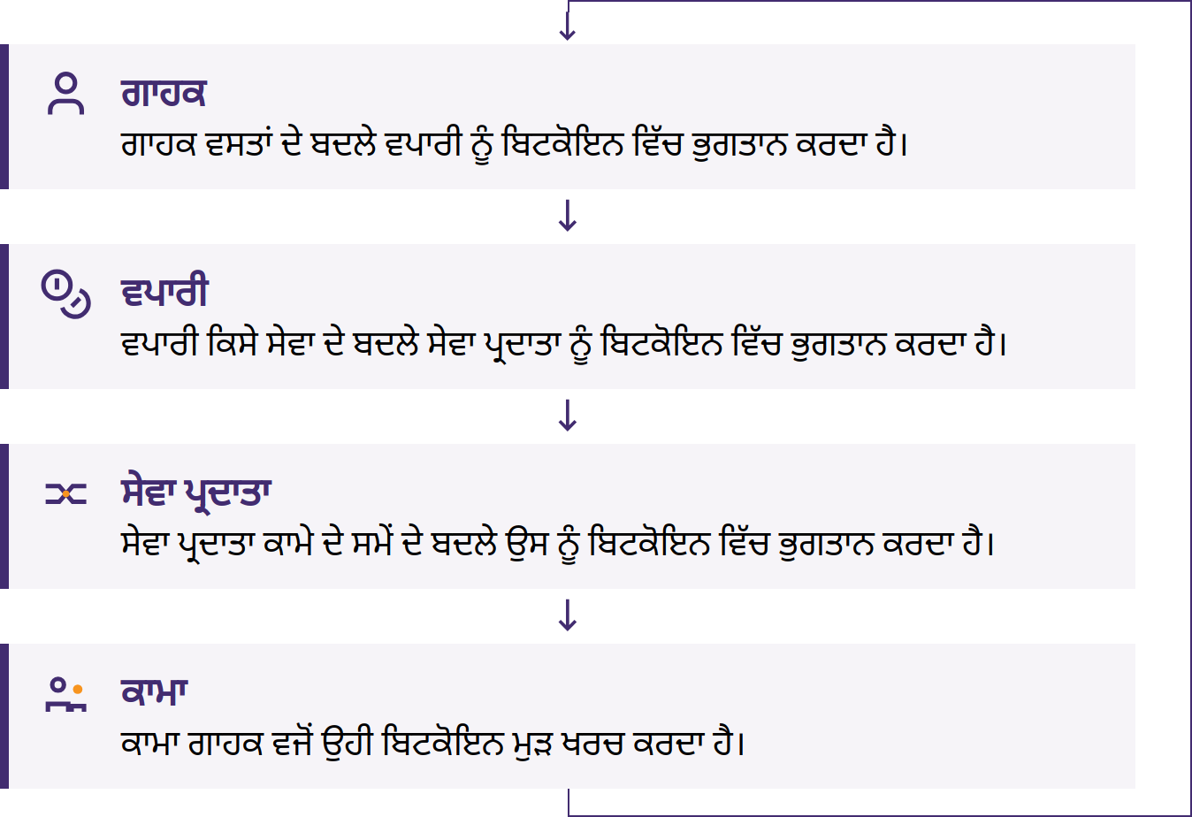

Slide 104
ਵਪਾਰੀਆਂ ਜਾਂ ਭਾਈਚਾਰੇ ਲਈ ਵਰਤੋਂ ਦੇ ਮਾਮਲੇ
ਕੀਮਤ ਨਿਰਧਾਰਨ ਦੀ ਇਕਾਈ ਅਤੇ ਭੁਗਤਾਨ ਦਾ ਤਰੀਕਾ
ਕੁੰਜੀਆਂ ਦਾ ਨਿਯੰਤਰਣ, ਸਟਾਫ਼ ਦੀ ਪਹੁੰਚ, ਡਿਵਾਈਸ ਦੀ ਸੁਰੱਖਿਆ ਅਤੇ ਬੈਕਅੱਪ
ਪੁਸ਼ਟੀ, ਰਸੀਦਾਂ, ਰਕਮ ਦੀ ਵਾਪਸੀ ਅਤੇ ਗ਼ਲਤੀਆਂ
ਮੁਦਰਾ ਬਦਲੀ, ਰਿਕਾਰਡ, ਟੈਕਸ ਅਤੇ ਸਹਾਇਤਾ
ਵਾਲਿਟ ਜਾਂ ਨੈੱਟਵਰਕ ਦੇ ਕੰਮ ਨਾ ਕਰਨ ਦੀ ਸਥਿਤੀ ਲਈ ਯੋਜਨਾ
ਸਾਂਝੇ ਫੰਡ ਆਪਣੇ ਕੋਲ ਰੱਖਣ ਵਾਲਾ ਇੱਕ ਆਯੋਜਕ ਉਨ੍ਹਾਂ ਦਾ ਰਖਵਾਲਾ ਹੁੰਦਾ ਹੈ ਅਤੇ ਉਸ ਉੱਤੇ ਭਰੋਸਾ ਕਰਨਾ ਪੈਂਦਾ ਹੈ। ਸਾਂਝੇ ਫੰਡਾਂ ਲਈ ਪਾਰਦਰਸ਼ੀ ਨਿਯਮ, ਰਿਕਾਰਡ, ਪਹੁੰਚ ਨਿਯੰਤਰਣ ਅਤੇ ਜਿੱਥੇ ਉਚਿਤ ਹੋਵੇ, ਕਾਨੂੰਨੀ ਸਮੀਖਿਆ ਦੀ ਲੋੜ ਹੁੰਦੀ ਹੈ।
ਬਿਟਕੋਇਨ ਡਿਪਲੋਮਾ · ਮੋਡੀਊਲ 4
Notes:
ਸਫਲਤਾ ਨੂੰ ਹੱਲ ਕੀਤੀ ਗਈ ਸਮੱਸਿਆ ਦੇ ਆਧਾਰ 'ਤੇ ਪਰਿਭਾਸ਼ਿਤ ਕਰੋ, ਨਾ ਕਿ ਲੈਣ-ਦੇਣ ਦੀ ਗਿਣਤੀ ਦੇ ਆਧਾਰ 'ਤੇ।

Slide 105

ਸਥਾਨਕ ਸਰੋਤਾਂ ਦੇ ਨਕਸ਼ੇ ਅਤੇ ਭਾਈਚਾਰੇ ਦੀ ਖੋਜ
ਵਪਾਰੀਆਂ, ਸਿੱਖਿਅਕਾਂ, ਮਿਲਣੀਆਂ ਅਤੇ ਭਾਈਚਾਰਕ ਸਰੋਤਾਂ ਨੂੰ ਲੱਭੋ
ਤਾਰੀਖ ਦੇਖੋ; ਸੁਤੰਤਰ ਤੌਰ ’ਤੇ ਪੁਸ਼ਟੀ ਕਰੋ
ਭੁਗਤਾਨ ਕਰਨ ਜਾਂ ਹਿੱਸਾ ਲੈਣ ਦਾ ਕੋਈ ਵਿਕਲਪਿਕ ਸਾਧਨ ਨਾਲ ਲਿਆਓ
ਭਾਈਚਾਰੇ ਦੀ ਮੈਂਬਰਸ਼ਿਪ ਭਰੋਸੇਯੋਗਤਾ ਦਾ ਸਬੂਤ ਨਹੀਂ ਹੈ
ਕਿਸੇ ਮਿਲਣੀ ਵਿੱਚ ਕਦੇ ਵੀ ਆਪਣੇ ਵਾਲਿਟ ਦੀ ਰਿਕਵਰੀ ਦੇ ਸ਼ਬਦ, ਖਾਤਿਆਂ ਵਿੱਚ ਮੌਜੂਦ ਰਕਮਾਂ, ਘਰ ਦੇ ਪਤੇ ਜਾਂ ਸੁਰੱਖਿਆ ਪ੍ਰਬੰਧਾਂ ਬਾਰੇ ਜਾਣਕਾਰੀ ਸਾਂਝੀ ਨਾ ਕਰੋ। ਨਿਵੇਸ਼ ਪ੍ਰਬੰਧਨ, ਨਿੱਜੀ ਲੈਣ-ਦੇਣ ਦੀਆਂ ਪੇਸ਼ਕਸ਼ਾਂ, ਫੌਰੀ ਮਦਦ ਅਤੇ ਗਾਰੰਟੀਸ਼ੁਦਾ ਮੁਨਾਫ਼ੇ ਦੇ ਮਾਮਲਿਆਂ ਵਿੱਚ ਸਾਵਧਾਨ ਰਹੋ।
ਬਿਟਕੋਇਨ ਡਿਪਲੋਮਾ · ਮੋਡੀਊਲ 4

Slide 106
ਸਮੀਖਿਆ: ਇਸ ਨੂੰ ਆਪਣੇ ਭਾਈਚਾਰੇ ਨਾਲ ਜੋੜੋ
ਪਹਿਲਾਂ ਇਕੱਲੇ ਪੂਰਾ ਕਰੋ, ਫਿਰ ਆਪਣੇ ਤਰਕ ਦੀ ਤੁਲਨਾ ਆਪਣੇ ਸਮੂਹ ਦੇ ਤਰਕ ਨਾਲ ਕਰੋ।
ਕਿਹੜੀ ਸਥਾਨਕ ਲੋੜ ਅਤੇ ਪੈਸੇ ਦਾ ਕਿਹੜਾ ਕਾਰਜ ਇਸ ਵਿੱਚ ਸ਼ਾਮਲ ਸਨ?
ਤੁਸੀਂ ਕਿਹੜੇ ਵਿਹਾਰਕ ਵਿਕਲਪ ਨਾਲ ਤੁਲਨਾ ਕੀਤੀ?
ਔਨ-ਚੇਨ, ਲਾਈਟਨਿੰਗ, ਜਾਂ ਦੋਵੇਂ? ਕੁੰਜੀਆਂ ਕਿਸ ਦੇ ਨਿਯੰਤਰਣ ਵਿੱਚ ਸਨ?
ਸਭ ਤੋਂ ਵੱਡਾ ਲਾਭ, ਸਭ ਤੋਂ ਗੰਭੀਰ ਜੋਖਮ ਅਤੇ ਸੰਭਾਵਿਤ ਅਸਫਲਤਾ ਕੀ ਸਨ?
ਕਾਨੂੰਨ, ਬੁਨਿਆਦੀ ਢਾਂਚੇ, ਭਾਸ਼ਾ ਜਾਂ ਸੱਭਿਆਚਾਰ ਨੇ ਨਤੀਜੇ ਨੂੰ ਕਿਵੇਂ ਪ੍ਰਭਾਵਿਤ ਕੀਤਾ?
ਜੇ ਕੋਈ ਜ਼ਿੰਮੇਵਾਰੀ ਨਾਲ ਚੁੱਕਿਆ ਜਾ ਸਕਣ ਵਾਲਾ ਅਗਲਾ ਕਦਮ ਹੈ, ਤਾਂ ਕਿਹੜੇ ਸਬੂਤ ਉਸ ਦਾ ਸਮਰਥਨ ਕਰਦੇ ਹਨ?
ਬਿਟਕੋਇਨ ਡਿਪਲੋਮਾ · ਮੋਡੀਊਲ 4
Notes:
ਸਿੱਖਿਅਕ ਵੱਲੋਂ ਚੁਣੇ ਗਏ ਸਥਾਨਕ ਪੱਧਰ ’ਤੇ ਬਿਟਕੋਇਨ ਨੂੰ ਪੈਸੇ ਵਜੋਂ ਵਰਤਣ ਦੇ ਕਾਰਜ ਅਤੇ ਸਿਖਿਆਰਥੀ ਵੱਲੋਂ ਉਸ ਦੇ ਉਦੇਸ਼, ਵਿਕਲਪ, ਲਾਭ-ਨੁਕਸਾਨ, ਸੰਭਾਵੀ ਅਸਫਲਤਾ ਅਤੇ ਅਗਲੇ ਕਦਮ ਦੀ ਦਿੱਤੀ ਵਿਆਖਿਆ ਦਾ ਨਿਰੀਖਣ ਕਰੋ। ਅੰਕ ਦੇਣ, ਮੁਲਾਂਕਣ ਦੇ ਮਾਪਦੰਡਾਂ ਅਤੇ ਮੁਲਾਂਕਣ ਦੇ ਪ੍ਰਬੰਧਨ ਨੂੰ ਸਕ੍ਰੀਨ ਤੋਂ ਬਾਹਰ ਰੱਖੋ।

Slide 107
ਮੁੱਖ ਸਿੱਖਿਆਵਾਂ ਅਤੇ ਚਿੰਤਨ ਲਈ ਇੱਕ ਪਲ
ਸਥਾਨਕ ਲੋੜ ਅਤੇ ਇੱਕ ਹਕੀਕਤਪੂਰਨ ਵਿਕਲਪ ਨਾਲ ਸ਼ੁਰੂ ਕਰੋ
ਨਿਰੀਖਣ ਕਰੋ, ਸੁਰੱਖਿਅਤ ਢੰਗ ਨਾਲ ਅਭਿਆਸ ਕਰੋ, ਫਿਰ ਸਮਝਾਓ ਜਾਂ ਕਰਕੇ ਦਿਖਾਓ
ਸਾਧਨਾਂ, ਧਨ ਦੀ ਹਿਰਾਸਤ, ਲਾਗਤਾਂ, ਨਿੱਜਤਾ ਅਤੇ ਮੌਜੂਦਾ ਸਥਾਨਕ ਨਿਯਮਾਂ ਦੀ ਪੁਸ਼ਟੀ ਕਰੋ
ਭੁਗਤਾਨ ਦੇ ਢੰਗ ਅਤੇ ਨਤੀਜੇ ਦੀ ਪੁਸ਼ਟੀ ਕਰੋ; ਅਸਫਲਤਾ ਦੀ ਸਥਿਤੀ ਲਈ ਯੋਜਨਾ ਬਣਾਓ
ਭਾਈਚਾਰੇ ਵਿੱਚ ਲਾਭਦਾਇਕ ਭਾਗੀਦਾਰੀ ਸਵੈਇੱਛਤ ਹੁੰਦੀ ਹੈ ਅਤੇ ਲੋਕਾਂ ਦੀ ਸੁਰੱਖਿਆ ਕਰਦੀ ਹੈ
ਵਿਚਾਰ ਕਰਨ ਲਈ ਇੱਕ ਪਲ
ਇਹ ਫ਼ੈਸਲਾ ਕਰਨ ਤੋਂ ਪਹਿਲਾਂ ਕਿ ਬਿਟਕੋਇਨ ਦਾ ਕੋਈ ਤਰੀਕਾ ਸਥਾਨਕ ਲੋੜ ਲਈ ਢੁਕਵਾਂ ਹੈ ਜਾਂ ਨਹੀਂ, ਤੁਸੀਂ ਕਿਹੜਾ ਸਵਾਲ ਪੁੱਛੋਗੇ?
ਬਿਟਕੋਇਨ ਡਿਪਲੋਮਾ · ਮੋਡੀਊਲ 4

Slide 108


